Slide 1
Полные решения билетов

Slide 2
База

Slide 3
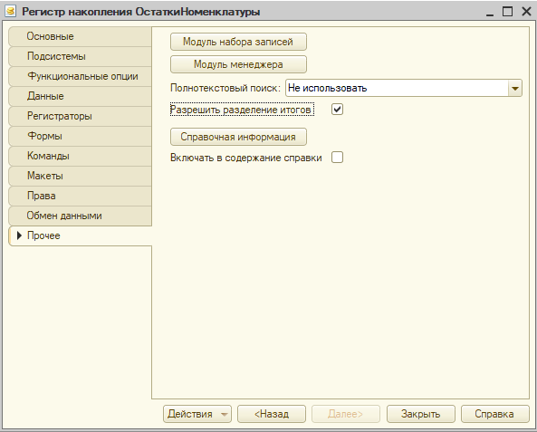
Включить разделение итогов

Slide 4
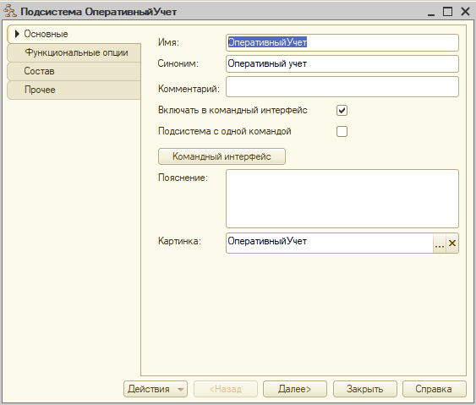

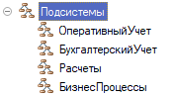
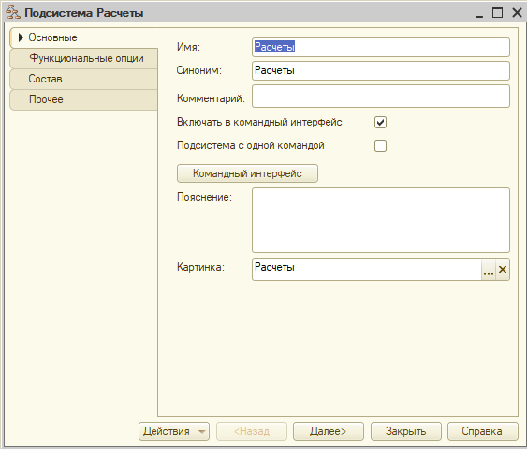


Slide 5
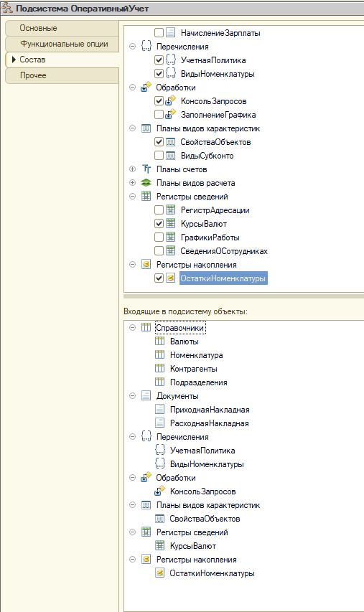
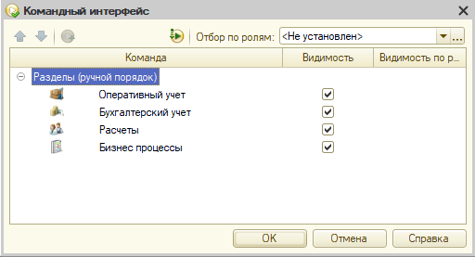
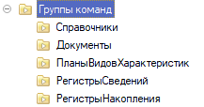

Slide 6
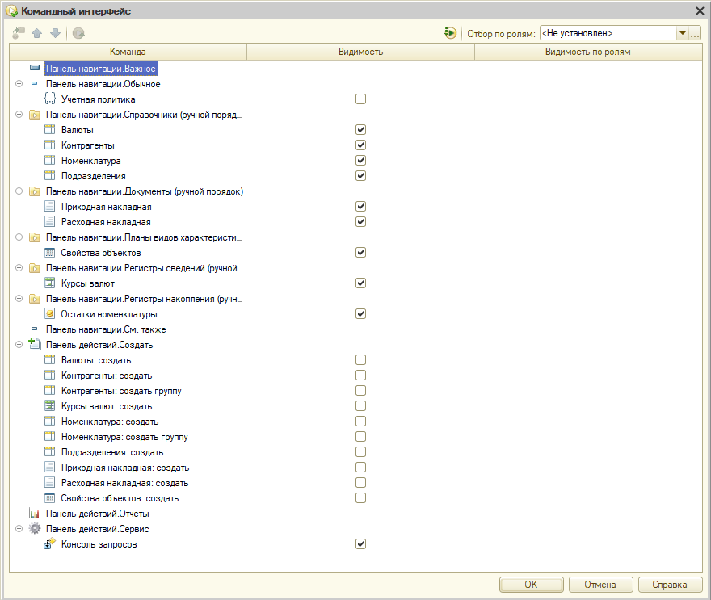

Slide 7
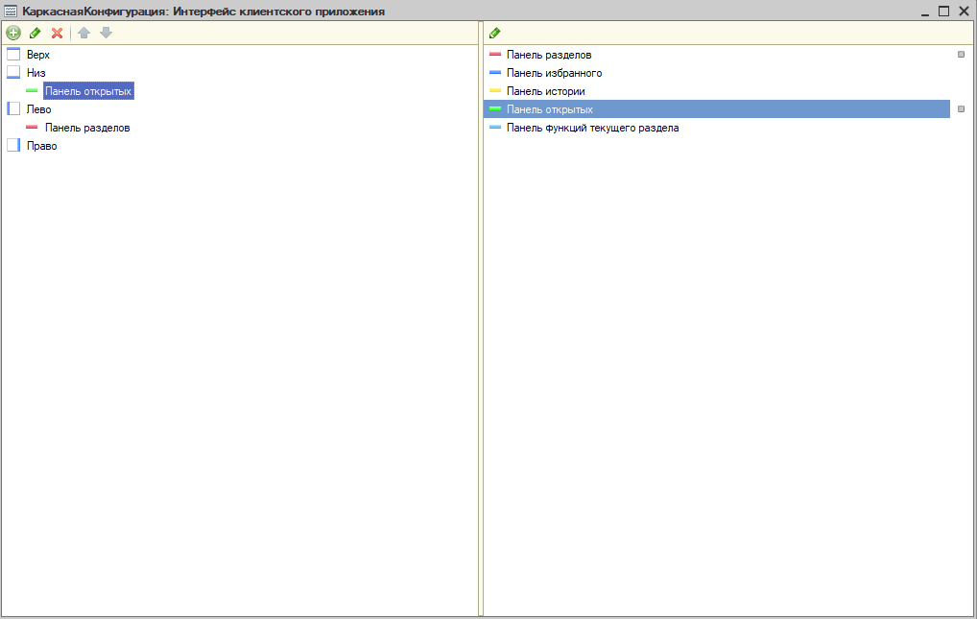

Slide 8
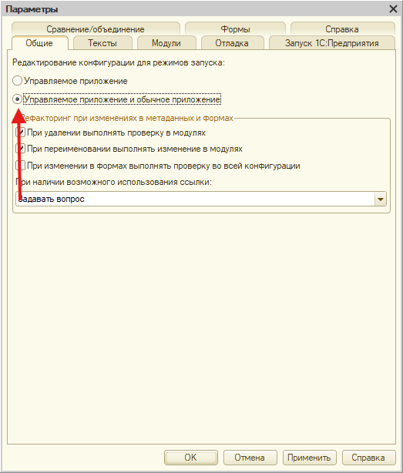
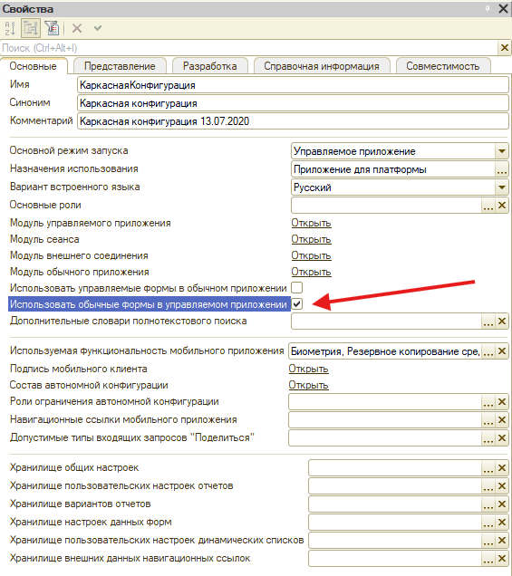

Slide 9
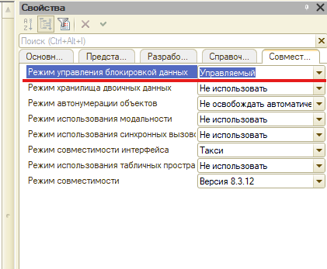

Slide 10
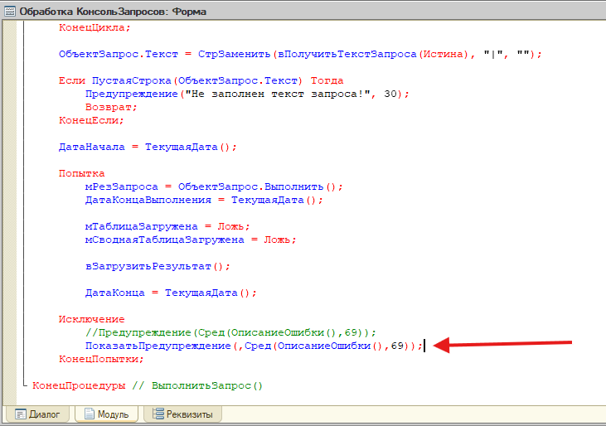

Slide 11
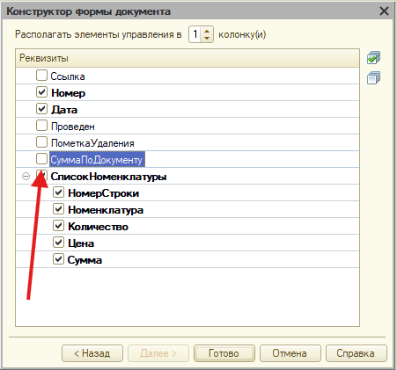
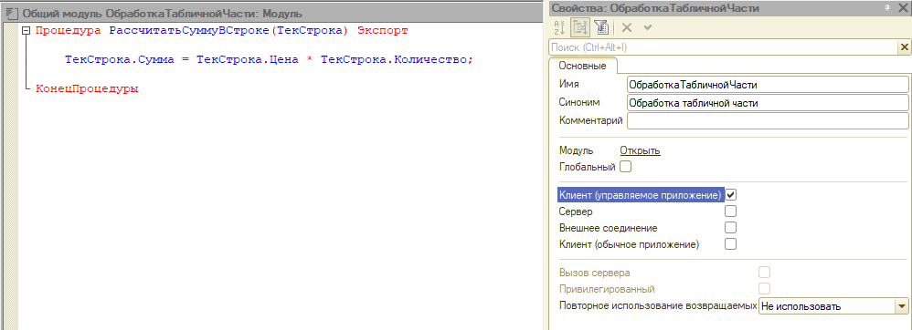
ПЕРЕСЧЕТ СУММ

Slide 12
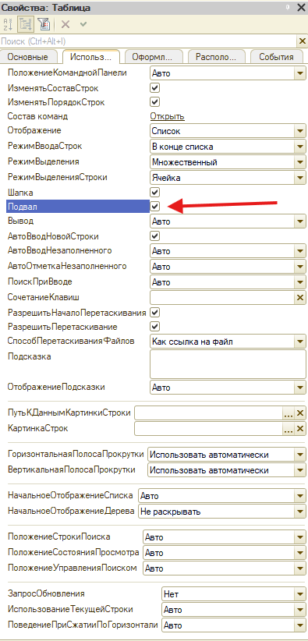
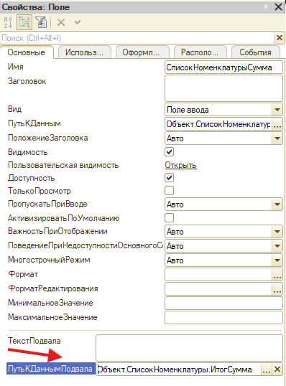
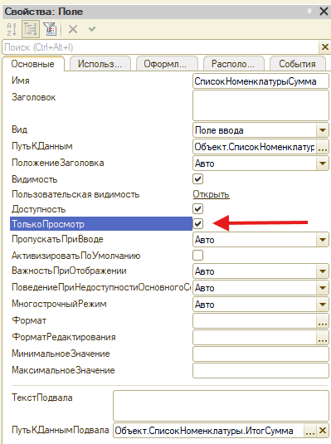
ПЕРЕСЧЕТ СУММ

Slide 13
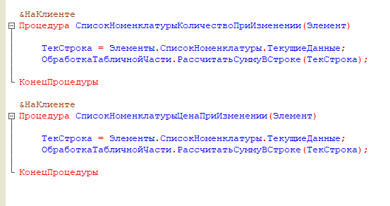
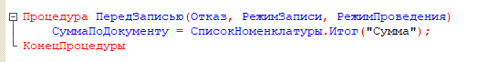
ПЕРЕСЧЕТ СУММ

Slide 14
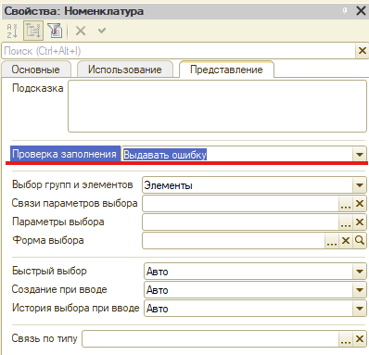
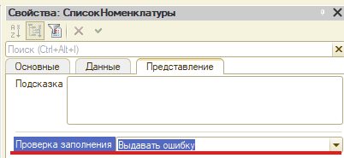
В приходной и расходной
Тоже самое с Количеством, ценой и суммой в тч

Slide 15
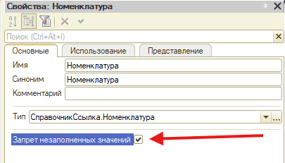
В регистре запрет незаполненных значений

Slide 16
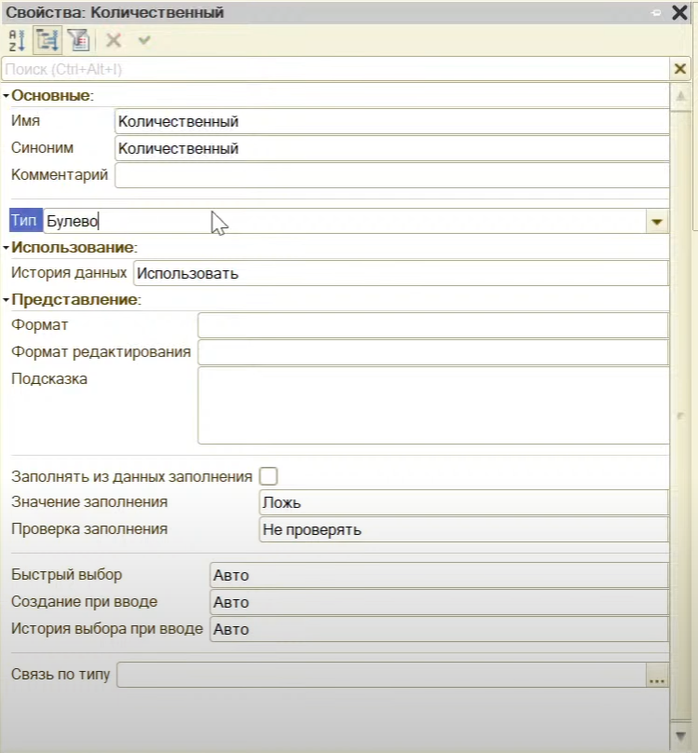
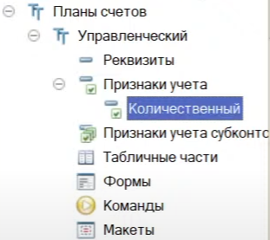

Slide 17
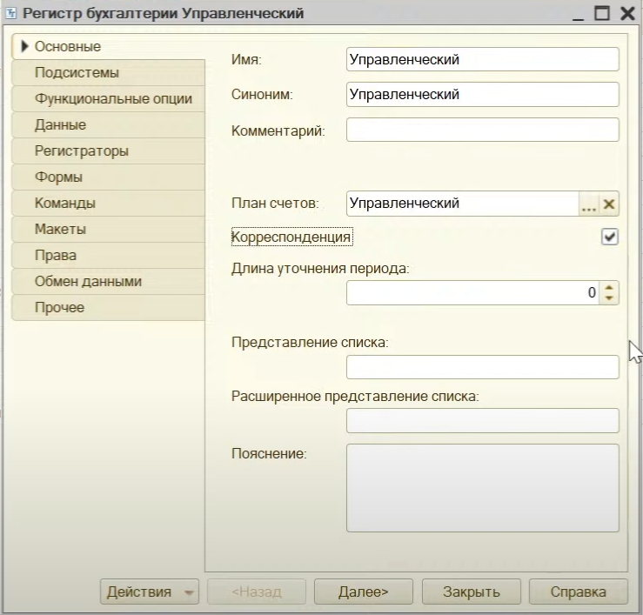
Notes:
КОРРЕСПОНДЕНЦИЯ ВАЖНО – СЧЕТ ПО ДЕБЕТУ И КРЕДИТУ

Slide 18
Notes:
ЕСЛИ СТОИТ ФЛАЖЕК БАЛАНСОВЫЙ, ТО РЕСУРС БУДЕТ УКАЗЫВАТЬСЯ ПО СЧЕТУ ДЕБЕТА И КРЕДИТА.
ПРИЗНАК УЧЕТА ПОЗВОЛЯЕТ ОБОЗНАЧИТЬ ДЛЯ КАКИХ СЧЕТОВ СТОИТ ПОКАЗЫВАТЬ РЕСУРС.

Slide 21
Notes:
СУБКОНТО – ЭТО ДОПОЛНИТЕЛЬНЫЙ РАЗРЕЗ УЧЕТА. КОЛИЧЕСТВО СУБКОНТО ЗАВИСИТ ОТ ЗАДАЧИ.

Slide 29
КОГДА СОВМЕСТИТЕЛЬСТВО НЕ ДОПУСКАЕТСЯ ПОДРАЗДЕЛЕНИЕ НЕЛЬЗЯ ДЕЛАТЬ ИЗМЕРЕНИЕМ И ЕГО МОЖНО УДАЛИТЬ ВЕЗДЕ. КОГДА СОВМЕСТИТЕЛЬСТВО ДОПУСКАЕТСЯ БУДУТ ИЗМЕРЕНИЯ СОТРУДНИК И ПОДРАЗДЕЛЕНИЕ.
Notes:
МЕТОД ОТКЛОНЕНИЙ – СНАЧАЛА РЕГИСТРИРУЕТСЯ САМ ФАКТ РАБОТЫ, А ЗАТЕМ ФИКСИРУЮТСЯ ОТКЛАНЕНИЯ (ПЕРИОДЫ ОТСУТСТВИЯ). ЭТИ ОТКЛОНЕНИЯ НАКЛАДЫВАЮТСЯ НА ПЕРИОД РАБОТЫ И ВЫТЕСНЯЮТ.
ДРУГОЙ МЕТОД (ПРОТИВОПОЛОЖНЫЙ) НАЧИСЛЕНИЯ ПО ТАБЕЛЮ.
ОБЫЧНО ДЛЯ КАЖДОГО ПЛАНА ВИДОВ РАСЧЕТА СОЗДАЕТСЯ СВОЙ РЕГИСТР РАСЧЕТА. ПЛАН ВИДОВ РАСЧЕТА ПОХОЖ НА СПРАВОЧНИК (СПИСОК ВИДОВ РАСЧЕТА).
В РЕГИСТРЕ НУЖНО УКАЗЫВАТЬ ПЛАН ВИДОВ РАСЧЕТА, ЧТОБЫ СИСТЕМА ПОНИМАЛА КАКОГО ВИДА РАСЧЕТ.
РАСЧЕТ ЗАРПЛАТЫ ИДЕТ В РАЗРЕЗЕ ВИДА РАСЧЕТА И ИЗМЕРЕНИЙ РЕГИСТРА РАСЧЕТА. ГРАФИК РАБОТЫ – РЕГИСТР СВЕДЕНИЙ, В КОТОРОМ УКАЗЫВАЕТСЯ КОЛИЧЕСТВО РАБОЧИХ ДНЕЙ (ЧАСОВ) ЗА ОПРЕДЕЛЕННУЮ ДАТУ.

Slide 30
ЕСЛИ НЕОБХОДИМО ПРЕДУСМОТРЕТЬ ВОЗМОЖНОСТЬ РАБОТЫ ПО НЕСКОЛЬКИМ ГРАФИКАМ, НУЖНО ДОБАВИТЬ ДОП ИЗМЕРЕНИЕ В РЕГИСР СВЕДЕНИЙ ГРАФИКИ РАБОТЫ. ТАКЖЕ ВЫДАВАТЬ ОШИБКУ ДЛЯ ДАТЫ

Slide 31
В КОНСОЛИ ЗАПРОСОВ МОЖНО СДЕЛАТЬ:

Slide 34
Notes:
РОЛЬ ПОЛНЫЕ ПРАВА СО ВСЕМИ ФЛАЖКАМИ

Slide 38
Билет 1
Notes:
Краткая заметка: ОУ:
В Конфигурации: Склады, Услуги, Два регистра накопления Остатки (Склад) и Себестоимость (Партия), Учетная Политика РС
ОбработкаПроведения Приходной: Возвести флаги по регистрам накопления, сгруппировать дубли запросом, заполнить движения из выборки
ОбработкаПроведения Расходной: Получить метод списания, по регистру остатки номенклатуры новая методика (получить запросом сгруппированную тч кроме услуг, заполнить движения, заблокировать изменения и записать движения, получить запросом отрицательные остатки на границу времени включая, отказать в проведения если результат запроса не пустой), по регистру себестоимость товаров старая методика (очистить старые движения, возвести флаг, заблокировать по номенклатуре из тч, в запросе соединить тч с регистром левым соединением по номенклатуре на момент времени, добавить итоги по номенклатуре и упорядочивание в зависимости от метода списания, две выборки, проверить остатки, получить количество к списанию, посчитать себестоимость, добавить движение, уменьшить количество к списанию)
Отчет: по регистру остатки номенклатуры
БУ: В конфигурации: субконто 2 (номенклатура, сроки годности), признак учета субконто суммовой (сумма в регистре бу), счет активы (количественный | номенклатура (суммовой), срокгодности), срок годности в тч приходной
ОбработкаПроведения Приходной: возвести флаг, сгруппировать дубли запросом, заполнить движения из выборки (дт товары, кт поставщики)
ОбработкаПроведения Расходной: старая методика: очистить движения, возвести флаг, заблокировать изменения по счету товары и номенклатуре из тч, в запросе получить сгруппированную тч без услуг, соединить два раза левым соединением с регистром бу по срокам годности и по номенклатуре, упорядочить по срокам и итоги по номенклатуре, две выборки, проверить остатки, получить количество к списанию и инициализировать себестоимость итого, посчитать себестоимость, добавить движение, уменьшить количество к списанию, сделать итоговую проводку
Отчет: регистр с видами субконто сроки годности внутреннее соединение с регистром видами субконто номенклатура
СПР:
В конфигурации: Убрать подразделения, графики работы, рс графики работы (график работы, дата, значение), основные начисления есть период действия, нет базы, дополнительные начисления нет периода, зависит от базы, рс шкала процентов премий от стажа, в физ лицах начальный стаж в днях и дата приема, константа дата начала учета в базе
Кнопка рассчитать: проверка на записанный документ, получение объекта документа из реквизита формы, вызов процедур из модуля объекта с передачей структуры с датой (ЗаписатьДанныеВРегистры, РассчитатьНачисления), вернуть полученные данные на форму (ЗначениеВРеквизитФормы)
ОбработкаПроведения Начисления Зарплаты: в параметры расчета помещаем начало месяца даты документа и выполняем процедуру ЗаписатьДанныеВРегистры, в которой возводим флаги для регистров расчета, проходим по табличным частям создавая движения, потом записать движения. В этом решения подразумевается, что документ записывается после того, как были рассчитаны начисления с помощью кнопки рассчитать. РассчитатьНачисления: получаем константу дата начала учета в базе, если не заполнена – отказ, создаем переменную период регистрации, делаем запрос для основных начислений (получаем данные графика по регистратору, индексируем по сотруднику, соединяем полученную вт с рс сведения о сотруднике, чтобы получить оклад), идем по таблице движений основных начислений, в выборке ищем по номеру строки (не забывая сбрасывать), рассчитываем результат по данным выборке и заполняем остальные реквизиты в строке движений, потом заполняем из полученных движений строку табличной части, затем записываем полученные движения в режиме только запись (для базы), далее делаем запрос для дополнительных начислений (получаем из ррас доп начисления база основные начисления по измерению сотрудник рассчитывая стаж, затем соединяя полученную вт с рс ШкалаПроцентовПремииОтСтажа), идем по таблице движений дополнительных начислений, в выборке ищем по номеру строки (не забывая сбрасывать), считаем премию и заполняем строку тч, в конце очищаем движения по регистрам
Отчет: регистр доп начислений

Slide 39
ОУ

Slide 44
В Приходной нельзя выбирать услуги

Slide 46
Обработка проведения приходная
Notes:
Процедура ОбработкаПроведения(Отказ, РежимПроведения)
Движения.ОстаткиНоменклатуры.Записывать = Истина;
Движения.СебестоимостьТоваров.Записывать = Истина;
Запрос = Новый Запрос;
Запрос.Текст =
"ВЫБРАТЬ
| ПриходнаяНакладнаяСписокНоменклатуры.Номенклатура КАК Номенклатура,
| &Склад КАК Склад,
| ПриходнаяНакладнаяСписокНоменклатуры.Ссылка КАК Партия,
| СУММА(ПриходнаяНакладнаяСписокНоменклатуры.Количество) КАК Количество,
| СУММА(ПриходнаяНакладнаяСписокНоменклатуры.Сумма) КАК Себестоимость,
| &Период КАК Период
|ИЗ
| Документ.ПриходнаяНакладная.СписокНоменклатуры КАК ПриходнаяНакладнаяСписокНоменклатуры
|ГДЕ
| ПриходнаяНакладнаяСписокНоменклатуры.Ссылка = &Ссылка
|
|СГРУППИРОВАТЬ ПО
| ПриходнаяНакладнаяСписокНоменклатуры.Номенклатура,
| ПриходнаяНакладнаяСписокНоменклатуры.Ссылка";
Запрос.УстановитьПараметр("Ссылка", Ссылка);
Запрос.УстановитьПараметр("Период", Дата);
Запрос.УстановитьПараметр("Склад", Склад);
РезультатЗапроса = Запрос.Выполнить();
Выборка = РезультатЗапроса.Выбрать();
Пока Выборка.Следующий() Цикл
Движение = Движения.ОстаткиНоменклатуры.ДобавитьПриход();
ЗаполнитьЗначенияСвойств(Движение, Выборка);
Движение = Движения.СебестоимостьТоваров.ДобавитьПриход();
ЗаполнитьЗначенияСвойств(Движение, Выборка);
КонецЦикла;
КонецПроцедуры

Slide 47
Обработка проведения расходная
Notes:
Процедура ОбработкаПроведения(Отказ, РежимПроведения)
Запрос = Новый Запрос;
Запрос.Текст =
"ВЫБРАТЬ
| УчетнаяПолитикаСрезПоследних.МетодСписанияСебестоимости КАК МетодСписанияСебестоимости
|ИЗ
| РегистрСведений.УчетнаяПолитика.СрезПоследних(&Период, ) КАК УчетнаяПолитикаСрезПоследних";
Запрос.УстановитьПараметр("Период", Дата);
РезультатЗапроса = Запрос.Выполнить();
Если РезультатЗапроса.Пустой() Тогда
Сообщение = Новый СообщениеПользователю;
Сообщение.Текст = "Не указан метод списания себестоимости в учетной политике";
Сообщение.Сообщить();
Отказ = Истина;
Возврат;
КонецЕсли;
Выборка = РезультатЗапроса.Выбрать();
Выборка.Следующий();
МетодСписанияСебестоимости = Выборка.МетодСписанияСебестоимости;
// региср ОстаткиНоменклатуры
Запрос = Новый Запрос;
МенеджерВТ = Новый МенеджерВременныхТаблиц;
Запрос.МенеджерВременныхТаблиц = МенеджерВТ;
Запрос.Текст =
"ВЫБРАТЬ
| РасходнаяНакладнаяСписокНоменклатуры.Номенклатура КАК Номенклатура,
| СУММА(РасходнаяНакладнаяСписокНоменклатуры.Количество) КАК Количество
|ПОМЕСТИТЬ втТЧТовары
|ИЗ
| Документ.РасходнаяНакладная.СписокНоменклатуры КАК РасходнаяНакладнаяСписокНоменклатуры
|ГДЕ
| РасходнаяНакладнаяСписокНоменклатуры.Ссылка = &Ссылка И РасходнаяНакладнаяСписокНоменклатуры.Номенклатура.ВидНоменклатуры = ЗНАЧЕНИЕ(Перечисление.ВидыНоменклатуры.Товар)
|
|СГРУППИРОВАТЬ ПО
| РасходнаяНакладнаяСписокНоменклатуры.Номенклатура
|
|ИНДЕКСИРОВАТЬ ПО
| Номенклатура
|;
|
|////////////////////////////////////////////////////////////////////////////////
|ВЫБРАТЬ
| втТЧТовары.Номенклатура КАК Номенклатура,
| втТЧТовары.Количество КАК Количество,
| &Период КАК Период,
| &Склад КАК Склад
|ИЗ
| втТЧТовары КАК втТЧТовары";
Запрос.УстановитьПараметр("Период", Дата);
Запрос.УстановитьПараметр("Склад", Склад);
Запрос.УстановитьПараметр("Ссылка", Ссылка);
РезультатЗапроса = Запрос.Выполнить();
Выборка = РезультатЗапроса.Выбрать();
Пока Выборка.Следующий() Цикл
Движение = Движения.ОстаткиНоменклатуры.ДобавитьРасход();
ЗаполнитьЗначенияСвойств(Движение, Выборка);
КонецЦикла;
Движения.ОстаткиНоменклатуры.Записывать = Истина;
Движения.ОстаткиНоменклатуры.БлокироватьДляИзменения = Истина;
Движения.Записать();
Запрос = Новый Запрос;
Запрос.МенеджерВременныхТаблиц = МенеджерВТ;
Запрос.Текст =
"ВЫБРАТЬ
| ОстаткиНоменклатурыОстатки.Номенклатура.Представление КАК НоменклатураПредставление,
| ОстаткиНоменклатурыОстатки.КоличествоОстаток КАК КоличествоОстаток
|ИЗ
| РегистрНакопления.ОстаткиНоменклатуры.Остатки(
| &ГраницаМоментаВремени,
| Склад = &Склад
| И Номенклатура В
| (ВЫБРАТЬ
| втТЧТовары.Номенклатура КАК Номенклатура
| ИЗ
| втТЧТовары КАК втТЧТовары)) КАК ОстаткиНоменклатурыОстатки
|ГДЕ
| ОстаткиНоменклатурыОстатки.КоличествоОстаток < 0";
Запрос.УстановитьПараметр("ГраницаМоментаВремени", Новый Граница(МоментВремени(), ВидГраницы.Включая));
Запрос.УстановитьПараметр("Склад", Склад);
РезультатЗапроса = Запрос.Выполнить();
Если НЕ РезультатЗапроса.Пустой() Тогда
Отказ = Истина;
Выборка = РезультатЗапроса.Выбрать();
Пока Выборка.Следующий() Цикл
Сообщение = Новый СообщениеПользователю;
Сообщение.Текст = "Не хватает товара " + Выборка.НоменклатураПредставление + " в количестве " + (-Выборка.КоличествоОстаток);
Сообщение.Сообщить();
КонецЦикла;
КонецЕсли;
Если Отказ Тогда
Возврат;
КонецЕсли;
//регистр СебестоимостьТоваров
Движения.СебестоимостьТоваров.Записывать = Истина;
Движения.Записать();
Движения.СебестоимостьТоваров.Записывать = Истина;
Блокировка = Новый БлокировкаДанных;
ЭлементБлокировки = Блокировка.Добавить("РегистрНакопления.СебестоимостьТоваров");
ЭлементБлокировки.Режим = РежимБлокировкиДанных.Исключительный;
ЭлементБлокировки.ИсточникДанных = СписокНоменклатуры;
ЭлементБлокировки.ИспользоватьИзИсточникаДанных("Номенклатура", "Номенклатура");
Блокировка.Заблокировать();
Запрос = Новый Запрос;
Запрос.МенеджерВременныхТаблиц = МенеджерВТ;
Запрос.Текст =
"ВЫБРАТЬ
| втТЧТовары.Номенклатура КАК Номенклатура,
| втТЧТовары.Номенклатура.Представление КАК НоменклатураПредставление,
| втТЧТовары.Количество КАК Количество,
| СебестоимостьТоваровОстатки.Партия КАК Партия,
| СебестоимостьТоваровОстатки.Партия.Представление КАК ПартияПредставление,
| ЕСТЬNULL(СебестоимостьТоваровОстатки.КоличествоОстаток, 0) КАК КоличествоОстаток,
| ЕСТЬNULL(СебестоимостьТоваровОстатки.СебестоимостьОстаток, 0) КАК СебестоимостьОстаток
|ИЗ
| втТЧТовары КАК втТЧТовары
| ЛЕВОЕ СОЕДИНЕНИЕ РегистрНакопления.СебестоимостьТоваров.Остатки(
| &МоментВремени,
| Номенклатура В
| (ВЫБРАТЬ
| втТЧТовары.Номенклатура КАК Номенклатура
| ИЗ
| втТЧТовары КАК втТЧТовары)) КАК СебестоимостьТоваровОстатки
| ПО втТЧТовары.Номенклатура = СебестоимостьТоваровОстатки.Номенклатура
|
|УПОРЯДОЧИТЬ ПО
| СебестоимостьТоваровОстатки.Партия.МоментВремени
|ИТОГИ
| МАКСИМУМ(Количество),
| СУММА(КоличествоОстаток)
|ПО
| Номенклатура";
Запрос.УстановитьПараметр("Ссылка", Ссылка);
Запрос.УстановитьПараметр("МоментВремени", МоментВремени());
Если МетодСписанияСебестоимости = Перечисления.УчетнаяПолитика.ЛИФО Тогда
Запрос.Текст = СтрЗаменить(Запрос.Текст, "СебестоимостьТоваровОстатки.Партия.МоментВремени", "СебестоимостьТоваровОстатки.Партия.МоментВремени УБЫВ");
КонецЕсли;
РезультатЗапроса = Запрос.Выполнить();
ВыборкаНоменклатура = РезультатЗапроса.Выбрать(ОбходРезультатаЗапроса.ПоГруппировкам);
Пока ВыборкаНоменклатура.Следующий() Цикл
Если ВыборкаНоменклатура.Количество > ВыборкаНоменклатура.КоличествоОстаток Тогда
Отказ = Истина;
Сообщение = Новый СообщениеПользователю;
Сообщение.Текст = "Не хватает товара " + ВыборкаНоменклатура.НоменклатураПредставление + " в количестве " + (ВыборкаНоменклатура.Количество - ВыборкаНоменклатура.КоличествоОстаток);
Сообщение.Сообщить();
КонецЕсли;
Если Отказ Тогда
Продолжить;
КонецЕсли;
КоличествоСписать = ВыборкаНоменклатура.Количество;
ВыборкаДетальныеЗаписи = ВыборкаНоменклатура.Выбрать();
Пока ВыборкаДетальныеЗаписи.Следующий() Цикл
Количество = Мин(КоличествоСписать,ВыборкаДетальныеЗаписи.КоличествоОстаток);
Если Количество = ВыборкаДетальныеЗаписи.КоличествоОстаток Тогда
Себестоимость = ВыборкаДетальныеЗаписи.СебестоимостьОстаток;
Иначе
Если ВыборкаДетальныеЗаписи.КоличествоОстаток = 0 Тогда
Отказ = Истина;
Сообщение = Новый СообщениеПользователю;
Сообщение.Текст = "Обнаружен нулевой остаток по партии " + ВыборкаДетальныеЗаписи.ПартияПредставление;
Сообщение.Сообщить();
Прервать;
КонецЕсли;
Себестоимость = Количество/ВыборкаДетальныеЗаписи.КоличествоОстаток * ВыборкаДетальныеЗаписи.СебестоимостьОстаток;
КонецЕсли;
Движение = Движения.СебестоимостьТоваров.ДобавитьРасход();
Движение.Период = Дата;
Движение.Номенклатура = ВыборкаДетальныеЗаписи.Номенклатура;
Движение.Партия = ВыборкаДетальныеЗаписи.Партия;
Движение.Количество = Количество;
Движение.Себестоимость = Себестоимость;
КоличествоСписать = КоличествоСписать - Количество;
Если КоличествоСписать <= 0 Тогда
Прервать;
КонецЕсли;
КонецЦикла;
КонецЦикла;
КонецПроцедуры

Slide 48
Отчет

Slide 55
БУ

Slide 56
ПОСЛЕ УВЕЛИЧЕНИЯ СУБКОНТО АКТУАЛИЗИРОВАТЬ ДОКУМЕНТ ОПЕРАЦИЯ

Slide 58
В РЕГИСТРЕ БУХГАЛТЕРИИ

Slide 61
КОД ПРИХОДНОЙ
Notes:
Процедура ОбработкаПроведения(Отказ, РежимПроведения)
Движения.Управленческий.Записывать = Истина;
Запрос = Новый Запрос;
Запрос.Текст =
"ВЫБРАТЬ
| ПриходнаяНакладнаяСписокНоменклатуры.Номенклатура КАК Номенклатура,
| СУММА(ПриходнаяНакладнаяСписокНоменклатуры.Количество) КАК Количество,
| СУММА(ПриходнаяНакладнаяСписокНоменклатуры.Сумма) КАК Сумма,
| ПриходнаяНакладнаяСписокНоменклатуры.СрокГодности КАК СрокГодности
|ИЗ
| Документ.ПриходнаяНакладная.СписокНоменклатуры КАК ПриходнаяНакладнаяСписокНоменклатуры
|ГДЕ
| ПриходнаяНакладнаяСписокНоменклатуры.Ссылка = &Ссылка
|
|СГРУППИРОВАТЬ ПО
| ПриходнаяНакладнаяСписокНоменклатуры.Номенклатура,
| ПриходнаяНакладнаяСписокНоменклатуры.СрокГодности";
Запрос.УстановитьПараметр("Ссылка", Ссылка);
РезультатЗапроса = Запрос.Выполнить();
Выборка = РезультатЗапроса.Выбрать();
Пока Выборка.Следующий() Цикл
Движение = Движения.Управленческий.Добавить();
Движение.Период = Дата;
Движение.СчетДт = ПланыСчетов.Управленческий.Товары;
Движение.СубконтоДт[ПланыВидовХарактеристик.ВидыСубконто.Номенклатура] = Выборка.Номенклатура;
Движение.СубконтоДт[ПланыВидовХарактеристик.ВидыСубконто.СрокиГодности] = Выборка.СрокГодности;
Движение.КоличествоДт = Выборка.Количество;
Движение.СчетКт = ПланыСчетов.Управленческий.Поставщики;
Движение.Сумма = Выборка.Сумма;
КонецЦикла;
КонецПроцедуры

Slide 62
КОД РАСХОДНОЙ
Notes:
Процедура ОбработкаПроведения(Отказ, РежимПроведения)
Движения.Управленческий.Записывать = Истина;
Движения.Записать();
Движения.Управленческий.Записывать = Истина;
Блокировка = Новый БлокировкаДанных;
ЭлементБлокировки = Блокировка.Добавить("РегистрБухгалтерии.Управленческий");
ЭлементБлокировки.Режим = РежимБлокировкиДанных.Исключительный;
ЭлементБлокировки.УстановитьЗначение("Счет", ПланыСчетов.Управленческий.Товары);
ЭлементБлокировки.ИсточникДанных = СписокНоменклатуры;
ЭлементБлокировки.ИспользоватьИзИсточникаДанных(ПланыВидовХарактеристик.ВидыСубконто.Номенклатура, "Номенклатура");
Блокировка.Заблокировать();
Запрос = Новый Запрос;
Запрос.Текст =
"ВЫБРАТЬ
| РасходнаяНакладнаяСписокНоменклатуры.Номенклатура КАК Номенклатура,
| СУММА(РасходнаяНакладнаяСписокНоменклатуры.Количество) КАК Количество
|ПОМЕСТИТЬ втТЧТовары
|ИЗ
| Документ.РасходнаяНакладная.СписокНоменклатуры КАК РасходнаяНакладнаяСписокНоменклатуры
|ГДЕ
| РасходнаяНакладнаяСписокНоменклатуры.Ссылка = &Ссылка
| И НЕ РасходнаяНакладнаяСписокНоменклатуры.Номенклатура.ВидНоменклатуры = &ВидНоменклатурыУслуга
|
|СГРУППИРОВАТЬ ПО
| РасходнаяНакладнаяСписокНоменклатуры.Номенклатура
|
|ИНДЕКСИРОВАТЬ ПО
| Номенклатура
|;
|
|////////////////////////////////////////////////////////////////////////////////
|ВЫБРАТЬ
| втТЧТовары.Номенклатура КАК Номенклатура,
| втТЧТовары.Номенклатура.Представление КАК НоменклатураПредставление,
| втТЧТовары.Количество КАК Количество,
| УправленческийОстаткиПоСрокамГодности.Субконто2 КАК СрокГодности,
| ЕСТЬNULL(УправленческийОстаткиПоСрокамГодности.КоличествоОстаток, 0) КАК КоличествоОстатокПоСрокуГодности,
| УправленческийОстаткиПоТоварам.КоличествоОстаток КАК КоличествоОстатокПоТовару,
| УправленческийОстаткиПоТоварам.СуммаОстаток КАК СуммаОстатокПоТовару
|ИЗ
| втТЧТовары КАК втТЧТовары
| ЛЕВОЕ СОЕДИНЕНИЕ РегистрБухгалтерии.Управленческий.Остатки(
| &МоментВремени,
| Счет = &СчетТовары,
| &ВидыСубконтоСрокиГодности,
| Субконто1 В
| (ВЫБРАТЬ
| втТЧТовары.Номенклатура КАК Номенклатура
| ИЗ
| втТЧТовары КАК втТЧТовары)) КАК УправленческийОстаткиПоСрокамГодности
| ПО втТЧТовары.Номенклатура = УправленческийОстаткиПоСрокамГодности.Субконто1
| ЛЕВОЕ СОЕДИНЕНИЕ РегистрБухгалтерии.Управленческий.Остатки(
| &МоментВремени,
| Счет = &СчетТовары,
| &ВидыСубконтоНоменклатура,
| Субконто1 В
| (ВЫБРАТЬ
| втТЧТовары.Номенклатура КАК Номенклатура
| ИЗ
| втТЧТовары КАК втТЧТовары)) КАК УправленческийОстаткиПоТоварам
| ПО втТЧТовары.Номенклатура = УправленческийОстаткиПоТоварам.Субконто1
|
|УПОРЯДОЧИТЬ ПО
| СрокГодности
|ИТОГИ
| МАКСИМУМ(Количество),
| СУММА(КоличествоОстатокПоСрокуГодности),
| МАКСИМУМ(КоличествоОстатокПоТовару),
| МАКСИМУМ(СуммаОстатокПоТовару)
|ПО
| Номенклатура";
ВидыСубконтоСрокиГодности = Новый Массив;
ВидыСубконтоСрокиГодности.Добавить(ПланыВидовХарактеристик.ВидыСубконто.Номенклатура);
ВидыСубконтоСрокиГодности.Добавить(ПланыВидовХарактеристик.ВидыСубконто.СрокиГодности);
Запрос.УстановитьПараметр("ВидыСубконтоСрокиГодности", ВидыСубконтоСрокиГодности);
ВидыСубконтоНоменклатура = Новый Массив;
ВидыСубконтоНоменклатура.Добавить(ПланыВидовХарактеристик.ВидыСубконто.Номенклатура);
Запрос.УстановитьПараметр("ВидыСубконтоНоменклатура", ВидыСубконтоНоменклатура);
Запрос.УстановитьПараметр("МоментВремени", МоментВремени());
Запрос.УстановитьПараметр("Ссылка", Ссылка);
Запрос.УстановитьПараметр("СчетТовары", ПланыСчетов.Управленческий.Товары);
Запрос.УстановитьПараметр("ВидНоменклатурыУслуга", Перечисления.ВидыНоменклатуры.Услуга);
РезультатЗапроса = Запрос.Выполнить();
ВыборкаНоменклатура = РезультатЗапроса.Выбрать(ОбходРезультатаЗапроса.ПоГруппировкам);
Пока ВыборкаНоменклатура.Следующий() Цикл
Если ВыборкаНоменклатура.Количество > ВыборкаНоменклатура.КоличествоОстатокПоТовару Тогда
Отказ = Истина;
Сообщение = Новый СообщениеПользователю;
Сообщение.Текст = СтрШаблон("Недостаточно товара %1 в количестве %2",
ВыборкаНоменклатура.НоменклатураПредставление,
ВыборкаНоменклатура.Количество - ВыборкаНоменклатура.КоличествоОстатокПоТовару);
Сообщение.Сообщить();
КонецЕсли;
Если Отказ Тогда
Продолжить;
КонецЕсли;
КоличествоСписать = ВыборкаНоменклатура.Количество;
СебестоимостьИтого = 0;
ВыборкаДетальныеЗаписи = ВыборкаНоменклатура.Выбрать();
Пока ВыборкаДетальныеЗаписи.Следующий() И КоличествоСписать > 0 Цикл
Количество = Мин(КоличествоСписать, ВыборкаДетальныеЗаписи.КоличествоОстатокПоСрокуГодности);
Если ВыборкаНоменклатура.Количество = ВыборкаНоменклатура.КоличествоОстатокПоТовару И
Количество = КоличествоСписать Тогда
Себестоимость = ВыборкаНоменклатура.СуммаОстатокПоТовару - СебестоимостьИтого;
Иначе
Себестоимость = ВыборкаНоменклатура.СуммаОстатокПоТовару /
ВыборкаНоменклатура.КоличествоОстатокПоТовару * Количество;
КонецЕсли;
Движение = Движения.Управленческий.Добавить();
Движение.Период = Дата;
Движение.СчетДт = ПланыСчетов.Управленческий.ПрибылиУбытки;
Движение.СчетКт = ПланыСчетов.Управленческий.Товары;
Движение.СубконтоКт[ПланыВидовХарактеристик.ВидыСубконто.Номенклатура] = ВыборкаДетальныеЗаписи.Номенклатура;
Движение.СубконтоКт[ПланыВидовХарактеристик.ВидыСубконто.СрокиГодности] = ВыборкаДетальныеЗаписи.СрокГодности;
Движение.КоличествоКт = Количество;
Движение.Сумма = Себестоимость;
КоличествоСписать = КоличествоСписать - Количество;
СебестоимостьИтого = СебестоимостьИтого + Движение.Сумма;
КонецЦикла;
КонецЦикла;
Движение = Движения.Управленческий.Добавить();
Движение.Период = Дата;
Движение.СчетДт = ПланыСчетов.Управленческий.Покупатели;
Движение.СчетКт = ПланыСчетов.Управленческий.ПрибылиУбытки;
Движение.Сумма = СуммаПоДокументу;
КонецПроцедуры

Slide 63
Отчет

Slide 70
СПР

Slide 71
УБРАТЬ ПОДРАЗДЕЛЕНИЯ (Совместительство не допускается)

Slide 75
Notes:
Процедура ЗаполнитьГрафик(ДатаНачала, ДатаОкончания, ВыходныеДни, ГрафикРаботы) Экспорт
Набор = РегистрыСведений.ГрафикиРаботы.СоздатьНаборЗаписей();
Набор.Отбор.ГрафикРаботы.Установить(ГрафикРаботы);
ЧислоСекундВСутках = 86400;
Дат = ДатаНачала;
Пока Дат <= ДатаОкончания Цикл
Запись = Набор.Добавить();
Запись.ГрафикРаботы = ГрафикРаботы;
Запись.Дата = Дат;
Если Найти(ВыходныеДни, Строка(ДеньНедели(Дат))) Тогда
Запись.Значение = 0;
Иначе
Запись.Значение = 1;
КонецЕсли;
Дат = Дат + ЧислоСекундВСутках;
КонецЦикла;
Набор.Записать();
КонецПроцедуры

Slide 83
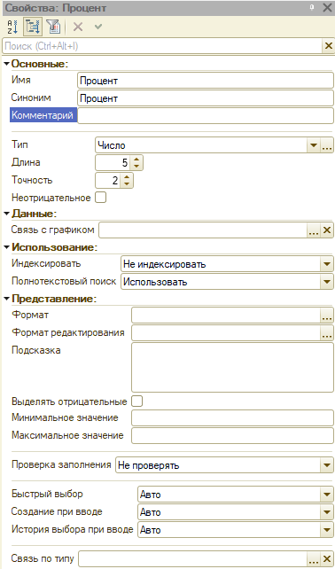
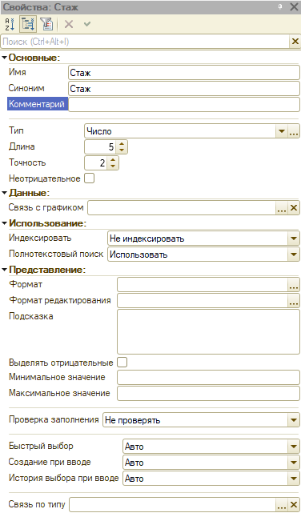

Slide 84
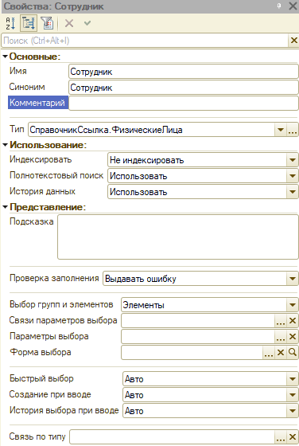
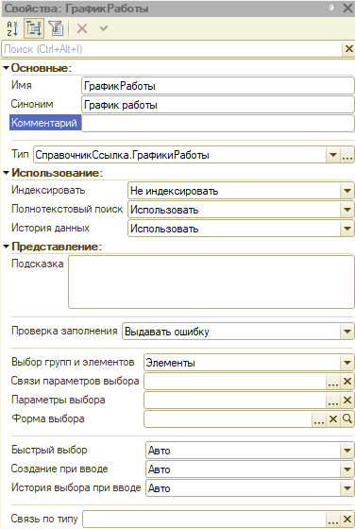
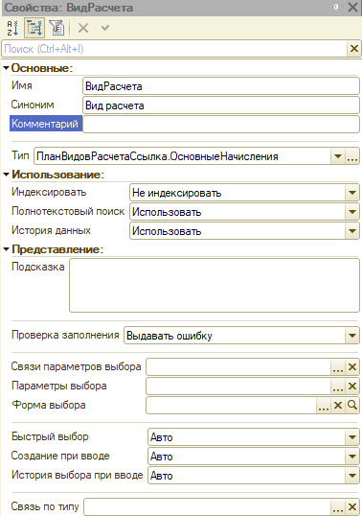
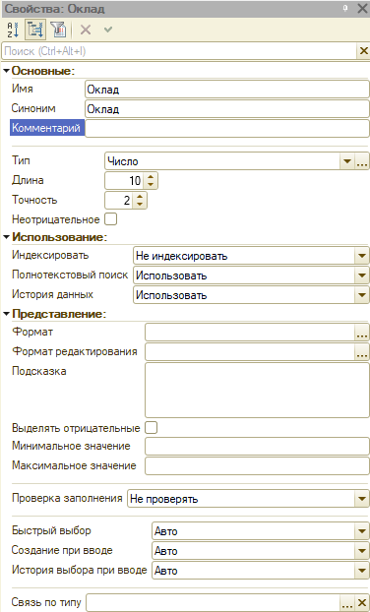
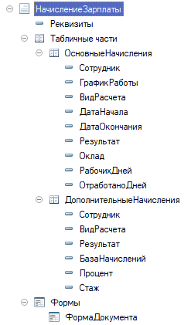
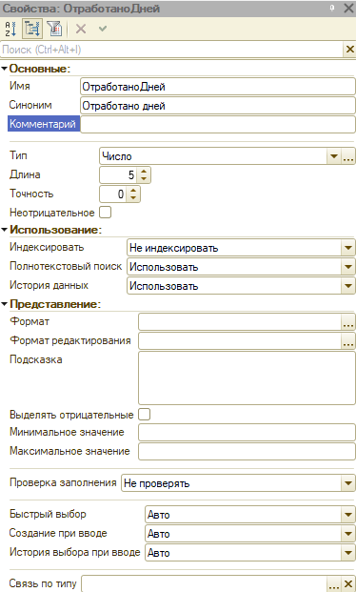
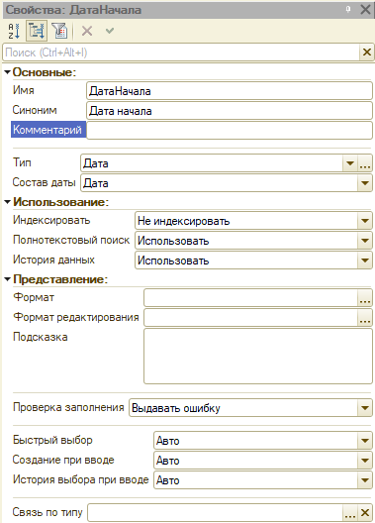
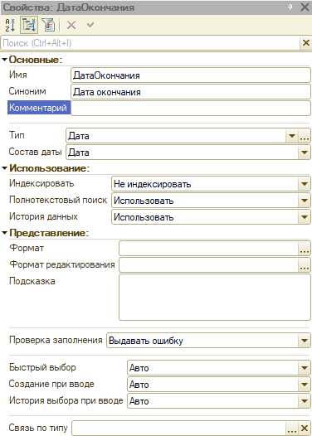
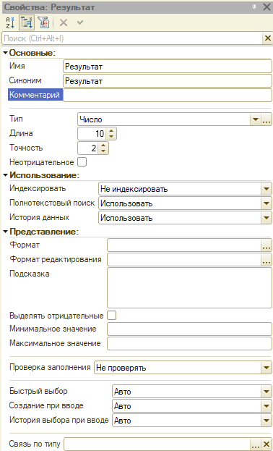
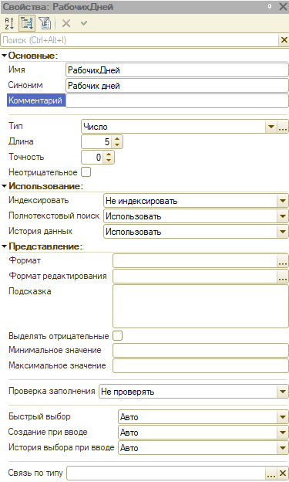

Slide 85
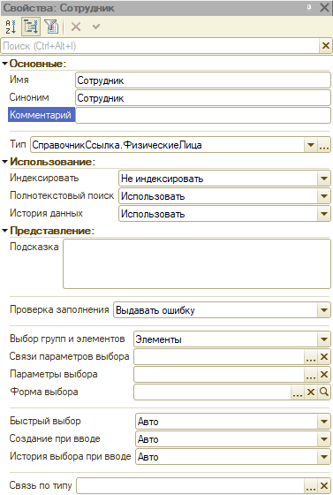
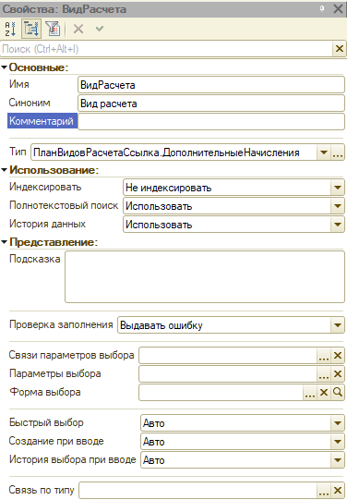
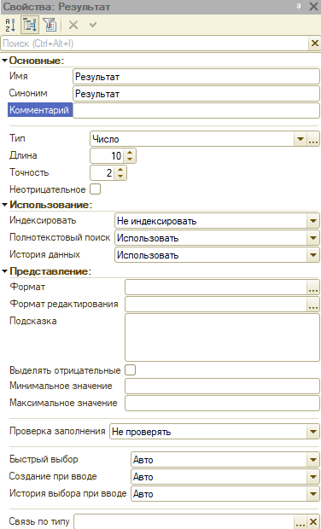
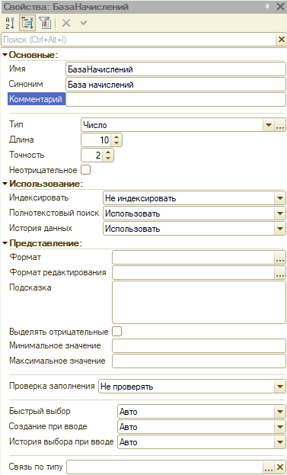
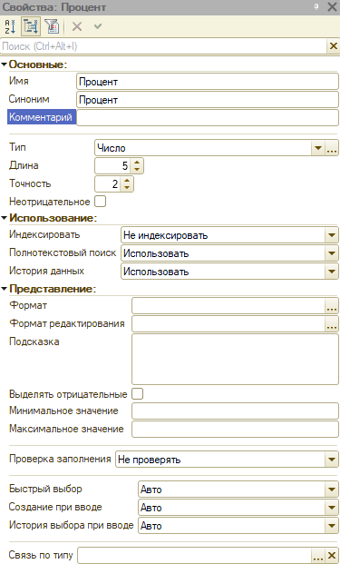
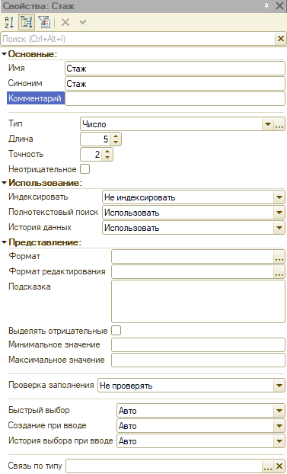

Slide 86
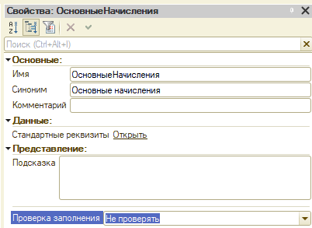
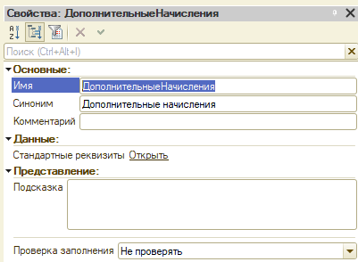
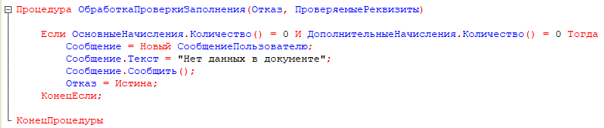

Slide 87
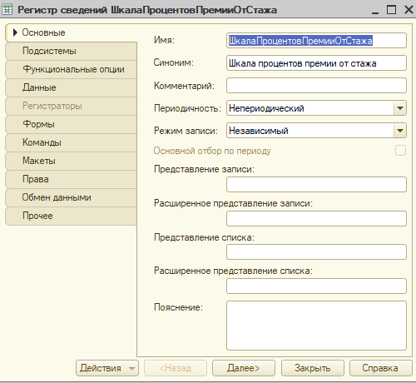
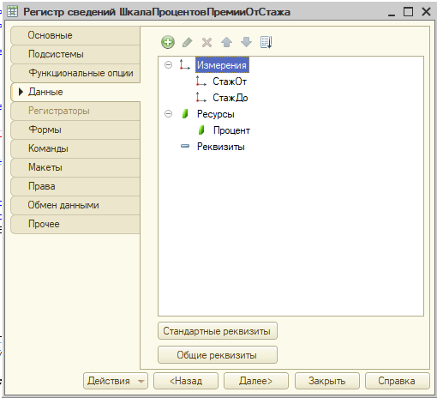

Slide 88
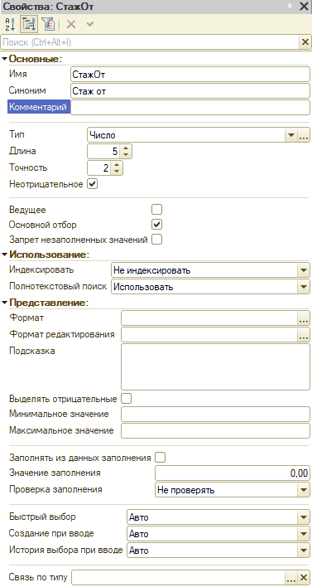



Slide 89




Slide 90



Slide 91



Slide 92


Notes:
&НаКлиенте
Процедура Рассчитать(Команда)
РассчитатьНаСервере();
КонецПроцедуры
&НаСервере
Процедура РассчитатьНаСервере()
Если Объект.Ссылка.Пустая() Тогда
Сообщение = Новый СообщениеПользователю;
Сообщение.Текст = "Документ должен быть записан, если вы хотите рассчитать начисления";
Сообщение.Сообщить();
Отказ = Истина;
Возврат;
КонецЕсли;
ПараметрыРасчета = Новый Структура("ПериодРегистрации", НачалоМесяца(Объект.Дата));
ДокОбъект = РеквизитФормыВЗначение("Объект");
ДокОбъект.ЗаписатьДанныеВРегистры(ПараметрыРасчета);
ДокОбъект.РассчитатьНачисления(ПараметрыРасчета);
ЗначениеВРеквизитФормы(ДокОбъект, "Объект");
КонецПроцедуры

Slide 93
КОД НАЧИСЛЕНИЯ
Notes:
Процедура ОбработкаПроверкиЗаполнения(Отказ, ПроверяемыеРеквизиты)
Если ОсновныеНачисления.Количество() = 0 И ДополнительныеНачисления.Количество() = 0 Тогда
Сообщение = Новый СообщениеПользователю;
Сообщение.Текст = "Нет данных в документе";
Сообщение.Сообщить();
Отказ = Истина;
КонецЕсли;
КонецПроцедуры
Процедура ОбработкаПроведения(Отказ, РежимПроведения)
ПараметрыРасчета = Новый Структура("ПериодРегистрации", НачалоМесяца(Дата));
ЗаписатьДанныеВРегистры(ПараметрыРасчета);
КонецПроцедуры
Процедура ЗаписатьДанныеВРегистры(ПараметрыРасчета) Экспорт
ПериодРегистрации = ПараметрыРасчета.ПериодРегистрации;
Движения.ОсновныеНачисления.Записывать = Истина;
Для Каждого Строка Из ОсновныеНачисления Цикл
Движение = Движения.ОсновныеНачисления.Добавить();
ЗаполнитьЗначенияСвойств(Движение, Строка);
Движение.ПериодДействияНачало = Строка.ДатаНачала;
Движение.ПериодДействияКонец = КонецДня(Строка.ДатаОкончания);
Движение.ПериодРегистрации = ПериодРегистрации;
КонецЦикла;
Движения.ДополнительныеНачисления.Записывать = Истина;
Для Каждого Строка Из ДополнительныеНачисления Цикл
Движение = Движения.ДополнительныеНачисления.Добавить();
ЗаполнитьЗначенияСвойств(Движение, Строка);
Движение.ПериодРегистрации = ПериодРегистрации;
Движение.БазовыйПериодНачало = ПериодРегистрации;
Движение.БазовыйПериодКонец = КонецМесяца(ПериодРегистрации);
КонецЦикла;
Движения.Записать();
КонецПроцедуры
Процедура РассчитатьНачисления(ПараметрыРасчета) Экспорт
// II этап - расчет
ДатаНачалаУчетаВБазе = Константы.ДатаНачалаУчетаВБазе.Получить();
Если Не ЗначениеЗаполнено(ДатаНачалаУчетаВБазе) Тогда
Сообщение = Новый СообщениеПользователю;
Сообщение.Текст = "Не заполнена дата начала учета в базе";
Сообщение.Сообщить();
Отказ = Истина;
Возврат;
КонецЕсли;
ПериодРегистрации = ПараметрыРасчета.ПериодРегистрации;
Запрос = Новый Запрос;
Запрос.Текст =
"ВЫБРАТЬ
| ОсновныеНачисленияДанныеГрафика.НомерСтроки КАК НомерСтроки,
| ЕСТЬNULL(ОсновныеНачисленияДанныеГрафика.ЗначениеПериодДействия, 0) КАК РабочихДней,
| ЕСТЬNULL(ОсновныеНачисленияДанныеГрафика.ЗначениеФактическийПериодДействия, 0) КАК ОтработаноДней,
| ОсновныеНачисленияДанныеГрафика.Сотрудник КАК Сотрудник
|ПОМЕСТИТЬ втДанныеГрафика
|ИЗ
| РегистрРасчета.ОсновныеНачисления.ДанныеГрафика(Регистратор = &Регистратор) КАК ОсновныеНачисленияДанныеГрафика
|
|ИНДЕКСИРОВАТЬ ПО
| Сотрудник
|;
|
|////////////////////////////////////////////////////////////////////////////////
|ВЫБРАТЬ
| втДанныеГрафика.НомерСтроки КАК НомерСтроки,
| втДанныеГрафика.РабочихДней КАК РабочихДней,
| втДанныеГрафика.ОтработаноДней КАК ОтработаноДней,
| ЕСТЬNULL(СведенияОСотрудникахСрезПоследних.Оклад, 0) КАК Оклад
|ИЗ
| втДанныеГрафика КАК втДанныеГрафика
| ЛЕВОЕ СОЕДИНЕНИЕ РегистрСведений.СведенияОСотрудниках.СрезПоследних(
| &ПериодРегистрации,
| Сотрудник В
| (ВЫБРАТЬ
| втДанныеГрафика.Сотрудник КАК Сотрудник
| ИЗ
| втДанныеГрафика КАК втДанныеГрафика)) КАК СведенияОСотрудникахСрезПоследних
| ПО втДанныеГрафика.Сотрудник = СведенияОСотрудникахСрезПоследних.Сотрудник";
Запрос.УстановитьПараметр("ПериодРегистрации", ПериодРегистрации);
Запрос.УстановитьПараметр("Регистратор", Ссылка);
РезультатЗапроса = Запрос.Выполнить();
Выборка = РезультатЗапроса.Выбрать();
Для Каждого Движение Из Движения.ОсновныеНачисления Цикл
Выборка.Сбросить();
Выборка.НайтиСледующий(Движение.НомерСтроки, "НомерСтроки");
Движение.Результат = ?(Выборка.РабочихДней <> 0,
Выборка.Оклад / Выборка.РабочихДней * Выборка.ОтработаноДней,
0);
ЗаполнитьЗначенияСвойств(Движение, Выборка);
СтрокаТаблицы = ОсновныеНачисления[Движение.НомерСтроки - 1];
СтрокаТаблицы.Результат = Движение.Результат;
ЗаполнитьЗначенияСвойств(СтрокаТаблицы, Выборка);
КонецЦикла;
Движения.ОсновныеНачисления.Записать(, Истина);
Запрос = Новый Запрос;
Запрос.Текст =
"ВЫБРАТЬ
| ДополнительныеНачисленияБазаОсновныеНачисления.НомерСтроки КАК НомерСтроки,
| ДополнительныеНачисленияБазаОсновныеНачисления.РезультатБаза КАК БазаНачислений,
| ВЫБОР
| КОГДА &ДатаНачалаУчетаВБазе > ДополнительныеНачисленияБазаОсновныеНачисления.Сотрудник.ДатаПриема
| ТОГДА (РАЗНОСТЬДАТ(&ДатаНачалаУчетаВБазе, &ПериодРегистрации, ДЕНЬ) + ДополнительныеНачисленияБазаОсновныеНачисления.Сотрудник.НачальныйСтажВДнях) / 365
| ИНАЧЕ РАЗНОСТЬДАТ(ДополнительныеНачисленияБазаОсновныеНачисления.Сотрудник.ДатаПриема, &ПериодРегистрации, ДЕНЬ) / 365
| КОНЕЦ КАК Стаж
|ПОМЕСТИТЬ втНачисления
|ИЗ
| РегистрРасчета.ДополнительныеНачисления.БазаОсновныеНачисления(&Измерения, &Измерения, , Регистратор = &Регистратор) КАК ДополнительныеНачисленияБазаОсновныеНачисления
|;
|
|////////////////////////////////////////////////////////////////////////////////
|ВЫБРАТЬ
| втНачисления.НомерСтроки КАК НомерСтроки,
| втНачисления.БазаНачислений КАК БазаНачислений,
| втНачисления.Стаж КАК Стаж,
| ЕСТЬNULL(ШкалаПроцентовПремииОтСтажа.Процент, 0) КАК Процент
|ИЗ
| втНачисления КАК втНачисления
| ЛЕВОЕ СОЕДИНЕНИЕ РегистрСведений.ШкалаПроцентовПремииОтСтажа КАК ШкалаПроцентовПремииОтСтажа
| ПО втНачисления.Стаж >= ШкалаПроцентовПремииОтСтажа.СтажОт
| И втНачисления.Стаж < ШкалаПроцентовПремииОтСтажа.СтажДо";
Измерения = Новый Массив;
Измерения.Добавить("Сотрудник");
Запрос.УстановитьПараметр("Измерения", Измерения);
Запрос.УстановитьПараметр("Регистратор", Ссылка);
Запрос.УстановитьПараметр("ПериодРегистрации", ПериодРегистрации);
Запрос.УстановитьПараметр("ДатаНачалаУчетаВБазе", ДатаНачалаУчетаВБазе);
РезультатЗапроса = Запрос.Выполнить();
Выборка = РезультатЗапроса.Выбрать();
Для Каждого Движение Из Движения.ДополнительныеНачисления Цикл
Выборка.Сбросить();
Если Выборка.НайтиСледующий(Движение.НомерСтроки, "НомерСтроки") Тогда
СтрокаТаблицы = ДополнительныеНачисления[Движение.НомерСтроки - 1];
СтрокаТаблицы.Результат = Выборка.БазаНачислений * Выборка.Процент / 100;
ЗаполнитьЗначенияСвойств(СтрокаТаблицы, Выборка);
КонецЕсли;
КонецЦикла;
Движения.ОсновныеНачисления.Очистить();
Движения.ОсновныеНачисления.Записать();
Движения.ДополнительныеНачисления.Очистить();
Движения.ДополнительныеНачисления.Записать();
КонецПроцедуры

Slide 94

Отчет

Slide 95


Slide 96


Slide 97



Slide 98


Slide 99


Slide 100


Slide 101


Slide 102


Slide 103
БП

Slide 104





Slide 105



Slide 106




Slide 107



Slide 108


Slide 109



Slide 110



Slide 111



Slide 112



Slide 113


Slide 114



Slide 115


Slide 116
Билет 2
Notes:
Краткая заметка:
ОУ:
В конфигурации: Услуги, Партия в тч расходной, Партия и себестоимость в рн ОстаткиНоменклатуры, Оборотный рн Продажи с тремя ресурсами
ОбработкаПроведения Приходной: Возвести флаг, Схлопнуть дубли запросом, Создать движения из выборки
ОбработкаПроведения Расходной: Очистить движения в рн ОстаткиНоменклатуры, Возвести флаги, Заблокировать рн ОстаткиНоменклатуры по Номенклатуре и Партии, выполнить запрос (Получить тч товары сгруппированные, соединить левым соединением с рн ОстаткиНоменклатуры по Номенклатуре и Партии, итоги по номенклатуре), проходим по выборке, инициализируем итогосебестоимость, в детальных записях проверяем остатки, считаем себестоимость, заполняем движения по рн ОстаткиНоменклатуры, формируем итогосебестоимость, в верхней выборке заполняем движения по рн Продажи
Отчет: по рн Продажи (Периодичность Авто)
БУ:
В конфигурации: Склады, признак учета субконто суммовой (в рег бух для суммы), субконто 2 (Номенклатура, проекты, склады), счет товары (количественный | Номенклатура (суммовой), Склады), счет ПрибыльИУбытки (Проекты (только обороты, суммовой), Номенклатура (только обороты, суммовой)), проект в реквизитах расходной, документ Затраты
Приходы операцией дт товары – кт поставщики
ОбработкаПроведения Расходной: очистить движения, возвести флаг, заблокировать по счету товары и по номенклатуре, выполнить запрос (получить сгруппированную тч без услуг, соединить два раза левым соединением с рб управленческий.остатки по видам субконто склад и по видам субконто номенклатура), проходим по выборке, проверяем остатки по складу, себестоимость считаем по компании, две проводки, одна для остатков и себестоимости, другая продажа
ОбработкаПроведения Затраты: возвести флаг, сгруппировать тч, заполнить движения из выборки
Отчет: рб упраленческий обороты, счет = СчетПрибыльУбытки, КорСчет В (&СчетТовары, &СчетПокупатели, &СчетЗатраты)
СПР:
В конфигурации: рс ГрафикиРаботы (подразделение, дата, часов), основные начисления есть период действия, зависит от базы (оклад, премия (период действия базовый, база – оклад, вытеснение – произвольная сумма), произвольная сумма), ррас Основные начисления, документ зарплата к выплате (подразделение и тч сотрудники), рн ВзаиморасчетыССотрудниками (сотрудник, подразделение, вид расчета, сумма)
ОбработкаПроведения НачисленияЗарплаты: инициализируем ПериодРегистрации, возводим флаг, выполняем пакет запросов (получаем тч документа (дату окончания приводим к концу дня), потом соединяем левым соединением полученную вт с рс СведенияОСотрудниках по Сотруднику и ДатаОкончания >= СведенияОСотрудниках.Период с условием по виду расчета оклад, из полученный вт формируем втДатыСреза группируя по номеру строки, период максимальный и условием втНачисленияСОкладом.Период <= втНачисленияСОкладом.ДатаНачала, потои идут два пакетных запроса, первый по втНачисленияСОкладом с условием где не НомерСтроки в втДатаСреза, второй состоит из трех запросов, первый с внутренним соединением соединением втНачисленияСОкладом и втДатыСреза по НомеруСтроки и Периоду датаначала = ПериодДействияНачало, второй с условием где Период > ДатаНачала период = ПериодДействияНачало, третий всё кроме оклада упорядочить по ПериодДействияНачало Итоги по номеру строки), если первый пакет не пустой – отказ, не указана ставка сотрудника, потом проходим по результату второго пакета, при обходе заполняем движения и разбиваем по датам, потом записываем движения и переходим к расчету оклада (запрос к данным графика, обход движений с поиском по в выборке по номеру строки, расчет результата из данных выборки и заполнение движения, затем запись без пересчета), потом расчет премии (запрос к основные начисления соединить с базой, расчет премии, запись без пересчета), и в конце возведение флага ВзаиморасчетыССотрудниками, запрос к ррас ОсновныеНачисления с схлопыванием и заполнение движений
ОбработкаПроведения ЗарплатаКВыплате: возвести флаг, заполнить движения из тч
Код кнопки заполнить на форме документа ЗарплатаКВыплате: отказ если документ проведен, иначе очистить тч, получить данные из регистра ВзаиморасчетыССотрудниками.Остатки(&ДатаОстатков, Подразделение = &Подразделение) на границу времени (КонецМесяца(Объект.Дата)) и заполнить тч
Отчет: по регистру ВзаиморасчетыССотрудниками.ОстаткиИОбороты(&НачалоПериода, &КонецПериода, , , Подразделение = &Подразделение)
УФ:
В конфигурации: Задача, Форма Задачи, Невыполненные Задачи, Регламентное задание
В общем модуле: ФормированиеЗадач (Получить сотрудников из рс СведенияОСотрудниках, Создать задачу для каждого из полученных сотрудников), ПолучитьСписокЗадач (Получить все не выполненные задачи по исполнителю и вернуть массив ссылок на задачи)
В модуле приложения: перед началом работы подключить обработчик события, получить список задач и открыть форму каждой

Slide 117
ОУ

Slide 119
В Приходной нельзя выбирать услуги

Slide 120



Slide 121




Slide 122



Slide 123
Обработка проведения приходной
Notes:
Процедура ОбработкаПроведения(Отказ, РежимПроведения)
Запрос = Новый Запрос;
Запрос.Текст =
"ВЫБРАТЬ
| ПриходнаяНакладнаяСписокНоменклатуры.Номенклатура КАК Номенклатура,
| СУММА(ПриходнаяНакладнаяСписокНоменклатуры.Количество) КАК Количество,
| СУММА(ПриходнаяНакладнаяСписокНоменклатуры.Сумма) КАК Сумма
|ИЗ
| Документ.ПриходнаяНакладная.СписокНоменклатуры КАК ПриходнаяНакладнаяСписокНоменклатуры
|ГДЕ
| ПриходнаяНакладнаяСписокНоменклатуры.Ссылка = &Ссылка
|
|СГРУППИРОВАТЬ ПО
| ПриходнаяНакладнаяСписокНоменклатуры.Номенклатура";
Запрос.УстановитьПараметр("Ссылка", Ссылка);
РезультатЗапроса = Запрос.Выполнить();
Выборка = РезультатЗапроса.Выбрать();
Движения.ОстаткиНоменклатуры.Записывать = Истина;
Пока Выборка.Следующий() Цикл
Движение = Движения.ОстаткиНоменклатуры.ДобавитьПриход();
Движение.Период = Дата;
Движение.Номенклатура = Выборка.Номенклатура;
Движение.Партия = Ссылка;
Движение.Количество = Выборка.Количество;
Движение.Себестоимость = Выборка.Сумма;
КонецЦикла;
КонецПроцедуры

Slide 124
Обработка проведения расходной
Notes:
Процедура ОбработкаПроведения(Отказ, РежимПроведения)
Движения.ОстаткиНоменклатуры.Записывать = Истина;
Движения.Записать();
Движения.ОстаткиНоменклатуры.Записывать = Истина;
Движения.Продажи.Записывать = Истина;
Блокировка = Новый БлокировкаДанных;
ЭлементБлокировки = Блокировка.Добавить("РегистрНакопления.ОстаткиНоменклатуры");
ЭлементБлокировки.Режим = РежимБлокировкиДанных.Исключительный;
ЭлементБлокировки.ИсточникДанных = СписокНоменклатуры;
ЭлементБлокировки.ИспользоватьИзИсточникаДанных("Номенклатура", "Номенклатура");
ЭлементБлокировки.ИспользоватьИзИсточникаДанных("Партия", "Партия");
Блокировка.Заблокировать();
Запрос = Новый Запрос;
Запрос.Текст =
"ВЫБРАТЬ
| РасходнаяНакладнаяСписокНоменклатуры.Номенклатура КАК Номенклатура,
| СУММА(РасходнаяНакладнаяСписокНоменклатуры.Количество) КАК Количество,
| РасходнаяНакладнаяСписокНоменклатуры.Партия КАК Партия,
| СУММА(РасходнаяНакладнаяСписокНоменклатуры.Сумма) КАК Сумма,
| РасходнаяНакладнаяСписокНоменклатуры.Номенклатура.ВидНоменклатуры КАК ВидНоменклатуры
|ПОМЕСТИТЬ втТЧТовары
|ИЗ
| Документ.РасходнаяНакладная.СписокНоменклатуры КАК РасходнаяНакладнаяСписокНоменклатуры
|ГДЕ
| РасходнаяНакладнаяСписокНоменклатуры.Ссылка = &Ссылка
|
|СГРУППИРОВАТЬ ПО
| РасходнаяНакладнаяСписокНоменклатуры.Номенклатура,
| РасходнаяНакладнаяСписокНоменклатуры.Партия,
| РасходнаяНакладнаяСписокНоменклатуры.Номенклатура.ВидНоменклатуры
|
|ИНДЕКСИРОВАТЬ ПО
| Номенклатура,
| Партия
|;
|
|////////////////////////////////////////////////////////////////////////////////
|ВЫБРАТЬ
| &Период КАК Период,
| втТЧТовары.Номенклатура КАК Номенклатура,
| втТЧТовары.Номенклатура.Представление КАК НоменклатураПредставление,
| втТЧТовары.ВидНоменклатуры КАК ВидНоменклатуры,
| втТЧТовары.Партия КАК Партия,
| втТЧТовары.Партия.Представление КАК ПартияПредставление,
| втТЧТовары.Количество КАК Количество,
| втТЧТовары.Сумма КАК СуммаПродажи,
| ЕСТЬNULL(ОстаткиНоменклатурыОстатки.КоличествоОстаток, 0) КАК КоличествоОстаток,
| ЕСТЬNULL(ОстаткиНоменклатурыОстатки.СебестоимостьОстаток, 0) КАК СебестоимостьОстаток
|ИЗ
| втТЧТовары КАК втТЧТовары
| ЛЕВОЕ СОЕДИНЕНИЕ РегистрНакопления.ОстаткиНоменклатуры.Остатки(
| &МоментВремени,
| (Номенклатура, Партия) В
| (ВЫБРАТЬ
| втТЧТовары.Номенклатура КАК Номенклатура,
| втТЧТовары.Партия КАК Партия
| ИЗ
| втТЧТовары КАК втТЧТовары
| ГДЕ
| втТЧТовары.ВидНоменклатуры = ЗНАЧЕНИЕ(Перечисление.ВидыНоменклатуры.Товар))) КАК ОстаткиНоменклатурыОстатки
| ПО втТЧТовары.Номенклатура = ОстаткиНоменклатурыОстатки.Номенклатура
| И втТЧТовары.Партия = ОстаткиНоменклатурыОстатки.Партия
|ИТОГИ
| СУММА(Количество),
| СУММА(СуммаПродажи)
|ПО
| Номенклатура";
Запрос.УстановитьПараметр("Период", Дата);
Запрос.УстановитьПараметр("Ссылка", Ссылка);
Запрос.УстановитьПараметр("МоментВремени", МоментВремени());
РезультатЗапроса = Запрос.Выполнить();
ВыборкаНоменклатура = РезультатЗапроса.Выбрать(ОбходРезультатаЗапроса.ПоГруппировкам);
Пока ВыборкаНоменклатура.Следующий() Цикл
ВыборкаДетальныеЗаписи = ВыборкаНоменклатура.Выбрать();
ИтогоСебестоимость = 0;
Пока ВыборкаДетальныеЗаписи.Следующий() Цикл
Если ВыборкаДетальныеЗаписи.ВидНоменклатуры = Перечисления.ВидыНоменклатуры.Товар Тогда
Если ВыборкаДетальныеЗаписи.Количество > ВыборкаДетальныеЗаписи.КоличествоОстаток Тогда
Отказ = Истина;
Сообщение = Новый СообщениеПользователю;
Сообщение.Текст = СтрШаблон("Недостаточно товара %1 по партии %2 в количестве %3", ВыборкаДетальныеЗаписи.НоменклатураПредставление,
ВыборкаДетальныеЗаписи.ПартияПредставление, ВыборкаДетальныеЗаписи.Количество - ВыборкаДетальныеЗаписи.КоличествоОстаток);
Сообщение.Сообщить();
КонецЕсли;
Если Отказ Тогда
Продолжить;
КонецЕсли;
Если ВыборкаДетальныеЗаписи.Количество = ВыборкаДетальныеЗаписи.КоличествоОстаток Тогда
Себестоимость = ВыборкаДетальныеЗаписи.СебестоимостьОстаток;
Иначе
Себестоимость = ВыборкаДетальныеЗаписи.Количество/ВыборкаДетальныеЗаписи.КоличествоОстаток * ВыборкаДетальныеЗаписи.СебестоимостьОстаток;
КонецЕсли;
Движение = Движения.ОстаткиНоменклатуры.ДобавитьРасход();
ЗаполнитьЗначенияСвойств(Движение, ВыборкаДетальныеЗаписи);
Движение.Себестоимость = Себестоимость;
ИтогоСебестоимость = ИтогоСебестоимость + Движение.Себестоимость;
КонецЕсли;
КонецЦикла;
Движение = Движения.Продажи.Добавить();
ЗаполнитьЗначенияСвойств(Движение, ВыборкаНоменклатура);
Движение.Период = Дата;
Движение.Себестоимость = ИтогоСебестоимость;
КонецЦикла;
КонецПроцедуры

Slide 125

Отчет

Slide 126



Slide 127



Slide 128


Slide 129


Slide 130



Slide 131



Slide 132


Slide 133
БУ

Slide 135



В РЕГИСТРЕ БУХ:

Slide 136



Slide 137



Slide 138


Slide 139



Slide 140


Slide 141




Slide 142
КОД РАСХОДНОЙ
Notes:
Процедура ОбработкаПроведения(Отказ, РежимПроведения)
Движения.Управленческий.Записывать = Истина;
Движения.Записать();
Движения.Управленческий.Записывать = Истина;
Блокировка = Новый БлокировкаДанных;
ЭлементБлокировки = Блокировка.Добавить("РегистрБухгалтерии.Управленческий");
ЭлементБлокировки.Режим = РежимБлокировкиДанных.Исключительный;
ЭлементБлокировки.УстановитьЗначение("Счет", ПланыСчетов.Управленческий.Товары);
ЭлементБлокировки.ИсточникДанных = СписокНоменклатуры;
ЭлементБлокировки.ИспользоватьИзИсточникаДанных(ПланыВидовХарактеристик.ВидыСубконто.Номенклатура, "Номенклатура");
Блокировка.Заблокировать();
Запрос = Новый Запрос;
Запрос.Текст =
"ВЫБРАТЬ
| РасходнаяНакладнаяСписокНоменклатуры.Номенклатура КАК Номенклатура,
| СУММА(РасходнаяНакладнаяСписокНоменклатуры.Количество) КАК Количество,
| СУММА(РасходнаяНакладнаяСписокНоменклатуры.Сумма) КАК Сумма
|ПОМЕСТИТЬ втТЧТовары
|ИЗ
| Документ.РасходнаяНакладная.СписокНоменклатуры КАК РасходнаяНакладнаяСписокНоменклатуры
|ГДЕ
| РасходнаяНакладнаяСписокНоменклатуры.Ссылка = &Ссылка
| И РасходнаяНакладнаяСписокНоменклатуры.Номенклатура.ВидНоменклатуры <> &ВидНоменклатурыУслуга
|
|СГРУППИРОВАТЬ ПО
| РасходнаяНакладнаяСписокНоменклатуры.Номенклатура
|
|ИНДЕКСИРОВАТЬ ПО
| Номенклатура
|;
|
|////////////////////////////////////////////////////////////////////////////////
|ВЫБРАТЬ
| втТЧТовары.Номенклатура КАК Номенклатура,
| втТЧТовары.Номенклатура.Представление КАК НоменклатураПредставление,
| втТЧТовары.Количество КАК Количество,
| втТЧТовары.Сумма КАК Сумма,
| ЕСТЬNULL(УправленческийОстаткиПоСкладу.КоличествоОстаток, 0) КАК КоличествоОстатокНаСкладе,
| ЕСТЬNULL(УправленческийОстаткиПоКомпании.КоличествоОстаток, 0) КАК КоличествоОстатокВКомпании,
| ЕСТЬNULL(УправленческийОстаткиПоКомпании.СуммаОстаток, 0) КАК СуммаОстатокВКомпании
|ИЗ
| втТЧТовары КАК втТЧТовары
| ЛЕВОЕ СОЕДИНЕНИЕ РегистрБухгалтерии.Управленческий.Остатки(
| &МоментВремени,
| Счет = &СчетТовары,
| &ВидыСубконтоНоменклатураСклад,
| Субконто1 В
| (ВЫБРАТЬ
| втТЧТовары.Номенклатура КАК Номенклатура
| ИЗ
| втТЧТовары КАК втТЧТовары)
| И Субконто2 = &Склад) КАК УправленческийОстаткиПоСкладу
| ПО втТЧТовары.Номенклатура = УправленческийОстаткиПоСкладу.Субконто1
| ЛЕВОЕ СОЕДИНЕНИЕ РегистрБухгалтерии.Управленческий.Остатки(
| &МоментВремени,
| Счет = &СчетТовары,
| &ВидСубконтоНоменклатура,
| Субконто1 В
| (ВЫБРАТЬ
| втТЧТовары.Номенклатура КАК Номенклатура
| ИЗ
| втТЧТовары КАК втТЧТовары)) КАК УправленческийОстаткиПоКомпании
| ПО втТЧТовары.Номенклатура = УправленческийОстаткиПоКомпании.Субконто1";
ВидыСубконтоНоменклатураСклад = Новый Массив;
ВидыСубконтоНоменклатураСклад.Добавить(ПланыВидовХарактеристик.ВидыСубконто.Номенклатура);
ВидыСубконтоНоменклатураСклад.Добавить(ПланыВидовХарактеристик.ВидыСубконто.Склады);
Запрос.УстановитьПараметр("ВидыСубконтоНоменклатураСклад", ВидыСубконтоНоменклатураСклад);
Запрос.УстановитьПараметр("ВидСубконтоНоменклатура", ПланыВидовХарактеристик.ВидыСубконто.Номенклатура);
Запрос.УстановитьПараметр("МоментВремени", МоментВремени());
Запрос.УстановитьПараметр("Склад", Склад);
Запрос.УстановитьПараметр("Ссылка", Ссылка);
Запрос.УстановитьПараметр("СчетТовары", ПланыСчетов.Управленческий.Товары);
Запрос.УстановитьПараметр("ВидНоменклатурыУслуга", Перечисления.ВидыНоменклатуры.Услуга);
РезультатЗапроса = Запрос.Выполнить();
Выборка = РезультатЗапроса.Выбрать();
Пока Выборка.Следующий() Цикл
Если Выборка.Количество > Выборка.КоличествоОстатокНаСкладе Тогда
Отказ = Истина;
Сообщение = Новый СообщениеПользователю;
Сообщение.Текст = СтрШаблон("Недостаточно товара %1 в количестве %2",
Выборка.НоменклатураПредставление, Выборка.Количество - Выборка.КоличествоОстатокНаСкладе);
Сообщение.Сообщить();
КонецЕсли;
Если Отказ Тогда
Продолжить;
КонецЕсли;
// себестоимость
Если Выборка.Количество = Выборка.КоличествоОстатокВКомпании Тогда
Себестоимость = Выборка.СуммаОстатокВКомпании;
Иначе
Себестоимость = Выборка.СуммаОстатокВКомпании / Выборка.КоличествоОстатокВКомпании * Выборка.Количество;
КонецЕсли;
Движение = Движения.Управленческий.Добавить();
Движение.Период = Дата;
Движение.СчетДт = ПланыСчетов.Управленческий.ПрибылиУбытки;
Движение.СубконтоДт[ПланыВидовХарактеристик.ВидыСубконто.Номенклатура] = Выборка.Номенклатура;
Движение.СубконтоДт[ПланыВидовХарактеристик.ВидыСубконто.Проекты] = Проект;
Движение.СчетКт = ПланыСчетов.Управленческий.Товары;
Движение.СубконтоКт[ПланыВидовХарактеристик.ВидыСубконто.Номенклатура] = Выборка.Номенклатура;
Движение.СубконтоКт[ПланыВидовХарактеристик.ВидыСубконто.Склады] = Склад;
Движение.КоличествоКт = Выборка.Количество;
Движение.Сумма = Себестоимость;
// продажа
Движение = Движения.Управленческий.Добавить();
Движение.Период = Дата;
Движение.СчетДт = ПланыСчетов.Управленческий.Покупатели;
Движение.СчетКт = ПланыСчетов.Управленческий.ПрибылиУбытки;
Движение.СубконтоКт[ПланыВидовХарактеристик.ВидыСубконто.Номенклатура] = Выборка.Номенклатура;
Движение.СубконтоКт[ПланыВидовХарактеристик.ВидыСубконто.Проекты] = Проект;
Движение.Сумма = Выборка.Сумма;
КонецЦикла;
КонецПроцедуры

Slide 143



Slide 144




Slide 145


Slide 146
КОД ЗАТРАТЫ
Notes:
Процедура ОбработкаПроведения(Отказ, РежимПроведения)
Движения.Управленческий.Записывать = Истина;
Запрос = Новый Запрос;
Запрос.Текст =
"ВЫБРАТЬ
| ЗатратыСписокЗатрат.Проект КАК Проект,
| СУММА(ЗатратыСписокЗатрат.Сумма) КАК Сумма
|ИЗ
| Документ.Затраты.СписокЗатрат КАК ЗатратыСписокЗатрат
|ГДЕ
| ЗатратыСписокЗатрат.Ссылка = &Ссылка
|
|СГРУППИРОВАТЬ ПО
| ЗатратыСписокЗатрат.Проект";
Запрос.УстановитьПараметр("Ссылка", Ссылка);
РезультатЗапроса = Запрос.Выполнить();
Выборка = РезультатЗапроса.Выбрать();
Пока Выборка.Следующий() Цикл
Движение = Движения.Управленческий.Добавить();
Движение.Период = Дата;
Движение.СчетДт = ПланыСчетов.Управленческий.ПрибылиУбытки;
Движение.СубконтоДт[ПланыВидовХарактеристик.ВидыСубконто.Проекты] = Выборка.Проект;
Движение.СчетКт = ПланыСчетов.Управленческий.ОбщехозяйственныеЗатраты;
Движение.Сумма = Выборка.Сумма;
КонецЦикла;
КонецПроцедуры

Slide 147

Отчет

Slide 148


Slide 149



Slide 150


Slide 151




Slide 152




Slide 153


Slide 154
СПР

Slide 155





Slide 156



Slide 157

Notes:
Процедура ЗаполнитьГрафик(ДатаНачала, ДатаОкончания, ВыходныеДни, Подразделение) Экспорт
Набор = РегистрыСведений.ГрафикиРаботы.СоздатьНаборЗаписей();
Набор.Отбор.Подразделение.Установить(Подразделение);
ЧислоСекундВСутках = 86400;
Дат = ДатаНачала;
Пока Дат <= ДатаОкончания Цикл
Запись = Набор.Добавить();
Запись.Дата = Дат;
Запись.Подразделение = Подразделение;
Если Найти(ВыходныеДни, Строка(ДеньНедели(Дат))) Тогда
Запись.Часов = 0;
Иначе
Запись.Часов = 8;
КонецЕсли;
Дат = Дат + ЧислоСекундВСутках;
КонецЦикла;
Набор.Записать();
КонецПроцедуры

Slide 158



Slide 159





Slide 160





Slide 161





Slide 162


Slide 163




Slide 164




Slide 165




Slide 166



Slide 167




Slide 168



Slide 169


Slide 170



Slide 171




Slide 172


Slide 173


Slide 174




Slide 175




Slide 176



Slide 177
КОД НАЧИСЛЕНИЯ
Notes:
Процедура ОбработкаПроведения(Отказ, РежимПроведения)
ПериодРегистрации = НачалоМесяца(Дата);
Движения.ОсновныеНачисления.Записывать = Истина;
#Область Запрос
Запрос = Новый Запрос;
Запрос.Текст =
"ВЫБРАТЬ
| НачислениеЗарплатыОсновныеНачисления.НомерСтроки КАК НомерСтроки,
| НачислениеЗарплатыОсновныеНачисления.Сотрудник КАК Сотрудник,
| НачислениеЗарплатыОсновныеНачисления.Подразделение КАК Подразделение,
| НачислениеЗарплатыОсновныеНачисления.ВидРасчета КАК ВидРасчета,
| НачислениеЗарплатыОсновныеНачисления.ДатаНачала КАК ДатаНачала,
| КОНЕЦПЕРИОДА(НачислениеЗарплатыОсновныеНачисления.ДатаОкончания, ДЕНЬ) КАК ДатаОкончания,
| НАЧАЛОПЕРИОДА(НачислениеЗарплатыОсновныеНачисления.Ссылка.Дата, МЕСЯЦ) КАК ПериодРегистрации,
| НачислениеЗарплатыОсновныеНачисления.Параметр КАК Параметр
|ПОМЕСТИТЬ втНачисления
|ИЗ
| Документ.НачислениеЗарплаты.ОсновныеНачисления КАК НачислениеЗарплатыОсновныеНачисления
|ГДЕ
| НачислениеЗарплатыОсновныеНачисления.Ссылка = &Ссылка
|
|ИНДЕКСИРОВАТЬ ПО
| Сотрудник
|;
|
|////////////////////////////////////////////////////////////////////////////////
|ВЫБРАТЬ
| втНачисления.НомерСтроки КАК НомерСтроки,
| втНачисления.Сотрудник КАК Сотрудник,
| втНачисления.Подразделение КАК Подразделение,
| втНачисления.ВидРасчета КАК ВидРасчета,
| втНачисления.ДатаНачала КАК ДатаНачала,
| втНачисления.ДатаОкончания КАК ДатаОкончания,
| втНачисления.ПериодРегистрации КАК ПериодРегистрации,
| ЕСТЬNULL(СведенияОСотрудниках.Период, ДАТАВРЕМЯ(1, 1, 1)) КАК Период,
| ЕСТЬNULL(СведенияОСотрудниках.Оклад, 0) КАК Оклад,
| втНачисления.Параметр КАК Параметр
|ПОМЕСТИТЬ втНачисленияСОкладом
|ИЗ
| втНачисления КАК втНачисления
| ЛЕВОЕ СОЕДИНЕНИЕ РегистрСведений.СведенияОСотрудниках КАК СведенияОСотрудниках
| ПО втНачисления.Сотрудник = СведенияОСотрудниках.Сотрудник
| И (втНачисления.ДатаОкончания >= ЕСТЬNULL(СведенияОСотрудниках.Период, ДАТАВРЕМЯ(1, 1, 1)))
|ГДЕ
| втНачисления.ВидРасчета = &Оклад
|
|ИНДЕКСИРОВАТЬ ПО
| НомерСтроки,
| Период
|;
|
|////////////////////////////////////////////////////////////////////////////////
|ВЫБРАТЬ
| втНачисленияСОкладом.НомерСтроки КАК НомерСтроки,
| МАКСИМУМ(втНачисленияСОкладом.Период) КАК Период
|ПОМЕСТИТЬ втДатыСреза
|ИЗ
| втНачисленияСОкладом КАК втНачисленияСОкладом
|ГДЕ
| втНачисленияСОкладом.Период <= втНачисленияСОкладом.ДатаНачала
|
|СГРУППИРОВАТЬ ПО
| втНачисленияСОкладом.НомерСтроки
|
|ИНДЕКСИРОВАТЬ ПО
| НомерСтроки,
| Период
|;
|
|////////////////////////////////////////////////////////////////////////////////
|ВЫБРАТЬ
| втНачисленияСОкладом.Сотрудник.Представление КАК СотрудникПредставление,
| втНачисленияСОкладом.ДатаНачала КАК ДатаНачала
|ИЗ
| втНачисленияСОкладом КАК втНачисленияСОкладом
|ГДЕ
| НЕ втНачисленияСОкладом.НомерСтроки В
| (ВЫБРАТЬ
| втДатыСреза.НомерСтроки КАК НомерСтроки
| ИЗ
| втДатыСреза КАК втДатыСреза)
|;
|
|////////////////////////////////////////////////////////////////////////////////
|ВЫБРАТЬ
| втНачисленияСОкладом.НомерСтроки КАК НомерСтроки,
| втНачисленияСОкладом.Сотрудник КАК Сотрудник,
| втНачисленияСОкладом.Подразделение КАК Подразделение,
| втНачисленияСОкладом.ВидРасчета КАК ВидРасчета,
| втНачисленияСОкладом.ДатаНачала КАК ПериодДействияНачало,
| втНачисленияСОкладом.ДатаОкончания КАК ПериодДействияКонец,
| втНачисленияСОкладом.ПериодРегистрации КАК ПериодРегистрации,
| втНачисленияСОкладом.Оклад КАК Оклад,
| втНачисленияСОкладом.Параметр КАК Параметр
|ИЗ
| втНачисленияСОкладом КАК втНачисленияСОкладом
| ВНУТРЕННЕЕ СОЕДИНЕНИЕ втДатыСреза КАК втДатыСреза
| ПО втНачисленияСОкладом.НомерСтроки = втДатыСреза.НомерСтроки
| И втНачисленияСОкладом.Период = втДатыСреза.Период
|
|ОБЪЕДИНИТЬ ВСЕ
|
|ВЫБРАТЬ
| втНачисленияСОкладом.НомерСтроки,
| втНачисленияСОкладом.Сотрудник,
| втНачисленияСОкладом.Подразделение,
| втНачисленияСОкладом.ВидРасчета,
| втНачисленияСОкладом.Период,
| втНачисленияСОкладом.ДатаОкончания,
| втНачисленияСОкладом.ПериодРегистрации,
| втНачисленияСОкладом.Оклад,
| втНачисленияСОкладом.Параметр
|ИЗ
| втНачисленияСОкладом КАК втНачисленияСОкладом
|ГДЕ
| втНачисленияСОкладом.Период > втНачисленияСОкладом.ДатаНачала
|
|ОБЪЕДИНИТЬ ВСЕ
|
|ВЫБРАТЬ
| втНачисления.НомерСтроки,
| втНачисления.Сотрудник,
| втНачисления.Подразделение,
| втНачисления.ВидРасчета,
| втНачисления.ДатаНачала,
| втНачисления.ДатаОкончания,
| втНачисления.ПериодРегистрации,
| 0,
| втНачисления.Параметр
|ИЗ
| втНачисления КАК втНачисления
|ГДЕ
| втНачисления.ВидРасчета <> &Оклад
|
|УПОРЯДОЧИТЬ ПО
| ПериодДействияНачало
|ИТОГИ ПО
| НомерСтроки";
#КонецОбласти
Запрос.УстановитьПараметр("Ссылка", Ссылка);
Запрос.УстановитьПараметр("Оклад", ПланыВидовРасчета.ОсновныеНачисления.Оклад);
РезультатыЗапросов = Запрос.ВыполнитьПакет();
Если Не РезультатыЗапросов[3].Пустой() Тогда
ВыборкаКонтроль = РезультатыЗапросов[3].Выбрать();
Пока ВыборкаКонтроль.Следующий() Цикл
Сообщение = Новый СообщениеПользователю;
Сообщение.Текст = "По сотруднику " + ВыборкаКонтроль.СотрудникПредставление
+ " не указана ставка оклада на дату " + Формат(ВыборкаКонтроль.ДатаНачала, "ДФ=dd.MM.yyyy");
Сообщение.Сообщить();
Отказ = Истина;
Возврат;
КонецЦикла;
КонецЕсли;
ВыборкаНомерСтроки = РезультатыЗапросов[4].Выбрать(ОбходРезультатаЗапроса.ПоГруппировкам);
Пока ВыборкаНомерСтроки.Следующий() Цикл
Выборка = ВыборкаНомерСтроки.Выбрать();
ДвижениеПред = Неопределено;
Пока Выборка.Следующий() Цикл
Движение = Движения.ОсновныеНачисления.Добавить();
ЗаполнитьЗначенияСвойств(Движение, Выборка);
Если ДвижениеПред <> Неопределено Тогда
ДвижениеПред.ПериодДействияКонец = Выборка.ПериодДействияНачало - 1;
КонецЕсли;
ДвижениеПред = Движение;
КонецЦикла;
КонецЦикла;
Движения.Записать();
Запрос = Новый Запрос;
Запрос.Текст =
"ВЫБРАТЬ
| ОсновныеНачисленияДанныеГрафика.НомерСтроки КАК НомерСтроки,
| ЕСТЬNULL(ОсновныеНачисленияДанныеГрафика.ЧасовПериодДействия, 0) КАК НормаЧасов,
| ЕСТЬNULL(ОсновныеНачисленияДанныеГрафика.ЧасовФактическийПериодДействия, 0) КАК ОтработаноЧасов
|ИЗ
| РегистрРасчета.ОсновныеНачисления.ДанныеГрафика(
| Регистратор = &Ссылка
| И ВидРасчета В (&ВидыРасчета)) КАК ОсновныеНачисленияДанныеГрафика";
ВидыРасчета = Новый Массив;
ВидыРасчета.Добавить(ПланыВидовРасчета.ОсновныеНачисления.Оклад);
Запрос.УстановитьПараметр("ВидыРасчета", ВидыРасчета);
Запрос.УстановитьПараметр("Ссылка", Ссылка);
РезультатЗапроса = Запрос.Выполнить();
Выборка = РезультатЗапроса.Выбрать();
// оклад
Для Каждого Движение Из Движения.ОсновныеНачисления Цикл
Если ВидыРасчета.Найти(Движение.ВидРасчета) = Неопределено Тогда
Продолжить;
КонецЕсли;
Выборка.Сбросить();
Выборка.НайтиСледующий(Движение.НомерСтроки, "НомерСтроки");
Если Движение.ВидРасчета = ПланыВидовРасчета.ОсновныеНачисления.Оклад Тогда
Движение.Результат = ?(Выборка.НормаЧасов <> 0,
Движение.Оклад / Выборка.НормаЧасов * Выборка.ОтработаноЧасов,
0);
ЗаполнитьЗначенияСвойств(Движение, Выборка, "НормаЧасов, ОтработаноЧасов");
КонецЕсли;
КонецЦикла;
Движения.ОсновныеНачисления.Записать(, Истина);
Запрос = Новый Запрос;
Запрос.Текст =
"ВЫБРАТЬ
| ОсновныеНачисления.НомерСтроки КАК НомерСтроки,
| ЕСТЬNULL(ОсновныеНачисленияБазаОсновныеНачисления.РезультатБаза, 0) КАК БазаНачислений
|ИЗ
| РегистрРасчета.ОсновныеНачисления КАК ОсновныеНачисления
| ЛЕВОЕ СОЕДИНЕНИЕ РегистрРасчета.ОсновныеНачисления.БазаОсновныеНачисления(
| &Измерения,
| &Измерения,
| ,
| Регистратор = &Ссылка
| И ВидРасчета В (&ВидыРасчета)) КАК ОсновныеНачисленияБазаОсновныеНачисления
| ПО ОсновныеНачисления.НомерСтроки = ОсновныеНачисленияБазаОсновныеНачисления.НомерСтроки
|ГДЕ
| ОсновныеНачисления.Регистратор = &Ссылка
| И ОсновныеНачисления.ВидРасчета В(&ВидыРасчета)";
ВидыРасчетаДляПолученияБазы = Новый Массив;
ВидыРасчетаДляПолученияБазы.Добавить(ПланыВидовРасчета.ОсновныеНачисления.Премия);
Запрос.УстановитьПараметр("ВидыРасчета", ВидыРасчетаДляПолученияБазы);
Измерения = Новый Массив;
Измерения.Добавить("Сотрудник");
Запрос.УстановитьПараметр("Измерения", Измерения);
Запрос.УстановитьПараметр("Ссылка", Ссылка);
РезультатЗапроса = Запрос.Выполнить();
Выборка = РезультатЗапроса.Выбрать();
// премия
Для Каждого Движение Из Движения.ОсновныеНачисления Цикл
Если ВидыРасчетаДляПолученияБазы.Найти(Движение.ВидРасчета) <> Неопределено Тогда
Выборка.Сбросить();
Выборка.НайтиСледующий(Движение.НомерСтроки, "НомерСтроки");
Если Движение.ВидРасчета = ПланыВидовРасчета.ОсновныеНачисления.Премия Тогда
Движение.Результат = Выборка.БазаНачислений * Движение.Параметр / 100;
ЗаполнитьЗначенияСвойств(Движение, Выборка, "БазаНачислений");
КонецЕсли;
ИначеЕсли Движение.ВидРасчета = ПланыВидовРасчета.ОсновныеНачисления.ПроизвольнаяСуммаДенег Тогда
Движение.Результат = Движение.Параметр;
КонецЕсли;
КонецЦикла;
Движения.ОсновныеНачисления.Записать(, Истина);
Запрос = Новый Запрос;
Запрос.Текст =
"ВЫБРАТЬ
| ОсновныеНачисления.Сотрудник КАК Сотрудник,
| ОсновныеНачисления.Подразделение КАК Подразделение,
| ОсновныеНачисления.ВидРасчета КАК ВидРасчета,
| СУММА(ОсновныеНачисления.Результат) КАК Сумма
|ИЗ
| РегистрРасчета.ОсновныеНачисления КАК ОсновныеНачисления
|ГДЕ
| ОсновныеНачисления.Регистратор = &Ссылка
|
|СГРУППИРОВАТЬ ПО
| ОсновныеНачисления.Подразделение,
| ОсновныеНачисления.ВидРасчета,
| ОсновныеНачисления.Сотрудник";
Запрос.УстановитьПараметр("Ссылка", Ссылка);
РезультатЗапроса = Запрос.Выполнить();
Выборка = РезультатЗапроса.Выбрать();
Пока Выборка.Следующий() Цикл
Движение = Движения.ВзаиморасчетыССотрудниками.ДобавитьПриход();
ЗаполнитьЗначенияСвойств(Движение, Выборка);
Движение.Период = ПериодРегистрации;
КонецЦикла;
Движения.ВзаиморасчетыССотрудниками.Записывать = Истина;
КонецПроцедуры

Slide 178

КОД ЗАРПЛАТА К ВЫПЛАТЕ
Notes:
Процедура ОбработкаПроведения(Отказ, Режим)
Движения.ВзаиморасчетыССотрудниками.Записывать = Истина;
Для Каждого ТекСтрокаСотрудники Из Сотрудники Цикл
Движение = Движения.ВзаиморасчетыССотрудниками.Добавить();
Движение.ВидДвижения = ВидДвиженияНакопления.Расход;
Движение.Период = Дата;
Движение.Подразделение = Подразделение;
ЗаполнитьЗначенияСвойств(Движение, ТекСтрокаСотрудники);
КонецЦикла;
КонецПроцедуры

Slide 179


Slide 180
КОД ФОРМЫ ДОКУМЕНТА ЗарплатаКВыплате
Notes:
&НаКлиенте
Процедура ЗаполнитьОстатками(Команда)
Если Объект.Проведен Тогда
Сообщение = Новый СообщениеПользователю;
Сообщение.Текст = "Необходимо снять с проведения документ";
Сообщение.Сообщить();
Возврат;
КонецЕсли;
ЗаполнитьОстаткамиНаСервере();
КонецПроцедуры
&НаСервере
Процедура ЗаполнитьОстаткамиНаСервере()
Объект.Сотрудники.Очистить();
Запрос = Новый Запрос;
Запрос.Текст =
"ВЫБРАТЬ
| ВзаиморасчетыССотрудникамиОстатки.Сотрудник КАК Сотрудник,
| ВзаиморасчетыССотрудникамиОстатки.ВидРасчета КАК ВидРасчета,
| ВзаиморасчетыССотрудникамиОстатки.СуммаОстаток КАК Сумма
|ИЗ
| РегистрНакопления.ВзаиморасчетыССотрудниками.Остатки(&ДатаОстатков, Подразделение = &Подразделение) КАК ВзаиморасчетыССотрудникамиОстатки";
Запрос.УстановитьПараметр("ДатаОстатков", Новый Граница(КонецМесяца(Объект.Дата), ВидГраницы.Включая));
Запрос.УстановитьПараметр("Подразделение", Объект.Подразделение);
РезультатЗапроса = Запрос.Выполнить();
Выборка = РезультатЗапроса.Выбрать();
Пока Выборка.Следующий() Цикл
НоваяСтрока = Объект.Сотрудники.Добавить();
ЗаполнитьЗначенияСвойств(НоваяСтрока, Выборка);
КонецЦикла;
КонецПроцедуры

Slide 181

Отчет

Slide 182


Slide 183

Notes:
ВЫБРАТЬ
ВзаиморасчетыССотрудникамиОстаткиИОбороты.Сотрудник КАК Сотрудник,
ВзаиморасчетыССотрудникамиОстаткиИОбороты.ВидРасчета КАК ВидРасчета,
ВзаиморасчетыССотрудникамиОстаткиИОбороты.СуммаНачальныйОстаток КАК НачСальдо,
ВзаиморасчетыССотрудникамиОстаткиИОбороты.СуммаПриход КАК Начислено,
ВзаиморасчетыССотрудникамиОстаткиИОбороты.СуммаРасход КАК Выплачено,
ВзаиморасчетыССотрудникамиОстаткиИОбороты.СуммаКонечныйОстаток КАК КонСальдо
ИЗ
РегистрНакопления.ВзаиморасчетыССотрудниками.ОстаткиИОбороты(&НачалоПериода, &КонецПериода, , , Подразделение = &Подразделение) КАК ВзаиморасчетыССотрудникамиОстаткиИОбороты

Slide 184



Slide 185


Slide 186




Slide 187


Slide 188


Slide 189
УФ

Slide 190



Slide 191




Slide 192


Slide 193



Slide 194


Slide 195

КОД МОДУЛЯ СЕРВЕР
Notes:
Процедура ФормированиеЗадач() Экспорт
// Процедура, вызываемая регламентным заданием - получает список сотрудников и по каждому создает новую задачу
Запрос = Новый Запрос;
Запрос.Текст =
"ВЫБРАТЬ
| СведенияОСотрудникахСрезПоследних.Сотрудник
|ИЗ
| РегистрСведений.СведенияОСотрудниках.СрезПоследних(&ДатаСреза, ) КАК СведенияОСотрудникахСрезПоследних";
Запрос.УстановитьПараметр("ДатаСреза", ТекущаяДата());
Выборка = Запрос.Выполнить().Выбрать();
Пока Выборка.Следующий() Цикл
НоваяЗадача = Задачи.ОтчетОПроделаннойРаботе.СоздатьЗадачу();
НоваяЗадача.Наименование = "Отчет о проделанной работе";
НоваяЗадача.Дата = ТекущаяДата();
НоваяЗадача.Исполнитель = Выборка.Сотрудник;
НоваяЗадача.Записать();
КонецЦикла;
КонецПроцедуры
Функция ПолучитьСписокЗадач() Экспорт
// Получение всех активных (невыполненных) задач текущего пользователя
Запрос = Новый Запрос;
Запрос.Текст =
"ВЫБРАТЬ
| ОтчетОПроделаннойРаботеЗадачиПоИсполнителю.Ссылка
|ИЗ
| Задача.ОтчетОПроделаннойРаботе.ЗадачиПоИсполнителю(&Исполнитель, НЕ Выполнена) КАК ОтчетОПроделаннойРаботеЗадачиПоИсполнителю";
Запрос.УстановитьПараметр("Исполнитель", ПараметрыСеанса.ТекущийПользователь);
Выборка = Запрос.Выполнить().Выбрать();
СписокЗадач = Новый Массив;
Пока Выборка.Следующий() Цикл
СписокЗадач.Добавить(Выборка.Ссылка);
КонецЦикла;
Возврат СписокЗадач;
КонецФункции

Slide 196



Slide 197
КОД МОДУЛЯ ПРИЛОЖЕНИЯ
Notes:
Процедура ПередНачаломРаботыСистемы(Отказ)
ПодключитьОбработчикОжидания("ОтобразитьЗадачи", 500); // Процедура ОтобразитьЗадачи будет вызываться каждые 500 секунд
КонецПроцедуры
Процедура ОтобразитьЗадачи() Экспорт
// Получение списка активных задач текущего пользователя
СписокЗадач = Сервер.ПолучитьСписокЗадач();
// Открытие формы каждой из полученных задач
Для Каждого Задача Из СписокЗадач Цикл
ПараметрыФормы = Новый Структура("Ключ", Задача);
ОткрытьФорму("Задача.ОтчетОПроделаннойРаботе.Форма.ФормаЗадачи", ПараметрыФормы,,,,,,РежимОткрытияОкнаФормы.Независимый);
КонецЦикла;
КонецПроцедуры

Slide 198


Slide 199
Билет 3
Notes:
Краткая заметка:
ОУ:
В Конфигурации: рн Остатки Номенклатуры (Номенклатура, Партия | Количество, Себестоимость), Услуги, рс Учетная Политика (Среднее, ФИФО), Документ Назначение Учетной Политики
Общий модуль с функцией для получения учетной политики на дату
Код документа назначения учетной политики: перед записью привести дату к началу месяца; в обработке проведения, получить старый метод списания себестоимости и сравнить с устанавливаемым методом, если одинаковые - отказ, далее возвести флаг для рс учетная политика и добавить движение, потом очистить движения в рн ОстаткиНоменклатуры и возвести флаг, если устанавливается метод по средней, тогда заблокировать рн Остатки номенклатуры, получить остатки на момент времени с итогами по номенклатуре, в верхней выборке добавлять приход на пустую партию, в нижней списывать с остаток с партий
Код приходной: в обработке проведения получить метод себестоимости, если не указан отказ, если по средней тогда партия пустая, если по фифо тогда партия текущий документ, возвести флаг, схлопнуть строки и добавить движения
Код расходной: проверяем установлен ли метод списания, чистим движения, возводим флаг, блокируем рн по номенклатуре, делаем запрос (сгруппированная тч документа только товары, соединить с остатками, упорядочить по партии, итоги по номенклатуре), далее в верхней выборке проверяем остатки получаем количество для списания, в нижней выборке считаем себестоимость добавляем движение и уменьшаем количество для списания
Отчет: по рн ОстаткиНоменклатуры ОстаткиИОбороты
БУ:
В конфигурации: убрать количество в рб и признак учета количественный, Договоры (подчинено Контрагентам), Виды Субконто (Договоры, Контрагенты), Субконто - 2, Признак учета валютный, ресурс СуммаВалютная, Счет Покупатели (валютный | контрагенты, договоры), в расходной контрагент и договор, документ Приход денег, Обработка корректировки задолженности
Код расходной: возвести флаг, получить курс по валюте из договора, если нет то курс = 1, добавить проводку дт покупатели - кт прибыль и убытки (суммавалютная из документа, сумма - сумма из документа * курс)
Код прихода денег: очистить движения, возвести флаг, заблокировать рб по счету покупатели и контрагенту, выполнить запрос (получить остатки в рб по счету покупатели и контрагенту из документа, соединить полученные остатки с рс курс валют, упорядочить по суммаОстаток, итоги общие), в верхней выборке проверяем превышение по оплате, инициализируем остатки списать, в нижней выборке если ОсталосьСписать >= Выборка.ВалютныйОстатокВРублях списываем из остатков иначе списываем осталось списать и рассчитанное в валюте, делаем движение дт касса - кт покупатели, уменьшаем осталось списать
Код формы обработки: проверяем заполнение даты, приводим дату к концу дня, начинаем транзакцию и попытку исключения, блокируем регистр по счету покупатели, делаем запрос (рб остатки по счету покупатели левым соединением с рс Курсы валют по валюте где СуммаВалютнаяОстаток * курс - СуммаОстаток >= 0.01 ИЛИ <= -0.01 на границу включая), если результат пустой - возврат, создаем новый документ операция, записываем, создаем набор записей с отбором по созданному документу, заполняем набор записей из выборки в зависимости от значения отклонения, записываем набор записей
Отчет: рб управленческий остатки и обороты (периодичность регистратор, метод дополнения движения, счет - покупатели, условие по валюте)
СПР:
В Конфигурации: Графики Работы (Шестидневка предопределенный), рс ГрафикиРаботы (График Работы, Дата, Дней, Часов), план расчетов основные начисления имеет период действия, зависит от базы (командировка (базовый оклад), оклад (вытесняющий командировка)), ррас Основные начисления (Сотрудник, Подразделения | Результат, ОтработаноЧасов | График работы, Оклад, Рабочих Дней, Отработано Дней, Начислено Оклада За Базовый Период, Отработано Часов За Базовый Период)
Код начисления: ПериодРегистрации = НачалоМесяца(Дата), возводим флаг, проходимся по тч документа и заполняем движения, для командировки базовые периоды вычисляя от строки дата начала, получаем таблицу дополнений и проходимся по ней и делаем сторно движения, записываем движения, переходим к расчетам, выполняем запрос (получаем данные графика по регистратору, полученную таблицу левым соединяем с рс СведенияОСотрудниках по сотруднику и подразделению и с базой (вид расчета командировка и регистратор) по номеру строки), проходим по движениям, ищем по номеру строки в выборке, считаем результат в зависимости от вида расчета, заполняем движения из выборки, в конце записываем без пересчета
Отчет: ррас основные начисления где период между и активность
УФ:
Создать форму в справочники контрагенты и команду движенияБУ, на форме динамический список с запросом к рб движенияссубконтно (Субконто1 = Контрагент ИЛИ Субконто2 = Контрагент), при создании формы заполнять параметр динамического списка, команда открывает форму с переданным контрагентом. В приходной реквизит пояснение с кнопкой открытия, при открытии отключить стандартную обработку и искать навигационную ссылку в строке, если она есть перейти по ней. В расходной в запросе добавить номер строки и привязать поле при выводе сообщения

Slide 200
ОУ

Slide 201




Slide 203
В Приходной нельзя выбирать услуги

Slide 204



Slide 205




Slide 206


Slide 207
КОД ДОКУМЕНТА НАЗНАЧЕНИЕ УЧЕТНОЙ ПОЛИТИКИ
Notes:
Процедура ПередЗаписью(Отказ, РежимЗаписи, РежимПроведения)
Дата = НачалоМесяца(Дата);
КонецПроцедуры
Процедура ОбработкаПроведения(Отказ, Режим)
СтарыйМетодСписанияСебестоимости = УчетнаяПолитика.МетодСписанияСебестоимости(Новый Граница(Дата, ВидГраницы.Исключая));
Если СтарыйМетодСписанияСебестоимости = МетодСписанияСебестоимости Тогда
Отказ = Истина;
Сообщение = Новый СообщениеПользователю;
Сообщение.Текст = "Метод списания себестоимости соответствует уже установленному методу";
Сообщение.Сообщить();
Возврат;
КонецЕсли;
Движения.УчетнаяПолитика.Записывать = Истина;
Движение = Движения.УчетнаяПолитика.Добавить();
Движение.Период = Дата;
Движение.МетодСписанияСебестоимости = МетодСписанияСебестоимости;
Движения.ОстаткиНоменклатуры.Записывать = Истина;
Движения.Записать();
Движения.ОстаткиНоменклатуры.Записывать = Истина;
Если МетодСписанияСебестоимости = Перечисления.УчетнаяПолитика.Среднее Тогда
Блокировка = Новый БлокировкаДанных;
ЭлементБлокировки = Блокировка.Добавить("РегистрНакопления.ОстаткиНоменклатуры");
ЭлементБлокировки.Режим = РежимБлокировкиДанных.Исключительный;
Блокировка.Заблокировать();
Запрос = Новый Запрос;
Запрос.Текст =
"ВЫБРАТЬ
| ОстаткиНоменклатурыОстатки.Номенклатура КАК Номенклатура,
| ОстаткиНоменклатурыОстатки.Партия КАК Партия,
| ОстаткиНоменклатурыОстатки.КоличествоОстаток КАК Количество,
| ОстаткиНоменклатурыОстатки.СебестоимостьОстаток КАК Себестоимость
|ИЗ
| РегистрНакопления.ОстаткиНоменклатуры.Остатки(&МоментВремени, ) КАК ОстаткиНоменклатурыОстатки
|ИТОГИ
| СУММА(Количество),
| СУММА(Себестоимость)
|ПО
| Номенклатура";
Запрос.УстановитьПараметр("МоментВремени", МоментВремени());
РезультатЗапроса = Запрос.Выполнить();
ВыборкаНоменклатура = РезультатЗапроса.Выбрать(ОбходРезультатаЗапроса.ПоГруппировкам);
Пока ВыборкаНоменклатура.Следующий() Цикл
Движение = Движения.ОстаткиНоменклатуры.ДобавитьПриход();
ЗаполнитьЗначенияСвойств(Движение, ВыборкаНоменклатура);
Движение.Период = Дата;
ВыборкаДетальныеЗаписи = ВыборкаНоменклатура.Выбрать();
Пока ВыборкаДетальныеЗаписи.Следующий() Цикл
Движение = Движения.ОстаткиНоменклатуры.ДобавитьРасход();
ЗаполнитьЗначенияСвойств(Движение, ВыборкаДетальныеЗаписи);
Движение.Период = Дата;
КонецЦикла;
КонецЦикла;
КонецЕсли;
КонецПроцедуры

Slide 208
КОД ПРИХОДНОЙ
Notes:
Процедура ОбработкаПроведения(Отказ, РежимПроведения)
МетодСписанияСебестоимости = УчетнаяПолитика.МетодСписанияСебестоимости(Дата);
Если МетодСписанияСебестоимости = Неопределено Тогда
Сообщение = Новый СообщениеПользователю;
Сообщение.Текст = "Не указан метод списания себестоимости";
Сообщение.Сообщить();
Отказ = Истина;
Возврат;
КонецЕсли;
Если МетодСписанияСебестоимости = Перечисления.УчетнаяПолитика.Среднее Тогда
Партия = Документы.ПриходнаяНакладная.ПустаяСсылка();
Иначе
Партия = Ссылка;
КонецЕсли;
Движения.ОстаткиНоменклатуры.Записывать = Истина;
Запрос = Новый Запрос;
Запрос.Текст =
"ВЫБРАТЬ
| ПриходнаяНакладнаяСписокНоменклатуры.Номенклатура КАК Номенклатура,
| СУММА(ПриходнаяНакладнаяСписокНоменклатуры.Количество) КАК Количество,
| СУММА(ПриходнаяНакладнаяСписокНоменклатуры.Сумма) КАК Сумма
|ИЗ
| Документ.ПриходнаяНакладная.СписокНоменклатуры КАК ПриходнаяНакладнаяСписокНоменклатуры
|ГДЕ
| ПриходнаяНакладнаяСписокНоменклатуры.Ссылка = &Ссылка
|
|СГРУППИРОВАТЬ ПО
| ПриходнаяНакладнаяСписокНоменклатуры.Номенклатура";
Запрос.УстановитьПараметр("Ссылка", Ссылка);
РезультатЗапроса = Запрос.Выполнить();
Выборка = РезультатЗапроса.Выбрать();
Пока Выборка.Следующий() Цикл
Движение = Движения.ОстаткиНоменклатуры.Добавить();
Движение.ВидДвижения = ВидДвиженияНакопления.Приход;
Движение.Период = Дата;
Движение.Номенклатура = Выборка.Номенклатура;
Движение.Количество = Выборка.Количество;
Движение.Партия = Партия;
Движение.Себестоимость = Выборка.Сумма;
КонецЦикла;
КонецПроцедуры

Slide 209
КОД РАСХОДНОЙ
Notes:
Процедура ОбработкаПроведения(Отказ, РежимПроведения)
МетодСписанияСебестоимости = УчетнаяПолитика.МетодСписанияСебестоимости(Дата);
Если МетодСписанияСебестоимости = Неопределено Тогда
Сообщение = Новый СообщениеПользователю;
Сообщение.Текст = "Не указан метод списания себестоимости";
Сообщение.Сообщить();
Отказ = Истина;
Возврат;
КонецЕсли;
Движения.ОстаткиНоменклатуры.Записывать = Истина;
Движения.Записать();
Движения.ОстаткиНоменклатуры.Записывать = Истина;
Блокировка = Новый БлокировкаДанных;
ЭлементБлокировки = Блокировка.Добавить("РегистрНакопления.ОстаткиНоменклатуры");
ЭлементБлокировки.Режим = РежимБлокировкиДанных.Исключительный;
ЭлементБлокировки.ИсточникДанных = СписокНоменклатуры;
ЭлементБлокировки.ИспользоватьИзИсточникаДанных("Номенклатура", "Номенклатура");
Блокировка.Заблокировать();
Запрос = Новый Запрос;
Запрос.Текст =
"ВЫБРАТЬ
| РасходнаяНакладнаяСписокНоменклатуры.Номенклатура КАК Номенклатура,
| СУММА(РасходнаяНакладнаяСписокНоменклатуры.Количество) КАК Количество
|ПОМЕСТИТЬ втТЧТовары
|ИЗ
| Документ.РасходнаяНакладная.СписокНоменклатуры КАК РасходнаяНакладнаяСписокНоменклатуры
|ГДЕ
| РасходнаяНакладнаяСписокНоменклатуры.Ссылка = &Ссылка И РасходнаяНакладнаяСписокНоменклатуры.Номенклатура.ВидНоменклатуры = Значение(Перечисление.ВидыНоменклатуры.Товар)
|
|СГРУППИРОВАТЬ ПО
| РасходнаяНакладнаяСписокНоменклатуры.Номенклатура
|
|ИНДЕКСИРОВАТЬ ПО
| Номенклатура
|;
|
|////////////////////////////////////////////////////////////////////////////////
|ВЫБРАТЬ
| втТЧТовары.Номенклатура КАК Номенклатура,
| втТЧТовары.Номенклатура.Представление КАК НоменклатураПредставление,
| втТЧТовары.Количество КАК Количество,
| ОстаткиНоменклатурыОстатки.Партия КАК Партия,
| ЕСТЬNULL(ОстаткиНоменклатурыОстатки.КоличествоОстаток, 0) КАК КоличествоОстаток,
| ЕСТЬNULL(ОстаткиНоменклатурыОстатки.СебестоимостьОстаток, 0) КАК СебестоимостьОстаток
|ИЗ
| втТЧТовары КАК втТЧТовары
| ЛЕВОЕ СОЕДИНЕНИЕ РегистрНакопления.ОстаткиНоменклатуры.Остатки(
| &МоментВремени,
| Номенклатура В
| (ВЫБРАТЬ
| втТЧТовары.Номенклатура КАК Номенклатура
| ИЗ
| втТЧТовары КАК втТЧТовары)) КАК ОстаткиНоменклатурыОстатки
| ПО втТЧТовары.Номенклатура = ОстаткиНоменклатурыОстатки.Номенклатура
|
|УПОРЯДОЧИТЬ ПО
| ОстаткиНоменклатурыОстатки.Партия.Дата
|ИТОГИ
| МАКСИМУМ(Количество),
| СУММА(КоличествоОстаток)
|ПО
| Номенклатура";
Запрос.УстановитьПараметр("МоментВремени", МоментВремени());
Запрос.УстановитьПараметр("Ссылка", Ссылка);
РезультатЗапроса = Запрос.Выполнить();
ВыборкаНоменклатура = РезультатЗапроса.Выбрать(ОбходРезультатаЗапроса.ПоГруппировкам);
Пока ВыборкаНоменклатура.Следующий() Цикл
Если ВыборкаНоменклатура.Количество > ВыборкаНоменклатура.КоличествоОстаток Тогда
Сообщение = Новый СообщениеПользователю;
Сообщение.Текст = СтрШаблон("Не хватает товара %1 в количестве %2", ВыборкаНоменклатура.НоменклатураПредставление, ВыборкаНоменклатура.Количество - ВыборкаНоменклатура.КоличествоОстаток);
Сообщение.Сообщить();
Отказ = Истина;
КонецЕсли;
Если Отказ Тогда
Продолжить;
КонецЕсли;
КоличествоСписать = ВыборкаНоменклатура.Количество;
ВыборкаДетальныеЗаписи = ВыборкаНоменклатура.Выбрать();
Пока ВыборкаДетальныеЗаписи.Следующий() Цикл
Количество = Мин(КоличествоСписать, ВыборкаДетальныеЗаписи.КоличествоОстаток);
Если Количество = ВыборкаДетальныеЗаписи.КоличествоОстаток Тогда
Себестоимость = ВыборкаДетальныеЗаписи.СебестоимостьОстаток;
Иначе
Себестоимость = Количество/ВыборкаДетальныеЗаписи.КоличествоОстаток * ВыборкаДетальныеЗаписи.СебестоимостьОстаток;
КонецЕсли;
Движение = Движения.ОстаткиНоменклатуры.Добавить();
Движение.ВидДвижения = ВидДвиженияНакопления.Расход;
Движение.Период = Дата;
Движение.Количество = Количество;
Движение.Номенклатура = ВыборкаДетальныеЗаписи.Номенклатура;
Движение.Себестоимость = Себестоимость;
Движение.Партия = ВыборкаДетальныеЗаписи.Партия;
КоличествоСписать = КоличествоСписать - Количество;
Если КоличествоСписать <= 0 Тогда
Прервать;
КонецЕсли;
КонецЦикла;
КонецЦикла;
КонецПроцедуры

Slide 210

Отчет

Slide 211




Slide 212


Slide 213


Slide 214



Slide 215


Slide 216




Slide 217



Slide 218


Slide 219


Slide 220
БУ

Slide 221
Убрали количество в регистре бухгалтерии и количественный признак учета

Slide 222



Slide 223



Slide 224



Slide 225




Slide 226


Slide 227


Slide 228



Slide 229




Slide 230





Slide 231
КОД РАСХОДНОЙ
Notes:
Процедура ОбработкаПроведенияБУ(Отказ)
Движения.Управленческий.Записывать = Истина;
СтруктураОтбора = Новый Структура ("Валюта", Договор.Валюта);
КурсВалюты = РегистрыСведений.КурсыВалют.ПолучитьПоследнее(Дата, СтруктураОтбора).Курс;
Если Не ЗначениеЗаполнено(КурсВалюты) Тогда
КурсВалюты = 1;
КонецЕсли;
Проводка = Движения.Управленческий.Добавить();
Проводка.Период = Дата;
Проводка.СчетДт = ПланыСчетов.Управленческий.Покупатели;
Проводка.СчетКт = ПланыСчетов.Управленческий.ПрибылиУбытки;
Проводка.СубконтоДт[ПланыВидовХарактеристик.ВидыСубконто.Контрагенты] = Контрагент;
Проводка.СубконтоДт[ПланыВидовХарактеристик.ВидыСубконто.Договоры] = Договор;
Проводка.СуммаВалютнаяДт = СуммаПоДокументу;
Проводка.Сумма = СуммаПоДокументу * КурсВалюты;
КонецПроцедуры

Slide 232
КОД ПРИХОДА ДЕНЕГ
Notes:
Процедура ОбработкаПроведения(Отказ, РежимПроведения)
// ДВИЖЕНИЯ ПО РЕГИСТРУ УПРАВЛЕНЧЕСКИЙ
Движения.Управленческий.Записывать = Истина;
Движения.Управленческий.Записать();
Движения.Управленческий.Записывать = Истина;
// Установка блокировки данных в регистре Управленческий с отбором по контрагенту из документа
Блокировка = Новый БлокировкаДанных;
ЭлементБлокировки = Блокировка.Добавить("РегистрБухгалтерии.Управленческий");
ЭлементБлокировки.УстановитьЗначение("Счет", ПланыСчетов.Управленческий.Покупатели);
ЭлементБлокировки.УстановитьЗначение(ПланыВидовХарактеристик.ВидыСубконто.Контрагенты, Контрагент);
ЭлементБлокировки.Режим = РежимБлокировкиДанных.Исключительный;
Блокировка.Заблокировать();
// Запрос получения данных для формирования движений
Запрос = Новый Запрос;
Запрос.Текст =
"ВЫБРАТЬ
| УправленческийОстатки.СуммаОстаток КАК СуммаОстаток,
| УправленческийОстатки.СуммаВалютнаяОстаток КАК СуммаВалютнаяОстаток,
| УправленческийОстатки.Субконто2 КАК Договор,
| ВЫРАЗИТЬ(УправленческийОстатки.Субконто2 КАК Справочник.Договоры).Валюта КАК Валюта
|ПОМЕСТИТЬ ВТ_Остатки
|ИЗ
| РегистрБухгалтерии.Управленческий.Остатки(&МоментВремени, Счет = &СчетПокупатели, &МассивСубконто, Субконто1 = &Контрагент) КАК УправленческийОстатки
|
|ИНДЕКСИРОВАТЬ ПО
| Валюта
|;
|
|////////////////////////////////////////////////////////////////////////////////
|ВЫБРАТЬ
| ВТ_Остатки.СуммаВалютнаяОстаток КАК ВалютныйОстаток,
| ВТ_Остатки.Договор КАК Договор,
| ВТ_Остатки.Валюта КАК Валюта,
| ВТ_Остатки.СуммаВалютнаяОстаток * ЕСТЬNULL(КурсыВалютСрезПоследних.Курс, 1) КАК ВалютныйОстатокВРублях,
| ЕСТЬNULL(КурсыВалютСрезПоследних.Курс, 1) КАК Курс
|ИЗ
| ВТ_Остатки КАК ВТ_Остатки
| ЛЕВОЕ СОЕДИНЕНИЕ РегистрСведений.КурсыВалют.СрезПоследних(
| &МоментВремени,
| Валюта В
| (ВЫБРАТЬ
| Т.Валюта
| ИЗ
| Вт_Остатки КАК Т)) КАК КурсыВалютСрезПоследних
| ПО ВТ_Остатки.Валюта = КурсыВалютСрезПоследних.Валюта
|
|УПОРЯДОЧИТЬ ПО
| ВТ_Остатки.СуммаОстаток УБЫВ
|ИТОГИ
| СУММА(ВалютныйОстатокВРублях)
|ПО
| ОБЩИЕ";
МассивСубконто = Новый Массив(2);
МассивСубконто[0] = ПланыВидовХарактеристик.ВидыСубконто.Контрагенты;
МассивСубконто[1] = ПланыВидовХарактеристик.ВидыСубконто.Договоры;
Запрос.УстановитьПараметр("МассивСубконто", МассивСубконто);
Запрос.УстановитьПараметр("СчетПокупатели", ПланыСчетов.Управленческий.Покупатели);
Запрос.УстановитьПараметр("Контрагент", Контрагент);
Запрос.УстановитьПараметр("МоментВремени", МоментВремени());
// Обход результатов запроса
Результат = Запрос.Выполнить();
ВыборкаИтоги = Результат.Выбрать(ОбходРезультатаЗапроса.ПоГруппировкам);
ВыборкаИтоги.Следующий();
Превышение = СуммаПоДокументу - ВыборкаИтоги.ВалютныйОстатокВРублях;
Если Превышение > 0 Тогда
Сообщение = Новый СообщениеПользователю;
Сообщение.Текст = "Сумма оплаты превышает имеющийся долг контрагента на " + Превышение;
Сообщение.Сообщить();
Отказ = Истина;
Возврат;
КонецЕсли;
ОсталосьСписать = СуммаПоДокументу;
Выборка = ВыборкаИтоги.Выбрать();
Пока Выборка.Следующий() И ОсталосьСписать <> 0 Цикл
Если ОсталосьСписать >= Выборка.ВалютныйОстатокВРублях Тогда
// списывается вся валютная сумма
СписываемВВалюте = Выборка.ВалютныйОстаток;
СписываемВРублях = Выборка.ВалютныйОстатокВРублях;
Иначе // списывается часть валютной суммы
СписываемВРублях = ОсталосьСписать;
СписываемВВалюте = ? (Выборка.Курс = 0, 0, СписываемВРублях / Выборка.Курс);
КонецЕсли;
ОсталосьСписать = ОсталосьСписать - СписываемВРублях;
// Проводка отражения поступления денег от контрагента
Проводка = Движения.Управленческий.Добавить();
Проводка.Период = Дата;
Проводка.СчетДт = ПланыСчетов.Управленческий.Касса;
Проводка.СчетКт = ПланыСчетов.Управленческий.Покупатели;
Проводка.СубконтоКт[ПланыВидовХарактеристик.ВидыСубконто.Контрагенты] = Контрагент;
Проводка.СубконтоКт[ПланыВидовХарактеристик.ВидыСубконто.Договоры] = Выборка.Договор;
Проводка.СуммаВалютнаяКт = СписываемВВалюте;
Проводка.Сумма = СписываемВРублях;
КонецЦикла;
КонецПроцедуры

Slide 233


Slide 234



Slide 235
КОД ФОРМЫ КОРРЕКТИРОВКИ
Notes:
&НаКлиенте
Процедура СформироватьДокумент(Команда)
Если ПроверитьЗаполнение() Тогда // Проверка заполнения обязательных для заполнения реквизитов, в данном случае даты актуальности
СформироватьДокументНаСервере(ДатаАктуализации);
КонецЕсли;
КонецПроцедуры
&НаСервереБезКонтекста
Процедура СформироватьДокументНаСервере(ДатаАктуализации)
КонецДняДатыАктуализации = КонецДня(ДатаАктуализации);
НачатьТранзакцию();
Попытка
// Установка блокировки данных в регистре Управленческий с отбором по счету Покупатели
Блокировка = Новый БлокировкаДанных;
ЭлементБлокировки = Блокировка.Добавить("РегистрБухгалтерии.Управленческий");
ЭлементБлокировки.УстановитьЗначение("Счет", ПланыСчетов.Управленческий.Покупатели);
ЭлементБлокировки.Режим = РежимБлокировкиДанных.Исключительный;
Блокировка.Заблокировать();
// Запрос получения данных для формирования движений
Запрос = Новый Запрос;
Запрос.Текст =
"ВЫБРАТЬ
| УправленческийОстатки.Субконто1 КАК Контрагент,
| УправленческийОстатки.Субконто2 КАК Договор,
| ЕСТЬNULL(КурсыВалютСрезПоследних.Курс, 1) КАК Курс,
| УправленческийОстатки.СуммаВалютнаяОстаток * ЕСТЬNULL(КурсыВалютСрезПоследних.Курс, 1) - УправленческийОстатки.СуммаОстаток КАК Отклонение
|ИЗ
| РегистрБухгалтерии.Управленческий.Остатки(&ДатаАктуализации, Счет = &СчетПокупатели, &Субконто, ) КАК УправленческийОстатки
| ЛЕВОЕ СОЕДИНЕНИЕ РегистрСведений.КурсыВалют.СрезПоследних(&ДатаАктуализации, ) КАК КурсыВалютСрезПоследних
| ПО УправленческийОстатки.Субконто2.Валюта = КурсыВалютСрезПоследних.Валюта
|ГДЕ
| (УправленческийОстатки.СуммаВалютнаяОстаток * ЕСТЬNULL(КурсыВалютСрезПоследних.Курс, 1) - УправленческийОстатки.СуммаОстаток >= 0.01
| ИЛИ УправленческийОстатки.СуммаВалютнаяОстаток * ЕСТЬNULL(КурсыВалютСрезПоследних.Курс, 1) - УправленческийОстатки.СуммаОстаток <= -0.01)";
Субконто = Новый Массив(2);
Субконто[0] = ПланыВидовХарактеристик.ВидыСубконто.Контрагенты;
Субконто[1] = ПланыВидовХарактеристик.ВидыСубконто.Договоры;
// Остатки будем получать включая сама дату актуализации, чтобы при запуске обработке с той же датой система не дублировала проводки
Запрос.УстановитьПараметр("ДатаАктуализации", Новый Граница(КонецДняДатыАктуализации, ВидГраницы.Включая));
Запрос.УстановитьПараметр("СчетПокупатели", ПланыСчетов.Управленческий.Покупатели);
Запрос.УстановитьПараметр("Субконто", Субконто);
Результат = Запрос.Выполнить();
Если Результат.Пустой() Тогда
ОтменитьТранзакцию();
Сообщение = Новый СообщениеПользователю;
Сообщение.Текст = "Отсутствуют данные для формирования документа.";
Сообщение.Сообщить();
Возврат;
КонецЕсли;
// Создаем и записываем новый документ Операция
НовыйДокумент = Документы.Операция.СоздатьДокумент();
НовыйДокумент.Дата = КонецДняДатыАктуализации;
НовыйДокумент.Записать();
// Создаем набор записей, привяызываем к документу и заполняем его
НаборЗаписей = РегистрыБухгалтерии.Управленческий.СоздатьНаборЗаписей();
НаборЗаписей.Отбор.Регистратор.Установить(НовыйДокумент.Ссылка);
// Обход результатов запроса
Выборка = Результат.Выбрать();
Пока Выборка.Следующий() Цикл
Проводка = НаборЗаписей.Добавить();
Проводка.Период = КонецДняДатыАктуализации;
// Проводка корректировки рублевой суммы в соответствии с изменившимся курсом валюты
Если Выборка.Отклонение > 0 Тогда
Проводка.СчетДт = ПланыСчетов.Управленческий.Покупатели;
Проводка.СчетКт = ПланыСчетов.Управленческий.ПрибылиУбытки;
Проводка.СубконтоДт[ПланыВидовХарактеристик.ВидыСубконто.Контрагенты] = Выборка.Контрагент;
Проводка.СубконтоДт[ПланыВидовХарактеристик.ВидыСубконто.Договоры] = Выборка.Договор;
Проводка.Сумма = Выборка.Отклонение;
Иначе
Проводка.СчетДт = ПланыСчетов.Управленческий.ПрибылиУбытки;
Проводка.СчетКт = ПланыСчетов.Управленческий.Покупатели;
Проводка.СубконтоКт[ПланыВидовХарактеристик.ВидыСубконто.Контрагенты] = Выборка.Контрагент;
Проводка.СубконтоКт[ПланыВидовХарактеристик.ВидыСубконто.Договоры] = Выборка.Договор;
Проводка.Сумма = -Выборка.Отклонение;
КонецЕсли;
КонецЦикла;
НаборЗаписей.Записать();
Сообщение = Новый СообщениеПользователю;
Сообщение.Текст = СтрШаблон("Документ успешно сформирован: %1", НовыйДокумент);
Сообщение.КлючДанных = НовыйДокумент.Ссылка; // Делаем сообщение кликабельным - при нажатии будет открываться новый документ
Сообщение.Сообщить();
ЗафиксироватьТранзакцию();
Исключение
ОтменитьТранзакцию();
Сообщение = Новый СообщениеПользователю;
Сообщение.Текст = СтрШаблон("Произошла ошибка: %1", КраткоеПредставлениеОшибки(ИнформацияОбОшибке()));
Сообщение.Сообщить();
КонецПопытки;
КонецПроцедуры

Slide 236

Отчет

Slide 237


Slide 238


Slide 239



Slide 240


Slide 241




Slide 242


Slide 243


Slide 244
СПР

Slide 245


Slide 246




Slide 247



Slide 248



Slide 249


Slide 250


Slide 251





Slide 252





Slide 253



Slide 254




Slide 255




Slide 256




Slide 257


Slide 258




Slide 259




Slide 260



Slide 261
КОД НАЧИСЛЕНИЯ
Notes:
Процедура ОбработкаПроведения(Отказ, РежимПроведения)
// I этап - подготовка записей
ПериодРегистрации = НачалоМесяца(Дата);
Движения.ОсновныеНачисления.Записывать = Истина;
Для Каждого Строка Из ОсновныеНачисления Цикл
Движение = Движения.ОсновныеНачисления.Добавить();
ЗаполнитьЗначенияСвойств(Движение, Строка);
Движение.ПериодДействияНачало = Строка.ДатаНачала;
Движение.ПериодДействияКонец = КонецДня(Строка.ДатаОкончания);
Движение.ПериодРегистрации = ПериодРегистрации;
Если Строка.ВидРасчета = ПланыВидовРасчета.ОсновныеНачисления.Командировка Тогда
Движение.ГрафикРаботы = Справочники.ГрафикиРаботы.Шестидневка;
Движение.БазовыйПериодНачало = ДобавитьМесяц(НачалоМесяца(Строка.ДатаНачала), -2);
Движение.БазовыйПериодКонец = НачалоМесяца(Строка.ДатаНачала) - 1;
КонецЕсли;
КонецЦикла;
ТаблицаДополнения = Движения.ОсновныеНачисления.ПолучитьДополнение();
Для Каждого Строка Из ТаблицаДополнения Цикл
Движение = Движения.ОсновныеНачисления.Добавить();
ЗаполнитьЗначенияСвойств(Движение, Строка);
Движение.Сторно = Истина;
Движение.ПериодРегистрации = Строка.ПериодРегистрацииСторно;
Движение.ПериодДействияНачало = Строка.ПериодДействияНачалоСторно;
Движение.ПериодДействияКонец = Строка.ПериодДействияКонецСторно;
КонецЦикла;
Движения.Записать();
// II этап - расчет
Запрос = Новый Запрос;
Запрос.Текст =
"ВЫБРАТЬ
| ОсновныеНачисленияДанныеГрафика.НомерСтроки КАК НомерСтроки,
| ЕСТЬNULL(ОсновныеНачисленияДанныеГрафика.ДнейПериодДействия, 0) КАК РабочихДней,
| ЕСТЬNULL(ОсновныеНачисленияДанныеГрафика.ДнейФактическийПериодДействия, 0) КАК ОтработаноДней,
| ЕСТЬNULL(ОсновныеНачисленияДанныеГрафика.ЧасовФактическийПериодДействия, 0) КАК ОтработаноЧасов,
| ОсновныеНачисленияДанныеГрафика.Сотрудник КАК Сотрудник,
| ОсновныеНачисленияДанныеГрафика.Подразделение КАК Подразделение,
| ОсновныеНачисленияДанныеГрафика.Оклад КАК Оклад,
| ОсновныеНачисленияДанныеГрафика.Сторно КАК Сторно
|ПОМЕСТИТЬ втДанныеГрафика
|ИЗ
| РегистрРасчета.ОсновныеНачисления.ДанныеГрафика(Регистратор = &Регистратор) КАК ОсновныеНачисленияДанныеГрафика
|
|ИНДЕКСИРОВАТЬ ПО
| Сотрудник,
| Подразделение
|;
|
|////////////////////////////////////////////////////////////////////////////////
|ВЫБРАТЬ
| втДанныеГрафика.НомерСтроки КАК НомерСтроки,
| втДанныеГрафика.РабочихДней КАК РабочихДней,
| втДанныеГрафика.ОтработаноДней КАК ОтработаноДней,
| втДанныеГрафика.ОтработаноЧасов КАК ОтработаноЧасов,
| ВЫБОР
| КОГДА НЕ втДанныеГрафика.Сторно
| ТОГДА ЕСТЬNULL(СведенияОСотрудникахСрезПоследних.Оклад, 0)
| ИНАЧЕ втДанныеГрафика.Оклад
| КОНЕЦ КАК Оклад,
| ЕСТЬNULL(ОсновныеНачисленияБазаОсновныеНачисления.РезультатБаза, 0) КАК НачисленоОкладаЗаБазовыйПериод,
| ЕСТЬNULL(ОсновныеНачисленияБазаОсновныеНачисления.ОтработаноЧасовБаза, 0) КАК ОтработаноЧасовЗаБазовыйПериод
|ИЗ
| втДанныеГрафика КАК втДанныеГрафика
| ЛЕВОЕ СОЕДИНЕНИЕ РегистрСведений.СведенияОСотрудниках.СрезПоследних(
| &ПериодРегистрации,
| (Сотрудник, Подразделение) В
| (ВЫБРАТЬ
| втДанныеГрафика.Сотрудник КАК Сотрудник,
| втДанныеГрафика.Подразделение КАК Подразделение
| ИЗ
| втДанныеГрафика КАК втДанныеГрафика)) КАК СведенияОСотрудникахСрезПоследних
| ПО втДанныеГрафика.Сотрудник = СведенияОСотрудникахСрезПоследних.Сотрудник
| И втДанныеГрафика.Подразделение = СведенияОСотрудникахСрезПоследних.Подразделение
| ЛЕВОЕ СОЕДИНЕНИЕ РегистрРасчета.ОсновныеНачисления.БазаОсновныеНачисления(
| &Измерения,
| &Измерения,
| ,
| Регистратор = &Регистратор
| И ВидРасчета = &ВидРасчетаКомандировка) КАК ОсновныеНачисленияБазаОсновныеНачисления
| ПО втДанныеГрафика.НомерСтроки = ОсновныеНачисленияБазаОсновныеНачисления.НомерСтроки";
Запрос.УстановитьПараметр("ПериодРегистрации", ПериодРегистрации);
Запрос.УстановитьПараметр("Регистратор", Ссылка);
Запрос.УстановитьПараметр("ВидРасчетаКомандировка", ПланыВидовРасчета.ОсновныеНачисления.Командировка);
Измерения = Новый Массив;
Измерения.Добавить("Сотрудник");
Измерения.Добавить("Подразделение");
Запрос.УстановитьПараметр("Измерения", Измерения);
РезультатЗапроса = Запрос.Выполнить();
Выборка = РезультатЗапроса.Выбрать();
Для Каждого Движение Из Движения.ОсновныеНачисления Цикл
Выборка.Сбросить();
Выборка.НайтиСледующий(Движение.НомерСтроки, "НомерСтроки");
Если Движение.ВидРасчета = ПланыВидовРасчета.ОсновныеНачисления.Оклад Тогда
Движение.Результат = ?(Выборка.РабочихДней <> 0,
Выборка.Оклад / Выборка.РабочихДней * Выборка.ОтработаноДней,
0);
ИначеЕсли Движение.ВидРасчета = ПланыВидовРасчета.ОсновныеНачисления.Командировка Тогда
Движение.Результат = ?(Выборка.ОтработаноЧасовЗаБазовыйПериод <> 0,
Выборка.НачисленоОкладаЗаБазовыйПериод /
Выборка.ОтработаноЧасовЗаБазовыйПериод *
Выборка.ОтработаноЧасов,
0);
КонецЕсли;
ЗаполнитьЗначенияСвойств(Движение, Выборка);
Движение.Результат = ?(Движение.Сторно, -1, 1) * Движение.Результат;
Движение.ОтработаноЧасов = ?(Движение.Сторно, -1, 1) * Движение.ОтработаноЧасов;
КонецЦикла;
Движения.ОсновныеНачисления.Записать(, Истина);
КонецПроцедуры

Slide 262

Отчет

Slide 263


Slide 264



Slide 265


Slide 266




Slide 267


Slide 268


Slide 269
УФ

Slide 270


Slide 271


Slide 272




Slide 273

Notes:
&НаСервере
Процедура ПриСозданииНаСервере(Отказ, СтандартнаяОбработка)
Список.Параметры.УстановитьЗначениеПараметра ("Контрагент", Параметры.Контрагент);
КонецПроцедуры

Slide 274

Notes:
&НаКлиенте
Процедура ОбработкаКоманды(ПараметрКоманды, ПараметрыВыполненияКоманды)
ПараметрыФормы = Новый Структура("Контрагент", ПараметрКоманды);
ОткрытьФорму("Справочник.Контрагенты.Форма.ФормаСпискаДвиженияКонтрагента", ПараметрыФормы, ПараметрыВыполненияКоманды.Источник,
ПараметрыВыполненияКоманды.Уникальность, ПараметрыВыполненияКоманды.Окно, ПараметрыВыполненияКоманды.НавигационнаяСсылка);
КонецПроцедуры

Slide 275



Slide 276



Notes:
&НаКлиенте
Процедура ПояснениеОткрытие(Элемент, СтандартнаяОбработка)
// Открытие документа по указанной в поле навигационной ссылке
СтандартнаяОбработка = Ложь;
СтрокаПоиска = Элемент.ТекстРедактирования;
Позиция = Найти(СтрокаПоиска, "e1cib/data/Документ");
Если Позиция > 0 Тогда
НавигационнаяСсылка = Сред(СтрокаПоиска, Позиция);
ПерейтиПоНавигационнойСсылке(НавигационнаяСсылка);
КонецЕсли;
КонецПроцедуры

Slide 277
Добавить номер строки в запрос расходной

Slide 278
Билет 4
Notes:
Краткая заметка:
ОУ:
В конфигурации: Услуги, Склады, рн ОстаткиНоменклатуры (Номенклатура, Склад | Количество, Себестоимость), рс ПриоритетыСкладов (Склад | Приоритет)
Код приходной: возвести флаг, схлопнуть тч, заполнить движение из выборки
Код расходной: очистить движения, возвести флаг, заблокировать рн ОстаткиНоменклатуры по Номенклатуре, выполнить запрос (сгруппировать тч документа без услуг, соединить с остатками, а остатки с приоритетами складов, упорядочить по приоритету, итоги по номенклатуре), в верхней выборке проверяем остатки и инициализируем КоличествоСписать, в нижней выборке считаем себестоимость, заполняем движения и уменьшаем количество списать
Отчет: по рн ОстаткиНоменклатуры ОстаткиИОбороты
БУ: Склады, Организации, рб Управленческий (Организация (балансовый, запрет незаполненных) | Количество, Сумма), документ КупляПродажа (расчет суммы), виды субконто (номенклатура, партии, покупатели, склады), субконто - 3, счет товары (количественный | номенклатура, склады, партии), счет покупатели (покупатели)
Код приходной: возвести флаг, схлопнуть тч, сделать проводки из выборки дт товары - кт поставщики
Код купли продажи: очистить движения, возвести флаг, заблокировать по счету товары, организации поставщику, складу поставщика и номенклатуре, выполнить запрос (схлопнуть тч, соединить рб (счет - товары, номенклатура в тч, склад = склад поставщика, организация = организация поставщика), упорядочить по моменту времени партии и итоги по номеклатуре), в верхней выборке проверяем остаток и инициализируем КоличествоСписать, в нижней выборке считаем себестоимость и делаем проводку дт прибыль убытки - кт товары и уменьшаем количество списать, в верхней выборке проводку дт товары - кт поставщики, и в конце после выборок проводку дт покупатели - кт прибыль убытки
Отчет: справочники организации, левое соединение с рб обороты дт кт (счет дт покупатели, счет кт прибыли убытки)
СПР:
В Конфигурации: Графики работы, рс Графики работы (График работы, дата | значение), план видов расчета основные начисления есть период, нет базы (оплата по часовому тарифу), рс Тарифные ставки (ГрафикРаботы | Тарифная Ставка), ррас Основные начисления (Сотрудник, Подразделение (базовый)), план видов расчета дополнительные начисления нет периода, есть база от основных начислений (премия руководителю (база - оплата по часовому тарифу, Ведущие - оплата по часовому тарифу)), ррас Дополнительные начисления (Сотрудник, Подразделение (базовый)) и перерасчет по сотруднику и подразделению, перечислене способы расчета, способ расчета и приоритет в планах расчета
Код начисления: инициализируем период регистрации, возводим флаг для основных начислений, заполняем движения из тч, возводим флаг для дополнительных начислений, заполняем движения из тч, записываем движения, выполняем запрос получаем способы расчета упорядоченные по приоритету, проходим по выборке, если способ расчета ОплатаПоЧасовомуТарифу тогда делаем запрос (получаем данные графика по регистратору и способу расчета, соединяем с тарифными ставками), проходимся по таблице движений основных начислений и ищем в выборке по номеру строки для заполнения движений, после записываем без перерасчета, если способ расчета ПроцентОтОплатыПодчиненныхЗаПрошлыйМесяц тогда делаем запрос (ДополнительныеНачисления.База измерения - подразделение, разрезы - сотрудник, регистратор и способ расчета, где ДополнительныеНачисленияБазаОсновныеНачисления.Сотрудник <> ДополнительныеНачисленияБазаОсновныеНачисления.СотрудникРазрез, группировка по номеру строки), проходим по таблице движений, ищем по номеру строки в выборке, заполняем движения и записываем движения
Отчет Анализ премий: РегистрРасчета.ДополнительныеНачисления, период регистрации = НАЧАЛОПЕРИОДА(&МесяцОтчета, МЕСЯЦ)
Отчет Перерасчеты: РегистрРасчета.ДополнительныеНачисления.Перерасчет
УФ:
В Конфигурации: на форме документа расходной в панель навегации перейти включить видимость регистров, на форме списка расходной в командную панель важное добавить переход к движениям, в физ лица два реквизита - путь к фото (строка), фото (хранилище значений), на форме справочника кнопка выбрать фото и реквизит формы ссылка на фото
Код формы: при открытии если заполнен путь к фото, начать помещать файл после СсылкаНаФото = Адрес, иначе с Помещаем в реквизит СсылкаНаФото навигационную ссылку на фото; при нажатии на кнопку выбрать фото начинаем помещение файла, затем если результат есть СсылкаНаФото = Адрес и спрашиваем сохранять в базу или нет, если сохранять, то путь пустой, иначе записываем путь; перед записью если путь не заполнен сохранять фото в хранилище иначе очищать хранилище

Slide 279
ОУ

Slide 281
В Приходной нельзя выбирать услуги

Slide 283




Slide 284





Slide 285
КОД ПРИХОДНОЙ
Notes:
Процедура ОбработкаПроведения(Отказ, РежимПроведения)
Движения.ОстаткиНоменклатуры.Записывать = Истина;
Запрос = Новый Запрос;
Запрос.Текст =
"ВЫБРАТЬ
| ПриходнаяНакладнаяСписокНоменклатуры.Номенклатура КАК Номенклатура,
| СУММА(ПриходнаяНакладнаяСписокНоменклатуры.Количество) КАК Количество,
| СУММА(ПриходнаяНакладнаяСписокНоменклатуры.Сумма) КАК Сумма
|ИЗ
| Документ.ПриходнаяНакладная.СписокНоменклатуры КАК ПриходнаяНакладнаяСписокНоменклатуры
|ГДЕ
| ПриходнаяНакладнаяСписокНоменклатуры.Ссылка = &Ссылка
|
|СГРУППИРОВАТЬ ПО
| ПриходнаяНакладнаяСписокНоменклатуры.Номенклатура";
Запрос.УстановитьПараметр("Ссылка", Ссылка);
РезультатЗапроса = Запрос.Выполнить();
Выборка = РезультатЗапроса.Выбрать();
Пока Выборка.Следующий() Цикл
Движение = Движения.ОстаткиНоменклатуры.Добавить();
Движение.ВидДвижения = ВидДвиженияНакопления.Приход;
Движение.Период = Дата;
Движение.Номенклатура = Выборка.Номенклатура;
Движение.Склад = Склад;
Движение.Количество = Выборка.Количество;
Движение.Себестоимость = Выборка.Сумма;
КонецЦикла;
КонецПроцедуры

Slide 286
КОД РАСХОДНОЙ
Notes:
Процедура ОбработкаПроведения(Отказ, РежимПроведения)
Движения.ОстаткиНоменклатуры.Записывать = Истина;
Движения.Записать();
Движения.ОстаткиНоменклатуры.Записывать = Истина;
Блокировка = Новый БлокировкаДанных;
ЭлементБлокировки = Блокировка.Добавить("РегистрНакопления.ОстаткиНоменклатуры");
ЭлементБлокировки.Режим = РежимБлокировкиДанных.Исключительный;
ЭлементБлокировки.ИсточникДанных = СписокНоменклатуры;
ЭлементБлокировки.ИспользоватьИзИсточникаДанных("Номенклатура", "Номенклатура");
Блокировка.Заблокировать();
Запрос = Новый Запрос;
Запрос.Текст =
"ВЫБРАТЬ
| РасходнаяНакладнаяСписокНоменклатуры.Номенклатура КАК Номенклатура,
| СУММА(РасходнаяНакладнаяСписокНоменклатуры.Количество) КАК Количество
|ПОМЕСТИТЬ втТЧТовары
|ИЗ
| Документ.РасходнаяНакладная.СписокНоменклатуры КАК РасходнаяНакладнаяСписокНоменклатуры
|ГДЕ
| РасходнаяНакладнаяСписокНоменклатуры.Ссылка = &Ссылка
| И РасходнаяНакладнаяСписокНоменклатуры.Номенклатура.ВидНоменклатуры = ЗНАЧЕНИЕ(Перечисление.ВидыНоменклатуры.Товар)
|
|СГРУППИРОВАТЬ ПО
| РасходнаяНакладнаяСписокНоменклатуры.Номенклатура
|
|ИНДЕКСИРОВАТЬ ПО
| Номенклатура
|;
|
|////////////////////////////////////////////////////////////////////////////////
|ВЫБРАТЬ
| втТЧТовары.Номенклатура КАК Номенклатура,
| втТЧТовары.Номенклатура.Представление КАК НоменклатураПредставление,
| втТЧТовары.Количество КАК Количество,
| ОстаткиНоменклатурыОстатки.Склад КАК Склад,
| ЕСТЬNULL(ОстаткиНоменклатурыОстатки.КоличествоОстаток, 0) КАК КоличествоОстаток,
| ЕСТЬNULL(ОстаткиНоменклатурыОстатки.СебестоимостьОстаток, 0) КАК СебестоимостьОстаток,
| ВЫБОР
| КОГДА ОстаткиНоменклатурыОстатки.Склад = &Склад
| ТОГДА -1
| ИНАЧЕ ЕСТЬNULL(ПриоритетыСкладовСрезПоследних.Приоритет, 100)
| КОНЕЦ КАК Приоритет
|ИЗ
| втТЧТовары КАК втТЧТовары
| ЛЕВОЕ СОЕДИНЕНИЕ РегистрНакопления.ОстаткиНоменклатуры.Остатки(
| &МоментВремени,
| Номенклатура В
| (ВЫБРАТЬ
| втТЧТовары.Номенклатура КАК Номенклатура
| ИЗ
| втТЧТовары КАК втТЧТовары)) КАК ОстаткиНоменклатурыОстатки
| ЛЕВОЕ СОЕДИНЕНИЕ РегистрСведений.ПриоритетыСкладов.СрезПоследних(&МоментВремени, ) КАК ПриоритетыСкладовСрезПоследних
| ПО ОстаткиНоменклатурыОстатки.Склад = ПриоритетыСкладовСрезПоследних.Склад
| ПО втТЧТовары.Номенклатура = ОстаткиНоменклатурыОстатки.Номенклатура
|
|УПОРЯДОЧИТЬ ПО
| Приоритет
|ИТОГИ
| МАКСИМУМ(Количество),
| СУММА(КоличествоОстаток)
|ПО
| Номенклатура";
Запрос.УстановитьПараметр("МоментВремени", МоментВремени());
Запрос.УстановитьПараметр("Склад", Склад);
Запрос.УстановитьПараметр("Ссылка", Ссылка);
РезультатЗапроса = Запрос.Выполнить();
ВыборкаНоменклатура = РезультатЗапроса.Выбрать(ОбходРезультатаЗапроса.ПоГруппировкам);
Пока ВыборкаНоменклатура.Следующий() Цикл
Если ВыборкаНоменклатура.Количество > ВыборкаНоменклатура.КоличествоОстаток Тогда
Отказ = Истина;
Сообщение = Новый СообщениеПользователю;
Сообщение.Текст = СтрШаблон("Недостаточно товара %1 в количестве %2", ВыборкаНоменклатура.НоменклатураПредставление, ВыборкаНоменклатура.Количество - ВыборкаНоменклатура.КоличествоОстаток);
Сообщение.Сообщить();
КонецЕсли;
Если Отказ Тогда
Продолжить;
КонецЕсли;
КоличествоСписать = ВыборкаНоменклатура.Количество;
ВыборкаДетальныеЗаписи = ВыборкаНоменклатура.Выбрать();
Пока ВыборкаДетальныеЗаписи.Следующий() И КоличествоСписать > 0 Цикл
Количество = Мин(КоличествоСписать, ВыборкаДетальныеЗаписи.КоличествоОстаток);
Если Количество = ВыборкаДетальныеЗаписи.КоличествоОстаток Тогда
Себестоимость = ВыборкаДетальныеЗаписи.СебестоимостьОстаток;
Иначе
Себестоимость = Количество/ВыборкаДетальныеЗаписи.КоличествоОстаток * ВыборкаДетальныеЗаписи.СебестоимостьОстаток;
КонецЕсли;
Движение = Движения.ОстаткиНоменклатуры.ДобавитьРасход();
ЗаполнитьЗначенияСвойств(Движение, ВыборкаДетальныеЗаписи);
Движение.Период = Дата;
Движение.Себестоимость = Себестоимость;
Движение.Количество = Количество;
КоличествоСписать = КоличествоСписать - Количество;
КонецЦикла;
КонецЦикла;
КонецПроцедуры

Slide 287

Отчет

Slide 288


Slide 289


Slide 290



Slide 291


Slide 292



Slide 293




Slide 294


Slide 295


Slide 296
БУ

Slide 298


Slide 299



Slide 300



Slide 301




Slide 302


Notes:
ТЧ КАК В ДРУГИХ ДОКУМЕНТАХ

Slide 303




РАСЧЕТ СУММ ДОКУМЕТА КУПЛИ-ПРОДАЖА:

Slide 304


Slide 305
КОД КУПЛИ ПРОДАЖИ
Notes:
Процедура ПередЗаписью(Отказ, РежимЗаписи, РежимПроведения)
СуммаПоДокументу = СписокНоменклатуры.Итог("Сумма");
КонецПроцедуры
Процедура ОбработкаПроведения(Отказ, РежимПроведения)
Движения.Управленческий.Записывать = Истина;
Движения.Записать();
Движения.Управленческий.Записывать = Истина;
Блокировка = Новый БлокировкаДанных;
ЭлементБлокировки = Блокировка.Добавить("РегистрБухгалтерии.Управленческий");
ЭлементБлокировки.Режим = РежимБлокировкиДанных.Исключительный;
ЭлементБлокировки.УстановитьЗначение("Счет", ПланыСчетов.Управленческий.Товары);
ЭлементБлокировки.УстановитьЗначение("Организация", ОрганизацияПоставщик);
ЭлементБлокировки.УстановитьЗначение(ПланыВидовХарактеристик.ВидыСубконто.Склады, СкладПоставщика);
ЭлементБлокировки.ИсточникДанных = СписокНоменклатуры;
ЭлементБлокировки.ИспользоватьИзИсточникаДанных(ПланыВидовХарактеристик.ВидыСубконто.Номенклатура, "Номенклатура");
Блокировка.Заблокировать();
Запрос = Новый Запрос;
Запрос.Текст =
"ВЫБРАТЬ
| КупляПродажаСписокНоменклатуры.Номенклатура КАК Номенклатура,
| СУММА(КупляПродажаСписокНоменклатуры.Количество) КАК Количество,
| СУММА(КупляПродажаСписокНоменклатуры.Сумма) КАК Сумма
|ПОМЕСТИТЬ втТЧТовары
|ИЗ
| Документ.КупляПродажа.СписокНоменклатуры КАК КупляПродажаСписокНоменклатуры
|ГДЕ
| КупляПродажаСписокНоменклатуры.Ссылка = &Ссылка
|
|СГРУППИРОВАТЬ ПО
| КупляПродажаСписокНоменклатуры.Номенклатура
|
|ИНДЕКСИРОВАТЬ ПО
| Номенклатура
|;
|
|////////////////////////////////////////////////////////////////////////////////
|ВЫБРАТЬ
| втТЧТовары.Номенклатура КАК Номенклатура,
| втТЧТовары.Номенклатура.Представление КАК НоменклатураПредставление,
| втТЧТовары.Количество КАК Количество,
| УправленческийОстатки.Субконто3 КАК Партия,
| ЕСТЬNULL(УправленческийОстатки.КоличествоОстаток, 0) КАК КоличествоОстаток,
| ЕСТЬNULL(УправленческийОстатки.СуммаОстаток, 0) КАК СуммаОстаток,
| втТЧТовары.Сумма КАК Сумма
|ИЗ
| втТЧТовары КАК втТЧТовары
| ЛЕВОЕ СОЕДИНЕНИЕ РегистрБухгалтерии.Управленческий.Остатки(
| &МоментВремени,
| Счет = &СчетТовары,
| &ВидыСубконто,
| Субконто1 В
| (ВЫБРАТЬ
| втТЧТовары.Номенклатура КАК Номенклатура
| ИЗ
| втТЧТовары КАК втТЧТовары)
| И Субконто2 = &СкладПоставщика
| И Организация = &Организация) КАК УправленческийОстатки
| ПО втТЧТовары.Номенклатура = УправленческийОстатки.Субконто1
|
|УПОРЯДОЧИТЬ ПО
| ВЫРАЗИТЬ(УправленческийОстатки.Субконто3 КАК Документ.ПриходнаяНакладная).МоментВремени
|ИТОГИ
| МАКСИМУМ(Количество),
| СУММА(КоличествоОстаток),
| СУММА(СуммаОстаток),
| МАКСИМУМ(Сумма)
|ПО
| Номенклатура";
ВидыСубконто = Новый Массив;
ВидыСубконто.Добавить(ПланыВидовХарактеристик.ВидыСубконто.Номенклатура);
ВидыСубконто.Добавить(ПланыВидовХарактеристик.ВидыСубконто.Склады);
ВидыСубконто.Добавить(ПланыВидовХарактеристик.ВидыСубконто.Партии);
Запрос.УстановитьПараметр("ВидыСубконто", ВидыСубконто);
Запрос.УстановитьПараметр("МоментВремени", МоментВремени());
Запрос.УстановитьПараметр("Организация", ОрганизацияПоставщик);
Запрос.УстановитьПараметр("СкладПоставщика", СкладПоставщика);
Запрос.УстановитьПараметр("Ссылка", Ссылка);
Запрос.УстановитьПараметр("СчетТовары", ПланыСчетов.Управленческий.Товары);
РезультатЗапроса = Запрос.Выполнить();
ВыборкаНоменклатура = РезультатЗапроса.Выбрать(ОбходРезультатаЗапроса.ПоГруппировкам);
Пока ВыборкаНоменклатура.Следующий() Цикл
Если ВыборкаНоменклатура.Количество > ВыборкаНоменклатура.КоличествоОстаток Тогда
Отказ = Истина;
Сообщение = Новый СообщениеПользователю;
Сообщение.Текст = СтрШаблон("Недостаточно товара %1 в количестве %2",
ВыборкаНоменклатура.НоменклатураПредставление,
ВыборкаНоменклатура.Количество - ВыборкаНоменклатура.КоличествоОстаток);
Сообщение.Сообщить();
КонецЕсли;
Если Отказ Тогда
Продолжить;
КонецЕсли;
КоличествоСписать = ВыборкаНоменклатура.Количество;
ВыборкаДетальныеЗаписи = ВыборкаНоменклатура.Выбрать();
Пока ВыборкаДетальныеЗаписи.Следующий() И КоличествоСписать > 0 Цикл
Количество = Мин(КоличествоСписать, ВыборкаДетальныеЗаписи.КоличествоОстаток);
Если Количество = ВыборкаДетальныеЗаписи.КоличествоОстаток Тогда
Себестоимость = ВыборкаДетальныеЗаписи.СуммаОстаток;
Иначе
Себестоимость = ВыборкаДетальныеЗаписи.СуммаОстаток / ВыборкаДетальныеЗаписи.КоличествоОстаток * Количество;
КонецЕсли;
// списание себестоимости по организации-поставщику
Движение = Движения.Управленческий.Добавить();
Движение.Период = Дата;
Движение.Организация = ОрганизацияПоставщик;
Движение.СчетДт = ПланыСчетов.Управленческий.ПрибылиУбытки;
Движение.СчетКт = ПланыСчетов.Управленческий.Товары;
Движение.СубконтоКт[ПланыВидовХарактеристик.ВидыСубконто.Номенклатура] = ВыборкаДетальныеЗаписи.Номенклатура;
Движение.СубконтоКт[ПланыВидовХарактеристик.ВидыСубконто.Склады] = СкладПоставщика;
Движение.СубконтоКт[ПланыВидовХарактеристик.ВидыСубконто.Партии] = ВыборкаДетальныеЗаписи.Партия;
Движение.КоличествоКт = Количество;
Движение.Сумма = Себестоимость;
КоличествоСписать = КоличествоСписать - Количество;
КонецЦикла;
// закупка организацией-покупателем
Движение = Движения.Управленческий.Добавить();
Движение.Период = Дата;
Движение.Организация = ОрганизацияПокупатель;
Движение.СчетДт = ПланыСчетов.Управленческий.Товары;
Движение.СубконтоДт[ПланыВидовХарактеристик.ВидыСубконто.Номенклатура] = ВыборкаНоменклатура.Номенклатура;
Движение.СубконтоДт[ПланыВидовХарактеристик.ВидыСубконто.Склады] = СкладПокупателя;
Движение.СубконтоДт[ПланыВидовХарактеристик.ВидыСубконто.Партии] = Ссылка;
Движение.КоличествоДт = ВыборкаНоменклатура.Количество;
Движение.СчетКт = ПланыСчетов.Управленческий.Поставщики;
Движение.Сумма = ВыборкаНоменклатура.Сумма;
КонецЦикла;
Если Не Отказ Тогда
// продажа по организации-поставщику
Движение = Движения.Управленческий.Добавить();
Движение.Период = Дата;
Движение.Организация = ОрганизацияПоставщик;
Движение.СчетДт = ПланыСчетов.Управленческий.Покупатели;
Движение.СубконтоДт[ПланыВидовХарактеристик.ВидыСубконто.Покупатели] = ОрганизацияПокупатель;
Движение.СчетКт = ПланыСчетов.Управленческий.ПрибылиУбытки;
Движение.Сумма = СуммаПоДокументу;
КонецЕсли;
КонецПроцедуры

Slide 306


Slide 307


Slide 308



Slide 309



Slide 310




Slide 311
КОД ПРИХОДНОЙ
Notes:
Процедура ПередЗаписью(Отказ, РежимЗаписи, РежимПроведения)
СуммаПоДокументу = СписокНоменклатуры.Итог("Сумма");
КонецПроцедуры
Процедура ОбработкаПроведения(Отказ, РежимПроведения)
Движения.Управленческий.Записывать = Истина;
Запрос = Новый Запрос;
Запрос.Текст =
"ВЫБРАТЬ
| ПриходнаяНакладнаяСписокНоменклатуры.Номенклатура КАК Номенклатура,
| СУММА(ПриходнаяНакладнаяСписокНоменклатуры.Количество) КАК Количество,
| СУММА(ПриходнаяНакладнаяСписокНоменклатуры.Сумма) КАК Сумма
|ИЗ
| Документ.ПриходнаяНакладная.СписокНоменклатуры КАК ПриходнаяНакладнаяСписокНоменклатуры
|ГДЕ
| ПриходнаяНакладнаяСписокНоменклатуры.Ссылка = &Ссылка
|
|СГРУППИРОВАТЬ ПО
| ПриходнаяНакладнаяСписокНоменклатуры.Номенклатура";
Запрос.УстановитьПараметр("Ссылка", Ссылка);
РезультатЗапроса = Запрос.Выполнить();
Выборка = РезультатЗапроса.Выбрать();
Пока Выборка.Следующий() Цикл
Движение = Движения.Управленческий.Добавить();
Движение.Период = Дата;
Движение.Организация = Организация;
Движение.СчетДт = ПланыСчетов.Управленческий.Товары;
Движение.СубконтоДт[ПланыВидовХарактеристик.ВидыСубконто.Номенклатура] = Выборка.Номенклатура;
Движение.СубконтоДт[ПланыВидовХарактеристик.ВидыСубконто.Склады] = Склад;
Движение.СубконтоДт[ПланыВидовХарактеристик.ВидыСубконто.Партии] = Ссылка;
Движение.КоличествоДт = Выборка.Количество;
Движение.СчетКт = ПланыСчетов.Управленческий.Поставщики;
Движение.Сумма = Выборка.Сумма;
КонецЦикла;
КонецПроцедуры

Slide 312

Отчет

Slide 313


Slide 314



Slide 315


Slide 316




Slide 317


Slide 318


Slide 319
СПР

Slide 321





Slide 322


Slide 323


Notes:
Процедура ЗаполнитьГрафик(ДатаНачала, ДатаОкончания, ВыходныеДни, ГрафикРаботы) Экспорт
Набор = РегистрыСведений.ГрафикиРаботы.СоздатьНаборЗаписей();
Набор.Отбор.ГрафикРаботы.Установить(ГрафикРаботы);
ЧислоСекундВСутках = 86400;
Дат = ДатаНачала;
Шаг = 1;
Пока Дат <= ДатаОкончания Цикл
Запись = Набор.Добавить();
Запись.ГрафикРаботы = ГрафикРаботы;
Запись.Дата = Дат;
Если Шаг = 1 Тогда
Запись.Значение = 24;
Иначе
Запись.Значение = 0;
КонецЕсли;
Если Шаг = 3 Тогда
Шаг = 1;
Иначе
Шаг = Шаг + 1;
КонецЕсли;
Дат = Дат + ЧислоСекундВСутках;
КонецЦикла;
Набор.Записать();
КонецПроцедуры

Slide 324


Slide 325




Slide 326



Slide 327



Slide 328



Slide 329




Slide 330




Slide 331


Slide 332




Slide 333



Slide 334




Slide 335



Slide 336




Slide 337


Slide 338





Slide 339




Slide 340




Slide 341




Slide 342



Slide 343




Slide 344
КОД НАЧИСЛЕНИЯ
Notes:
Процедура ОбработкаПроведения(Отказ, РежимПроведения)
ПериодРегистрации = НачалоМесяца(Дата);
Движения.ОсновныеНачисления.Записывать = Истина;
Для Каждого Строка Из ОсновныеНачисления Цикл
Движение = Движения.ОсновныеНачисления.Добавить();
ЗаполнитьЗначенияСвойств(Движение, Строка);
Движение.ПериодДействияНачало = Строка.ДатаНачала;
Движение.ПериодДействияКонец = КонецДня(Строка.ДатаОкончания);
Движение.ПериодРегистрации = ПериодРегистрации;
КонецЦикла;
Движения.ДополнительныеНачисления.Записывать = Истина;
Для Каждого Строка Из ДополнительныеНачисления Цикл
Движение = Движения.ДополнительныеНачисления.Добавить();
ЗаполнитьЗначенияСвойств(Движение, Строка);
Движение.ПериодРегистрации = ПериодРегистрации;
Движение.БазовыйПериодНачало = ДобавитьМесяц(ПериодРегистрации, -1);
Движение.БазовыйПериодКонец = ПериодРегистрации - 1;
КонецЦикла;
Движения.Записать();
Запрос = Новый Запрос;
Запрос.Текст =
"ВЫБРАТЬ
| ОсновныеНачисления.ВидРасчета.СпособРасчета КАК СпособРасчета,
| ОсновныеНачисления.ВидРасчета.Приоритет КАК Приоритет
|ИЗ
| РегистрРасчета.ОсновныеНачисления КАК ОсновныеНачисления
|ГДЕ
| ОсновныеНачисления.Регистратор = &Регистратор
|
|ОБЪЕДИНИТЬ
|
|ВЫБРАТЬ
| ДополнительныеНачисления.ВидРасчета.СпособРасчета,
| ДополнительныеНачисления.ВидРасчета.Приоритет
|ИЗ
| РегистрРасчета.ДополнительныеНачисления КАК ДополнительныеНачисления
|ГДЕ
| ДополнительныеНачисления.Регистратор = &Регистратор
|
|УПОРЯДОЧИТЬ ПО
| Приоритет";
Запрос.УстановитьПараметр("Регистратор", Ссылка);
РезультатЗапроса = Запрос.Выполнить();
ВыборкаПоПриоритетам = РезультатЗапроса.Выбрать();
Пока ВыборкаПоПриоритетам.Следующий() Цикл
Если ВыборкаПоПриоритетам.СпособРасчета = Перечисления.СпособыРасчета.ОплатаПоЧасовомуТарифу Тогда
Запрос = Новый Запрос;
Запрос.Текст =
"ВЫБРАТЬ
| ОсновныеНачисленияДанныеГрафика.НомерСтроки КАК НомерСтроки,
| ЕСТЬNULL(ОсновныеНачисленияДанныеГрафика.ЗначениеФактическийПериодДействия, 0) КАК ОтработаноЧасов,
| ОсновныеНачисленияДанныеГрафика.ГрафикРаботы КАК ГрафикРаботы,
| ОсновныеНачисленияДанныеГрафика.Сотрудник КАК Сотрудник
|ПОМЕСТИТЬ втНачисления
|ИЗ
| РегистрРасчета.ОсновныеНачисления.ДанныеГрафика(
| Регистратор = &Регистратор
| И ВидРасчета.СпособРасчета = &СпособРасчета) КАК ОсновныеНачисленияДанныеГрафика
|
|ИНДЕКСИРОВАТЬ ПО
| ГрафикРаботы
|;
|
|////////////////////////////////////////////////////////////////////////////////
|ВЫБРАТЬ
| втНачисления.НомерСтроки КАК НомерСтроки,
| втНачисления.ОтработаноЧасов КАК ОтработаноЧасов,
| ЕСТЬNULL(ТарифныеСтавкиСрезПоследних.ТарифнаяСтавка, 0) КАК ТарифнаяСтавка
|ИЗ
| втНачисления КАК втНачисления
| ЛЕВОЕ СОЕДИНЕНИЕ РегистрСведений.ТарифныеСтавки.СрезПоследних(
| &ПериодРегистрации,
| ГрафикРаботы В
| (ВЫБРАТЬ
| втНачисления.ГрафикРаботы КАК ГрафикРаботы
| ИЗ
| втНачисления КАК втНачисления)) КАК ТарифныеСтавкиСрезПоследних
| ПО втНачисления.ГрафикРаботы = ТарифныеСтавкиСрезПоследних.ГрафикРаботы";
Запрос.УстановитьПараметр("СпособРасчета", ВыборкаПоПриоритетам.СпособРасчета);
Запрос.УстановитьПараметр("Регистратор", Ссылка);
Запрос.УстановитьПараметр("ПериодРегистрации", ПериодРегистрации);
РезультатЗапроса = Запрос.Выполнить();
Выборка = РезультатЗапроса.Выбрать();
Для Каждого Движение Из Движения.ОсновныеНачисления Цикл
Выборка.Сбросить();
Если Выборка.НайтиСледующий(Движение.НомерСтроки, "НомерСтроки") Тогда
Движение.Результат = Выборка.ОтработаноЧасов * Выборка.ТарифнаяСтавка;
ЗаполнитьЗначенияСвойств(Движение, Выборка);
КонецЕсли;
КонецЦикла;
Движения.ОсновныеНачисления.Записать(, Истина);
ИначеЕсли ВыборкаПоПриоритетам.СпособРасчета = Перечисления.СпособыРасчета.ПроцентОтОплатыПодчиненныхЗаПрошлыйМесяц Тогда
Запрос = Новый Запрос;
Запрос.Текст =
"ВЫБРАТЬ
| ДополнительныеНачисленияБазаОсновныеНачисления.НомерСтроки КАК НомерСтроки,
| СУММА(ДополнительныеНачисленияБазаОсновныеНачисления.РезультатБаза) КАК БазаНачислений
|ИЗ
| РегистрРасчета.ДополнительныеНачисления.БазаОсновныеНачисления(&Измерения, &Измерения, &Разрезы, Регистратор = &Регистратор И ВидРасчета.СпособРасчета = &СпособРасчета) КАК ДополнительныеНачисленияБазаОсновныеНачисления
|ГДЕ
| ДополнительныеНачисленияБазаОсновныеНачисления.Сотрудник <> ДополнительныеНачисленияБазаОсновныеНачисления.СотрудникРазрез
|
|СГРУППИРОВАТЬ ПО
| ДополнительныеНачисленияБазаОсновныеНачисления.НомерСтроки";
Измерения = Новый Массив;
Измерения.Добавить("Подразделение");
Запрос.УстановитьПараметр("Измерения", Измерения);
Разрезы = Новый Массив;
Разрезы.Добавить("Сотрудник");
Запрос.УстановитьПараметр("Разрезы", Разрезы);
Запрос.УстановитьПараметр("Регистратор", Ссылка);
Запрос.УстановитьПараметр("СпособРасчета", ВыборкаПоПриоритетам.СпособРасчета);
РезультатЗапроса = Запрос.Выполнить();
Выборка = РезультатЗапроса.Выбрать();
Для Каждого Движение Из Движения.ДополнительныеНачисления Цикл
Выборка.Сбросить();
Если Выборка.НайтиСледующий(Движение.НомерСтроки, "НомерСтроки") Тогда
Движение.Результат = Выборка.БазаНачислений * Движение.Параметр / 100;
ЗаполнитьЗначенияСвойств(Движение, Выборка);
КонецЕсли;
КонецЦикла;
Движения.ДополнительныеНачисления.Записать();
КонецЕсли;
КонецЦикла;
КонецПроцедуры
Процедура ОбработкаПроверкиЗаполнения(Отказ, ПроверяемыеРеквизиты)
Если ОсновныеНачисления.Количество() = 0 И ДополнительныеНачисления.Количество() = 0 Тогда
Сообщение = Новый СообщениеПользователю;
Сообщение.Текст = "Документ не заполнен!";
Сообщение.Сообщить();
Отказ = Истина;
КонецЕсли;
КонецПроцедуры

Slide 345

Отчет

Slide 346


Slide 347

Notes:
ВЫБРАТЬ
Перерасчет.ОбъектПерерасчета КАК ОбъектПерерасчета,
Перерасчет.ВидРасчета КАК ВидРасчета,
Перерасчет.Сотрудник КАК Сотрудник,
Перерасчет.Подразделение КАК Подразделение
ИЗ
РегистрРасчета.ДополнительныеНачисления.Перерасчет КАК Перерасчет

Slide 348



Slide 349

Отчет

Slide 350




Slide 351


Slide 352
УФ

Slide 353


Slide 354


Slide 355




Slide 356



Slide 357



Slide 358
КОД ФОРМЫ
Notes:
&НаКлиенте
Процедура ПриОткрытии(Отказ)
Если Объект.ПутьКФото <> "" Тогда
// Помещаем во временное хранилище фото, находящееся по пути, указанному в реквизите ПутьКФото
Оповещение = Новый ОписаниеОповещения("ОбработатьПомещениеФайлаВХранилище", ЭтотОбъект);
НачатьПомещениеФайла(Оповещение, СсылкаНаФото, Объект.ПутьКФото, Ложь, УникальныйИдентификатор);
Иначе
// Помещаем в реквизит СсылкаНаФото навигационную ссылку на фото
СсылкаНаФото = ПолучитьНавигационнуюСсылку(Объект.Ссылка, "Фото");
КонецЕсли;
КонецПроцедуры
&НаКлиенте
Процедура ОбработатьПомещениеФайлаВХранилище (Результат, Адрес, ВыбранноеИмяФайла, ДополнительныеПараметры) Экспорт
// Помещаем в реквизит СсылкаНаФото адрес во временном хранилище на фото
СсылкаНаФото = Адрес;
КонецПроцедуры
&НаКлиенте
Процедура ВыбратьФото(Команда)
Оповещение = Новый ОписаниеОповещения("ОбработатьВыборФайла", ЭтотОбъект);
НачатьПомещениеФайла(Оповещение,,, Истина, УникальныйИдентификатор);
КонецПроцедуры
&НаКлиенте
Процедура ОбработатьВыборФайла (Результат, Адрес, ВыбранноеИмяФайла, ДополнительныеПараметры) Экспорт
Если Не Результат Тогда
Возврат;
КонецЕсли;
// Помещаем в реквизит СсылкаНаФото адрес во временном хранилище на фото
СсылкаНаФото = Адрес;
Оповещение = Новый ОписаниеОповещения("ОбработатьОтветСохраненияФайла", ЭтотОбъект, ВыбранноеИмяФайла);
ПоказатьВопрос(Оповещение, "Сохранить фото в базе?", РежимДиалогаВопрос.ДаНет);
КонецПроцедуры
&НаКлиенте
Процедура ОбработатьОтветСохраненияФайла (Результат, ВыбранноеИмяФайла) Экспорт
Если Результат <> КодВозвратаДиалога.Да Тогда
// Сохраняем путь к выбранному файлу
Объект.ПутьКФото = ВыбранноеИмяФайла;
Иначе
Объект.ПутьКФото = "";
КонецЕсли;
КонецПроцедуры
&НаСервере
Процедура ПередЗаписьюНаСервере(Отказ, ТекущийОбъект, ПараметрыЗаписи)
Если ТекущийОбъект.ПутьКФото = "" Тогда
Если ЭтоАдресВременногоХранилища(СсылкаНаФото) Тогда
// Сохраняем в базе данных фото
ТекущийОбъект.Фото = Новый ХранилищеЗначения(ПолучитьИзВременногоХранилища(СсылкаНаФото));
КонецЕсли;
Иначе
// Очищаем реквизит типа хранилище значения
ТекущийОбъект.Фото = "";
КонецЕсли;
КонецПроцедуры

Slide 359
Билет 5
Notes:
Краткая заметка:
ОУ:
В Конфигураторе: Проекты, Документ Приход Денег (Контрагент, СуммаПлатежа), в расходной контрагент и проект, рн Взаиморасчеты (Контрагент, Проект | СуммаВРублях, СуммаВВалюте)
Код Расходной: очистить движения, возвести флаг, добавить приход (долг клиента, получить курс и посчитать сумму в рублях), заблокировать рн Взаиморасчеты по контрагенту и пустому проекту, выполнить запрос (рн Взаиморасчеты Остатки с условием по Контрагенту и Пустому Проекту левым соединить с курсом валют по валюте из документа, посчитать остаток аванса в валюте), перейти на первый элемент выборки, если есть аванс в валюте, то инициализируем СуммаПоДокументуВВалюте И СуммаПоДокументуВРублях, сравниваем с остатком из выборки, делаем приход на пустой проект (снимаем аванс), делаем расход на проект из документа (уменьшаем долг клиента из аванса)
Код Прихода денег: очистить движения, возвести флаг, заблокировать рн Взаиморасчеты по контрагенту, выполнить запрос (получить остатки по контрагенту без авансов, соеднить полученные данные с курсом валют и упорядочить по дате оплаты), инициализировать переменную СуммаКПогашениюВРублях, если результат не пустой, проходим по выборке пока СуммаКПогашениюВРублях > 0, внутри выборки берем мин из СуммаКПогашениюВРублях И Выборка.СуммаВРубляхОстаток, если покрывает весь остаток, то Выборка.СуммаВВалютеОстаток иначе считаем сумму в валюте по курсу и если она равна остатку в валюте вычитаем 0.01, далее если сумма в валюте > 0 заполняем движение и уменьшаем СуммаКПогашениюВРублях, если после обхода выборки СуммаКПогашениюВРублях > 0, то засчитываем аванс (делаем движение на пустой проект)
Отчет: рн Взаиморасчеты Остатки
БУ:
В Конфигураторе: Количество ограничить 1, Инвентарные номера (в виде кода, подчинён Номенклатуре), субконто 2 (Номенклатура, Инвентарные номера), признак учета субконто суммовой (в рб для суммы), счет товары (количественный | Номенклатура (Суммовой), Инвентарные номера), счет прибыли и убытки (Номенклатура (только обороты, суммовой), Инвентарные номера (только обороты, суммовой))
Код приходной: возвести флаг, проходя по табличной части делать проводку дт товары - кт поставщики
Код расходной: очистить движения, возвести флаг, заблокировать регистр по счету товары и номенклатуре, выполнить запрос (схлопнуть тч, соединить с рб по счету товары два раза, один по номенклатуре, другой по номенклатуре и инвентарному номеру, итоги по номенклатуре), в верхней выборке СебестоимостьИтого = 0 и КоличествоСписано = 0, в нижней выборке проверяем остаток по инв номерам, увеличиваем количество списано, сравниваем с остатком товара и считаем себестоимость, делаем проводку дт прибыли убытки - кт товары, увеличиваем себестоимость итого и делаем проводку дт покупатели - кт прибыли убытки
Отчет: рб обороты, счет = СчетПрибылиУбытки, кор счета - товары, покупатели
СПР:
В Конфигурации: рс ГрафикиРаботы (сотрудник, подразделение, дата | часов, пятнадцатиминуток), рс ШкалаОкладов (Подразделение, ЧасовОт, ЧасовДо | Оклад), план видов расчета основные начисления есть период, нет базы (оклад (вытесняющие - штраф), штраф), план видов расчета дополнительные начисления нет периода, нет базы (надбавка), ррас Основные Начисления (Сотрудник, Подразделение | Результат | Оклад ...), ррас Дополнительные Начисления (Сотрудник, Подразделение | Результат | Параметр, СуммаПродажЗаПрошлыйМесяц), в расходной подразделение, субконто - 3 (добавляются подразделения), в счет прибылиубытки добавить субконто подразделение (только обороты, суммовой)
Код расходной: добавить в проводку заполнение субконто подразделения
Код начисления: инициализировать период регистрации, возвести флаг Основных начислений, заполнить движения из тч (привести к концу дня дату окончания), возвести флаг доп начислений, заполнить движения из тч, заполнить подготовленные движения, переходим к расчетам, выполнить запрос (данные графика основные начисления только оклад соединить с шкалой окладов по подразделению и фактическим часам), пройтись по движениям ОсновныеНачисления искать в выборке по номеру строки считать результат и заполнять движения, записать движения без пересчета, выполнить запрос (данные графика основные начисления только штрафы), пройтись по движениям ОсновныеНачисления искать в выборке по номеру строки считать результат и заполнять движения, записать движения без пересчета, выполнить запрос (ррас доп начисления соединить с рб обороты дткт (счет дт покупатели, счет кт прибылиубытки) по подразделению), пройтись по движениям ДополнительныеНачисления искать в выборке по номеру строки считать результат и заполнять движения, записать движения
Отчет: Основные начисления (оклад) объединить с доп начислениями
БП:
рс РегистрАдресации (Исполнитель, Должность, Подразделение), ЗадачаИсполнителям, предопределенные должности, бизнес процесс, форма невыполненных задач

Slide 360
ОУ

Slide 361



Slide 362



Slide 363



Slide 364



Slide 365




Slide 366



Slide 367



Slide 368



Slide 369


Slide 370

В РЕГИСТРЕ КУРСЫ ВАЛЮТ ПРОВЕРКА ЗАПОЛНЕНИЯ:

Slide 371
КОД РАСХОДНОЙ
Notes:
Процедура ОбработкаПроведенияОУ(Отказ)
Движения.Взаиморасчеты.Записывать = Истина;
Движения.Записать();
Движения.Взаиморасчеты.Записывать = Истина;
Движение = Движения.Взаиморасчеты.ДобавитьПриход();
Движение.Период = Дата;
Движение.Контрагент = Контрагент;
Движение.Проект = Проект;
Движение.СуммаВВалюте = СуммаПоДокументу;
ВалютаПроекта = Проект.Валюта;
Курс = РегистрыСведений.КурсыВалют.ПолучитьПоследнее(Дата, Новый Структура("Валюта", ВалютаПроекта)).Курс;
Курс = ?(Курс = 0, 1, Курс);
Движение.СуммаВРублях = СуммаПоДокументу * Курс;
Блокировка = Новый БлокировкаДанных;
ЭлементБлокировки = Блокировка.Добавить("РегистрНакопления.Взаиморасчеты");
ЭлементБлокировки.Режим = РежимБлокировкиДанных.Исключительный;
ЭлементБлокировки.УстановитьЗначение("Контрагент", Контрагент);
ЭлементБлокировки.УстановитьЗначение("Проект", Справочники.Проекты.ПустаяСсылка());
Блокировка.Заблокировать();
Запрос = Новый Запрос;
Запрос.Текст =
"ВЫБРАТЬ
| -ВзаиморасчетыОстатки.СуммаВРубляхОстаток КАК ОстатокАвансаВРублях,
| ЕСТЬNULL(КурсыВалютСрезПоследних.Курс, 1) КАК Курс,
| ВЫРАЗИТЬ(-ВзаиморасчетыОстатки.СуммаВРубляхОстаток / ЕСТЬNULL(КурсыВалютСрезПоследних.Курс, 1) КАК ЧИСЛО(15, 2)) КАК ОстатокАвансаВВалюте
|ИЗ
| РегистрНакопления.Взаиморасчеты.Остатки(
| &МоментВремени,
| Контрагент = &Контрагент
| И Проект = ЗНАЧЕНИЕ(Справочник.Проекты.ПустаяСсылка)) КАК ВзаиморасчетыОстатки
| ЛЕВОЕ СОЕДИНЕНИЕ РегистрСведений.КурсыВалют.СрезПоследних(&МоментВремени, Валюта = &Валюта) КАК КурсыВалютСрезПоследних
| ПО (ИСТИНА)";
Запрос.УстановитьПараметр("Валюта", ВалютаПроекта);
Запрос.УстановитьПараметр("Контрагент", Контрагент);
Запрос.УстановитьПараметр("МоментВремени", МоментВремени());
РезультатЗапроса = Запрос.Выполнить();
Выборка = РезультатЗапроса.Выбрать();
Выборка.Следующий();
Если Выборка.ОстатокАвансаВВалюте > 0 Тогда
СуммаПоДокументуВВалюте = СуммаПоДокументу;
СуммаПоДокументуВРублях = СуммаПоДокументу * Выборка.Курс;
Если Выборка.ОстатокАвансаВРублях >= СуммаПоДокументуВРублях Тогда
СуммаСписанияАвансаВРублях = СуммаПоДокументуВРублях;
СуммаСписанияАвансаВВалюте = СуммаПоДокументуВВалюте;
Иначе
СуммаСписанияАвансаВРублях = Выборка.ОстатокАвансаВРублях;
СуммаСписанияАвансаВВалюте = Выборка.ОстатокАвансаВВалюте;
КонецЕсли;
Движение = Движения.Взаиморасчеты.ДобавитьПриход();
Движение.Период = Дата;
Движение.Контрагент = Контрагент;
Движение.Проект = Справочники.Проекты.ПустаяСсылка();
Движение.СуммаВВалюте = СуммаСписанияАвансаВРублях;
Движение.СуммаВРублях = СуммаСписанияАвансаВРублях;
Движение = Движения.Взаиморасчеты.ДобавитьРасход();
Движение.Период = Дата;
Движение.Контрагент = Контрагент;
Движение.Проект = Проект;
Движение.СуммаВВалюте = СуммаСписанияАвансаВВалюте;
Движение.СуммаВРублях = СуммаСписанияАвансаВРублях;
КонецЕсли;
КонецПроцедуры

Slide 372
КОД ПРИХОДА ДЕНЕГ
Notes:
Процедура ОбработкаПроведения(Отказ, РежимПроведения)
Движения.Взаиморасчеты.Записывать = Истина;
Движения.Записать();
Движения.Взаиморасчеты.Записывать = Истина;
Блокировка = Новый БлокировкаДанных;
ЭлементБлокировки = Блокировка.Добавить("РегистрНакопления.Взаиморасчеты");
ЭлементБлокировки.Режим = РежимБлокировкиДанных.Исключительный;
ЭлементБлокировки.УстановитьЗначение("Контрагент", Контрагент);
Блокировка.Заблокировать();
Запрос = Новый Запрос;
Запрос.Текст =
"ВЫБРАТЬ
| ВзаиморасчетыОстатки.Контрагент КАК Контрагент,
| ВзаиморасчетыОстатки.Проект КАК Проект,
| ВзаиморасчетыОстатки.Проект.Валюта КАК Валюта,
| ВзаиморасчетыОстатки.СуммаВРубляхОстаток КАК СуммаВРубляхОстаток,
| ВзаиморасчетыОстатки.СуммаВВалютеОстаток КАК СуммаВВалютеОстаток
|ПОМЕСТИТЬ втДолгиПокупателей
|ИЗ
| РегистрНакопления.Взаиморасчеты.Остатки(
| &МоментВремени,
| Контрагент = &Контрагент
| И Проект <> ЗНАЧЕНИЕ(Справочник.Проекты.ПустаяСсылка)) КАК ВзаиморасчетыОстатки
|
|ИНДЕКСИРОВАТЬ ПО
| Валюта
|;
|
|////////////////////////////////////////////////////////////////////////////////
|ВЫБРАТЬ
| втДолгиПокупателей.Контрагент КАК Контрагент,
| втДолгиПокупателей.Проект КАК Проект,
| втДолгиПокупателей.Валюта КАК Валюта,
| втДолгиПокупателей.СуммаВРубляхОстаток КАК СуммаВРубляхОстаток,
| втДолгиПокупателей.СуммаВВалютеОстаток КАК СуммаВВалютеОстаток,
| ЕСТЬNULL(КурсыВалютСрезПоследних.Курс, 1) КАК Курс,
| &Период КАК Период,
| втДолгиПокупателей.Проект.ДатаОплаты КАК ДатаОплаты
|ИЗ
| втДолгиПокупателей КАК втДолгиПокупателей
| ЛЕВОЕ СОЕДИНЕНИЕ РегистрСведений.КурсыВалют.СрезПоследних(
| &Период,
| Валюта В
| (ВЫБРАТЬ
| втДолгиПокупателей.Валюта КАК Валюта
| ИЗ
| втДолгиПокупателей КАК втДолгиПокупателей)) КАК КурсыВалютСрезПоследних
| ПО втДолгиПокупателей.Валюта = КурсыВалютСрезПоследних.Валюта
|
|УПОРЯДОЧИТЬ ПО
| ДатаОплаты";
Запрос.УстановитьПараметр("Контрагент", Контрагент);
Запрос.УстановитьПараметр("МоментВремени", МоментВремени());
Запрос.УстановитьПараметр("Период", Дата);
СуммаКПогашениюВРублях = СуммаПлатежа;
РезультатЗапроса = Запрос.Выполнить();
Если Не РезультатЗапроса.Пустой() Тогда
Выборка = РезультатЗапроса.Выбрать();
Пока Выборка.Следующий() И СуммаКПогашениюВРублях > 0 Цикл
СуммаВРублях = Мин(СуммаКПогашениюВРублях, Выборка.СуммаВРубляхОстаток);
Если СуммаВРублях = Выборка.СуммаВРубляхОстаток Тогда
СуммаВВалюте = Выборка.СуммаВВалютеОстаток;
Иначе
СуммаВВалюте = Окр(СуммаВРублях / Выборка.Курс, 2);
Если СуммаВВалюте = Выборка.СуммаВВалютеОстаток Тогда
СуммаВВалюте = СуммаВВалюте - 0.01;
КонецЕсли;
КонецЕсли;
Если СуммаВВалюте > 0 Тогда
Движение = Движения.Взаиморасчеты.ДобавитьРасход();
ЗаполнитьЗначенияСвойств(Движение, Выборка);
Движение.СуммаВРублях = СуммаВРублях;
Движение.СуммаВВалюте = СуммаВВалюте;
СуммаКПогашениюВРублях = СуммаКПогашениюВРублях - СуммаВРублях;
КонецЕсли;
КонецЦикла;
КонецЕсли;
// авансы
Если СуммаКПогашениюВРублях > 0 Тогда
Движение = Движения.Взаиморасчеты.ДобавитьРасход();
Движение.Период = Дата;
Движение.Контрагент = Контрагент;
Движение.Проект = Справочники.Проекты.ПустаяСсылка();
Движение.СуммаВВалюте = СуммаКПогашениюВРублях;
Движение.СуммаВРублях = СуммаКПогашениюВРублях;
КонецЕсли;
КонецПроцедуры

Slide 373



Отчет

Slide 374


Slide 376




Slide 377


Slide 378





Slide 379



Slide 380


Slide 381


Slide 382
БУ

Slide 383

В ПРИХОДНОЙ И РАСХОДНОЙ:

Slide 384



Slide 385



Slide 386


Slide 387



Slide 388



Slide 389


Slide 390



В РЕГИСТРЕ БУХГАЛТЕРИИ:

Slide 391


Slide 392



Slide 393
КОД ПРИХОДНОЙ
Notes:
Процедура ПередЗаписью(Отказ, РежимЗаписи, РежимПроведения)
СуммаПоДокументу = СписокНоменклатуры.Итог("Сумма");
КонецПроцедуры
Процедура ОбработкаПроведения(Отказ, Режим)
// регистр Управленческий
Движения.Управленческий.Записывать = Истина;
Для Каждого ТекСтрокаСписокНоменклатуры Из СписокНоменклатуры Цикл
Движение = Движения.Управленческий.Добавить();
Движение.СчетДт = ПланыСчетов.Управленческий.Товары;
Движение.СчетКт = ПланыСчетов.Управленческий.Поставщики;
Движение.Период = Дата;
Движение.Сумма = ТекСтрокаСписокНоменклатуры.Сумма;
Движение.СубконтоДт[ПланыВидовХарактеристик.ВидыСубконто.Номенклатура] = ТекСтрокаСписокНоменклатуры.Номенклатура;
Движение.СубконтоДт[ПланыВидовХарактеристик.ВидыСубконто.ИнвентарныеНомера] = ТекСтрокаСписокНоменклатуры.ИнвентарныйНомер;
Движение.КоличествоДт = ТекСтрокаСписокНоменклатуры.Количество;
КонецЦикла;
КонецПроцедуры

Slide 394
КОД РАСХОДНОЙ
Notes:
Процедура ПередЗаписью(Отказ, РежимЗаписи, РежимПроведения)
СуммаПоДокументу = СписокНоменклатуры.Итог("Сумма");
КонецПроцедуры
Процедура ОбработкаПроведения(Отказ, РежимПроведения)
Движения.Управленческий.Записывать = Истина;
Движения.Записать();
Движения.Управленческий.Записывать = Истина;
Блокировка = Новый БлокировкаДанных;
ЭлементБлокировки = Блокировка.Добавить("РегистрБухгалтерии.Управленческий");
ЭлементБлокировки.Режим = РежимБлокировкиДанных.Исключительный;
ЭлементБлокировки.УстановитьЗначение("Счет", ПланыСчетов.Управленческий.Товары);
ЭлементБлокировки.ИсточникДанных = СписокНоменклатуры;
ЭлементБлокировки.ИспользоватьИзИсточникаДанных(ПланыВидовХарактеристик.ВидыСубконто.Номенклатура, "Номенклатура");
Блокировка.Заблокировать();
Запрос = Новый Запрос;
Запрос.Текст =
"ВЫБРАТЬ
| РасходнаяНакладнаяСписокНоменклатуры.Номенклатура КАК Номенклатура,
| РасходнаяНакладнаяСписокНоменклатуры.ИнвентарныйНомер КАК ИнвентарныйНомер,
| СУММА(РасходнаяНакладнаяСписокНоменклатуры.Количество) КАК Количество,
| СУММА(РасходнаяНакладнаяСписокНоменклатуры.Сумма) КАК Сумма
|ПОМЕСТИТЬ втТЧТовары
|ИЗ
| Документ.РасходнаяНакладная.СписокНоменклатуры КАК РасходнаяНакладнаяСписокНоменклатуры
|ГДЕ
| РасходнаяНакладнаяСписокНоменклатуры.Ссылка = &Ссылка
|
|СГРУППИРОВАТЬ ПО
| РасходнаяНакладнаяСписокНоменклатуры.Номенклатура,
| РасходнаяНакладнаяСписокНоменклатуры.ИнвентарныйНомер
|
|ИНДЕКСИРОВАТЬ ПО
| Номенклатура,
| ИнвентарныйНомер
|;
|
|////////////////////////////////////////////////////////////////////////////////
|ВЫБРАТЬ
| втТЧТовары.Номенклатура КАК Номенклатура,
| втТЧТовары.Номенклатура.Представление КАК НоменклатураПредставление,
| втТЧТовары.ИнвентарныйНомер КАК ИнвентарныйНомер,
| втТЧТовары.ИнвентарныйНомер.Представление КАК ИнвентарныйНомерПредставление,
| втТЧТовары.Количество КАК Количество,
| втТЧТовары.Сумма КАК Сумма,
| ЕСТЬNULL(УправленческийОстаткиПоИнвентарнымНомерам.КоличествоОстаток, 0) КАК КоличествоОстатокИнвНомера,
| ЕСТЬNULL(УправленческийОстаткиПоТоварам.КоличествоОстаток, 0) КАК КоличествоОстатокТовара,
| ЕСТЬNULL(УправленческийОстаткиПоТоварам.СуммаОстаток, 0) КАК СуммаОстатокТовара
|ИЗ
| втТЧТовары КАК втТЧТовары
| ЛЕВОЕ СОЕДИНЕНИЕ РегистрБухгалтерии.Управленческий.Остатки(
| &МоментВремени,
| Счет = &СчетТовары,
| &ВидыСубконтоИнвНомера,
| (Субконто1, Субконто2) В
| (ВЫБРАТЬ
| втТЧТовары.Номенклатура КАК Номенклатура,
| втТЧТовары.ИнвентарныйНомер КАК ИнвентарныйНомер
| ИЗ
| втТЧТовары КАК втТЧТовары)) КАК УправленческийОстаткиПоИнвентарнымНомерам
| ПО втТЧТовары.Номенклатура = УправленческийОстаткиПоИнвентарнымНомерам.Субконто1
| И втТЧТовары.ИнвентарныйНомер = УправленческийОстаткиПоИнвентарнымНомерам.Субконто2
| ЛЕВОЕ СОЕДИНЕНИЕ РегистрБухгалтерии.Управленческий.Остатки(
| &МоментВремени,
| Счет = &СчетТовары,
| &ВидСубконтоНоменклатура,
| Субконто1 В
| (ВЫБРАТЬ
| втТЧТовары.Номенклатура КАК Номенклатура
| ИЗ
| втТЧТовары КАК втТЧТовары)) КАК УправленческийОстаткиПоТоварам
| ПО втТЧТовары.Номенклатура = УправленческийОстаткиПоТоварам.Субконто1
|ИТОГИ
| МАКСИМУМ(КоличествоОстатокТовара),
| МАКСИМУМ(СуммаОстатокТовара)
|ПО
| Номенклатура";
ВидыСубконтоИнвНомера = Новый Массив;
ВидыСубконтоИнвНомера.Добавить(ПланыВидовХарактеристик.ВидыСубконто.Номенклатура);
ВидыСубконтоИнвНомера.Добавить(ПланыВидовХарактеристик.ВидыСубконто.ИнвентарныеНомера);
Запрос.УстановитьПараметр("ВидыСубконтоИнвНомера", ВидыСубконтоИнвНомера);
Запрос.УстановитьПараметр("ВидСубконтоНоменклатура", ПланыВидовХарактеристик.ВидыСубконто.Номенклатура);
Запрос.УстановитьПараметр("МоментВремени", МоментВремени());
Запрос.УстановитьПараметр("Ссылка", Ссылка);
Запрос.УстановитьПараметр("СчетТовары", ПланыСчетов.Управленческий.Товары);
РезультатЗапроса = Запрос.Выполнить();
ВыборкаНоменклатура = РезультатЗапроса.Выбрать(ОбходРезультатаЗапроса.ПоГруппировкам);
Пока ВыборкаНоменклатура.Следующий() Цикл
ВыборкаДетальныеЗаписи = ВыборкаНоменклатура.Выбрать();
СебестоимостьИтого = 0;
КоличествоСписано = 0;
Пока ВыборкаДетальныеЗаписи.Следующий() Цикл
Если ВыборкаДетальныеЗаписи.Количество > ВыборкаДетальныеЗаписи.КоличествоОстатокИнвНомера Тогда
Отказ = Истина;
Сообщение = Новый СообщениеПользователю;
Сообщение.Текст = СтрШаблон("Недостаточно товара %1 с инв.номером %2 в количестве %3",
ВыборкаДетальныеЗаписи.НоменклатураПредставление, ВыборкаДетальныеЗаписи.ИнвентарныйНомерПредставление,
ВыборкаДетальныеЗаписи.Количество - ВыборкаДетальныеЗаписи.КоличествоОстатокИнвНомера);
Сообщение.Сообщить();
КонецЕсли;
Если Отказ Тогда
Продолжить;
КонецЕсли;
КоличествоСписано = КоличествоСписано + ВыборкаДетальныеЗаписи.Количество;
Если КоличествоСписано = ВыборкаНоменклатура.КоличествоОстатокТовара Тогда
Себестоимость = ВыборкаНоменклатура.СуммаОстатокТовара - СебестоимостьИтого;
Иначе
// себестоимость
Себестоимость = ВыборкаНоменклатура.СуммаОстатокТовара /
ВыборкаНоменклатура.КоличествоОстатокТовара * ВыборкаДетальныеЗаписи.Количество;
КонецЕсли;
Движение = Движения.Управленческий.Добавить();
Движение.Период = Дата;
Движение.СчетДт = ПланыСчетов.Управленческий.ПрибылиУбытки;
Движение.СубконтоДт[ПланыВидовХарактеристик.ВидыСубконто.Номенклатура] = ВыборкаДетальныеЗаписи.Номенклатура;
Движение.СубконтоДт[ПланыВидовХарактеристик.ВидыСубконто.ИнвентарныеНомера] = ВыборкаДетальныеЗаписи.ИнвентарныйНомер;
Движение.СчетКт = ПланыСчетов.Управленческий.Товары;
Движение.СубконтоКт[ПланыВидовХарактеристик.ВидыСубконто.Номенклатура] = ВыборкаДетальныеЗаписи.Номенклатура;
Движение.СубконтоКт[ПланыВидовХарактеристик.ВидыСубконто.ИнвентарныеНомера] = ВыборкаДетальныеЗаписи.ИнвентарныйНомер;
Движение.КоличествоКт = ВыборкаДетальныеЗаписи.Количество;
Движение.Сумма = Себестоимость;
СебестоимостьИтого = СебестоимостьИтого + Движение.Сумма;
// продажа
Движение = Движения.Управленческий.Добавить();
Движение.Период = Дата;
Движение.СчетДт = ПланыСчетов.Управленческий.Покупатели;
Движение.СчетКт = ПланыСчетов.Управленческий.ПрибылиУбытки;
Движение.СубконтоКт[ПланыВидовХарактеристик.ВидыСубконто.Номенклатура] = ВыборкаДетальныеЗаписи.Номенклатура;
Движение.СубконтоКт[ПланыВидовХарактеристик.ВидыСубконто.ИнвентарныеНомера] = ВыборкаДетальныеЗаписи.ИнвентарныйНомер;
Движение.Сумма = ВыборкаДетальныеЗаписи.Сумма;
КонецЦикла;
КонецЦикла;
КонецПроцедуры

Slide 395

Отчет

Slide 396


Slide 397


Slide 398


Slide 399





Slide 400


Slide 401


Slide 402
СПР

Slide 403




Slide 404




Slide 405


Slide 406

Notes:
Процедура ЗаполнитьГрафик(ДатаНачала, ДатаОкончания, ВыходныеДни, Сотрудник, Подразделение) Экспорт
Набор = РегистрыСведений.ГрафикиРаботы.СоздатьНаборЗаписей();
Набор.Отбор.Сотрудник.Установить(Сотрудник);
Набор.Отбор.Подразделение.Установить(Подразделение);
ЧислоСекундВСутках = 86400;
Дат = ДатаНачала;
Пока Дат <= ДатаОкончания Цикл
Если Не Найти(ВыходныеДни, Строка(ДеньНедели(Дат))) Тогда
ДатаНачалаИнтервала = Дат + 8 * 3600 + 15*60;
ДатаОкончанияИнтервала = Дат + 16 * 3600;
Пока ДатаНачалаИнтервала <= ДатаОкончанияИнтервала Цикл
Запись = Набор.Добавить();
Запись.Сотрудник = Сотрудник;
Запись.Подразделение = Подразделение;
Запись.Дата = ДатаНачалаИнтервала;
Запись.Часов = 0.25;
Запись.Пятнадцатиминуток = 1;
ДатаНачалаИнтервала = ДатаНачалаИнтервала + 15*60;
КонецЦикла;
КонецЕсли;
Дат = Дат + ЧислоСекундВСутках;
КонецЦикла;
Набор.Записать();
КонецПроцедуры

Slide 407



Slide 408




Slide 409


Slide 410





Slide 411




Slide 412




Slide 413



Slide 414




Slide 415




Slide 416


Slide 417



Slide 418




Slide 419



Slide 420





Slide 421




Slide 422




Slide 428
КОД РАСХОДНОЙ

Slide 429
КОД НАЧИСЛЕНИЯ
Notes:
Процедура ОбработкаПроведения(Отказ, РежимПроведения)
// I этап - подготовка записей
ПериодРегистрации = НачалоМесяца(Дата);
Движения.ОсновныеНачисления.Записывать = Истина;
Для Каждого Строка Из ОсновныеНачисления Цикл
Движение = Движения.ОсновныеНачисления.Добавить();
ЗаполнитьЗначенияСвойств(Движение, Строка);
Движение.ПериодДействияНачало = Строка.ДатаНачала;
Движение.ПериодДействияКонец = Строка.ДатаОкончания;
Движение.ПериодРегистрации = ПериодРегистрации;
КонецЦикла;
Движения.ДополнительныеНачисления.Записывать = Истина;
Для Каждого Строка Из ДополнительныеНачисления Цикл
Движение = Движения.ДополнительныеНачисления.Добавить();
ЗаполнитьЗначенияСвойств(Движение, Строка);
Движение.ПериодРегистрации = ПериодРегистрации;
КонецЦикла;
Движения.Записать();
// II этап - расчет
Запрос = Новый Запрос;
Запрос.Текст =
"ВЫБРАТЬ
| ОсновныеНачисленияДанныеГрафика.НомерСтроки КАК НомерСтроки,
| ЕСТЬNULL(ОсновныеНачисленияДанныеГрафика.ЧасовПериодДействия, 0) КАК НормаЧасов,
| ЕСТЬNULL(ОсновныеНачисленияДанныеГрафика.ЧасовФактическийПериодДействия, 0) КАК ОтработаноЧасов,
| ЕСТЬNULL(ШкалаОкладов.Оклад, 0) КАК Оклад
|ИЗ
| РегистрРасчета.ОсновныеНачисления.ДанныеГрафика(
| Регистратор = &Регистратор
| И ВидРасчета = &ВидРасчетаОклад) КАК ОсновныеНачисленияДанныеГрафика
| ЛЕВОЕ СОЕДИНЕНИЕ РегистрСведений.ШкалаОкладов КАК ШкалаОкладов
| ПО ОсновныеНачисленияДанныеГрафика.Подразделение = ШкалаОкладов.Подразделение
| И (ЕСТЬNULL(ОсновныеНачисленияДанныеГрафика.ЧасовФактическийПериодДействия, 0) >= ШкалаОкладов.ЧасовОт)
| И (ЕСТЬNULL(ОсновныеНачисленияДанныеГрафика.ЧасовФактическийПериодДействия, 0) < ШкалаОкладов.ЧасовДо)";
Запрос.УстановитьПараметр("Регистратор", Ссылка);
Запрос.УстановитьПараметр("ВидРасчетаОклад", ПланыВидовРасчета.ОсновныеНачисления.Оклад);
РезультатЗапроса = Запрос.Выполнить();
Выборка = РезультатЗапроса.Выбрать();
Для Каждого Движение Из Движения.ОсновныеНачисления Цикл
Если Движение.ВидРасчета <> ПланыВидовРасчета.ОсновныеНачисления.Оклад Тогда
Продолжить;
КонецЕсли;
Выборка.Сбросить();
Если Выборка.НайтиСледующий(Движение.НомерСтроки, "НомерСтроки") Тогда
Движение.Результат = ?(Выборка.НормаЧасов <> 0,
Выборка.Оклад / Выборка.НормаЧасов * Выборка.ОтработаноЧасов,
0);
ЗаполнитьЗначенияСвойств(Движение, Выборка);
КонецЕсли;
КонецЦикла;
Движения.ОсновныеНачисления.Записать(, Истина);
Запрос = Новый Запрос;
Запрос.Текст =
"ВЫБРАТЬ
| ОсновныеНачисленияДанныеГрафика.НомерСтроки КАК НомерСтроки,
| ЕСТЬNULL(ОсновныеНачисленияДанныеГрафика.ПятнадцатиминутокФактическийПериодДействия, 0) КАК КоличествоПятнадцатиминуток
|ИЗ
| РегистрРасчета.ОсновныеНачисления.ДанныеГрафика(
| Регистратор = &Регистратор
| И ВидРасчета = &ВидРасчетаШтраф) КАК ОсновныеНачисленияДанныеГрафика";
Запрос.УстановитьПараметр("ВидРасчетаШтраф", ПланыВидовРасчета.ОсновныеНачисления.Штраф);
Запрос.УстановитьПараметр("Регистратор", Ссылка);
РезультатЗапроса = Запрос.Выполнить();
Выборка = РезультатЗапроса.Выбрать();
Для Каждого Движение Из Движения.ОсновныеНачисления Цикл
Если Движение.ВидРасчета <> ПланыВидовРасчета.ОсновныеНачисления.Штраф Тогда
Продолжить;
КонецЕсли;
Выборка.Сбросить();
Выборка.НайтиСледующий(Движение.НомерСтроки, "НомерСтроки");
Движение.Результат = Выборка.КоличествоПятнадцатиминуток * 100;
ЗаполнитьЗначенияСвойств(Движение, Выборка);
КонецЦикла;
Движения.ОсновныеНачисления.Записать(, Истина);
Запрос = Новый Запрос;
Запрос.Текст =
"ВЫБРАТЬ
| ДополнительныеНачисления.НомерСтроки КАК НомерСтроки,
| ДополнительныеНачисления.Подразделение КАК Подразделение
|ПОМЕСТИТЬ втДопНачисления
|ИЗ
| РегистрРасчета.ДополнительныеНачисления КАК ДополнительныеНачисления
|ГДЕ
| ДополнительныеНачисления.Регистратор = &Регистратор
| И ДополнительныеНачисления.Активность
|
|ИНДЕКСИРОВАТЬ ПО
| Подразделение
|;
|
|////////////////////////////////////////////////////////////////////////////////
|ВЫБРАТЬ
| втДопНачисления.НомерСтроки КАК НомерСтроки,
| ЕСТЬNULL(УправленческийОборотыДтКт.СуммаОборот, 0) КАК СуммаПродажЗаПрошлыйМесяц
|ИЗ
| втДопНачисления КАК втДопНачисления
| ЛЕВОЕ СОЕДИНЕНИЕ РегистрБухгалтерии.Управленческий.ОборотыДтКт(
| &НачалоПрошлогоМесяца,
| &КонецПрошлогоМесяца,
| ,
| СчетДт = &СчетПокупатели,
| ,
| СчетКт = &СчетПрибылиУбытки,
| &ВидСубконтоПодразделения,
| СубконтоКт1 В
| (ВЫБРАТЬ
| втДопНачисления.Подразделение КАК Подразделение
| ИЗ
| втДопНачисления КАК втДопНачисления)) КАК УправленческийОборотыДтКт
| ПО втДопНачисления.Подразделение = УправленческийОборотыДтКт.СубконтоКт1";
Запрос.УстановитьПараметр("ВидСубконтоПодразделения", ПланыВидовХарактеристик.ВидыСубконто.Подразделения);
Запрос.УстановитьПараметр("НачалоПрошлогоМесяца", ДобавитьМесяц(ПериодРегистрации, -1));
Запрос.УстановитьПараметр("КонецПрошлогоМесяца", ПериодРегистрации - 1);
Запрос.УстановитьПараметр("Регистратор", Ссылка);
Запрос.УстановитьПараметр("СчетПокупатели", ПланыСчетов.Управленческий.Покупатели);
Запрос.УстановитьПараметр("СчетПрибылиУбытки", ПланыСчетов.Управленческий.ПрибылиУбытки);
РезультатЗапроса = Запрос.Выполнить();
Выборка = РезультатЗапроса.Выбрать();
Для Каждого Движение Из Движения.ДополнительныеНачисления Цикл
Выборка.Сбросить();
Если Выборка.НайтиСледующий(Движение.НомерСтроки, "НомерСтроки") Тогда
Движение.Результат = Выборка.СуммаПродажЗаПрошлыйМесяц * Движение.Параметр / 100;
ЗаполнитьЗначенияСвойств(Движение, Выборка);
КонецЕсли;
КонецЦикла;
Движения.ДополнительныеНачисления.Записать();
КонецПроцедуры

Slide 430
Отчет

Slide 431
Notes:
ВЫБРАТЬ
ОсновныеНачисления.Сотрудник КАК Сотрудник,
ОсновныеНачисления.Подразделение КАК Подразделение,
ОсновныеНачисления.Результат КАК Оклад,
ОсновныеНачисления.ОтработаноЧасов КАК ОтработаноЧасов,
0 КАК ПроцентНадбавки,
0 КАК Надбавка
ИЗ
РегистрРасчета.ОсновныеНачисления КАК ОсновныеНачисления
ГДЕ
ОсновныеНачисления.ПериодРегистрации = &ПериодРегистрации
И ОсновныеНачисления.Активность
И ОсновныеНачисления.ВидРасчета = ЗНАЧЕНИЕ(ПланВидовРасчета.ОсновныеНачисления.Оклад)
ОБЪЕДИНИТЬ ВСЕ
ВЫБРАТЬ
ДополнительныеНачисления.Сотрудник,
ДополнительныеНачисления.Подразделение,
0,
0,
ДополнительныеНачисления.Параметр,
ДополнительныеНачисления.Результат
ИЗ
РегистрРасчета.ДополнительныеНачисления КАК ДополнительныеНачисления
ГДЕ
ДополнительныеНачисления.ПериодРегистрации = &ПериодРегистрации
И ДополнительныеНачисления.Активность

Slide 437
БП

Slide 448
КОД ФОРМЫ
Notes:
&НаСервере
Процедура ПриСозданииНаСервере(Отказ, СтандартнаяОбработка)
ОбновитьКартуМаршрута();
КонецПроцедуры
&НаСервере
Процедура ПослеЗаписиНаСервере(ТекущийОбъект, ПараметрыЗаписи)
ОбновитьКартуМаршрута();
КонецПроцедуры
&НаСервере
Процедура ОбновитьКартуМаршрута()
КартаМаршрута = РеквизитФормыВЗначение("Объект").ПолучитьКартуМаршрута();
КонецПроцедуры
&НаКлиенте
Процедура ОбработкаОповещения(ИмяСобытия, Параметр, Источник)
Если ИмяСобытия = "Задача выполнена" и Параметр = Объект.Ссылка Тогда
Прочитать();
ОбновитьКартуМаршрута();
КонецЕсли;
КонецПроцедуры

Slide 449
КОД ФОРМЫ ЗАДАЧИ
Notes:
&НаКлиенте
Процедура ПослеЗаписи(ПараметрыЗаписи)
Если Объект.Выполнена Тогда
Оповестить("Задача выполнена", Объект.БизнесПроцесс);
КонецЕсли;
КонецПроцедуры

Slide 450
Билет 6
Notes:
Краткая заметка:
ОУ:
В Конфигурации: Склады, рн ОстаткиНоменклатуры (Номенклатура, Склад | Количество), Виды Номенклатур (Комплектующая, Стеллаж), рс Состав Стеллажей (Комплектующая | Стеллаж, Количество), Справочник ДопЗначенияХарактеристик (Владелец План видов характеристик - характеристики объектов), План видов характеристик характеристики объектов (Предопределенное - Страна), рс ЗначенияХарактеристикСтеллажей (Стеллаж, Характеристика | Значение), Флаги ОУ БУ в Расходной
Код приходной: возвести флаг, схлопнуть тч, заполнить движения
Код расходной: проверить на флаг оу, пишем запрос (получаем сгруппированную тч документа, соединяем тч документа с рс составы стеллажей по номенклатуре, далее два пакетных запроса, в первом отбираем записи где втКомплектующие.Номенклатура ЕСТЬ NULL, то есть не определен состав стелажа, во втором группируем ранее полученные данные), выполняем пакет запросов, если первый пакет не пустой, то Не определен состав стелажа для номенклатур из этого пакета - отказ, потом из второго пакета заполняем движения, возводим флаг, блокируем для изменения и записываем движения, далее проверяем возникновение отрицательных остатков (запрос рн ОстаткиНоменклатуры по складу и номенлклатуре в вт соединяем с составом стеллажей для получения представления где ОстаткиНоменклатурыОстатки.КоличествоОстаток < 0), если результат не пустой - отказ и проходим по выборке и выводим сообщения
Отчет: рн ОстаткиНоменклатуры.Остатки помещяем в вт1, рс СоставСтеллажей перемножаем со справочником склады помещяем в вт2, вт2 левым соединением по номенклатуре и складу с вт1 и всё это помещаем в вт3, группируем вт3 и помещаем в вт4, вт4 левым соединением с рс ЗначенияХарактеристикСтеллажей по стеллажу и характеристике = страна
БУ:
В Конфигурации: Склады, субконто - 3 (Номенклатура, Партии, Склады), признак учета субконто суммовой (для суммы в рб), счет товары (количественный | Номенклатура (Суммовой), Склады, Партии (Суммовой)), рс УчетнаяПолитика
Код приходной: возвести флаг, схлопнуть тч, заполнить движения (дт товары - кт поставщики)
Код расходной: проверить на флаг бу, получить метод списания себестоимости, очистить движения, заблокировать регистр бу по счету товары и номенклатуре, написать запрос (сгруппировать тч, тч левым соединить с рб остатки ПоСкладамИПартиям (счет - товары, номенклатура в тч и склад из документа) по номенклатуре, который соединен внутренним соединеним с рб остатки ПоПартиям (счет - товары, номенклатура в тч) по Номенклатуре и Партии, всё это упорядочить по моменту времени партии и итоги по номенклатуре), в зависимости от метода списания поменять порядок в запросе, в верхней выборке проверить остаток и инициализировать ОсталосьСписать, в нижней выборке считать себестоимость и делать проводку дт прибылиубытки - кт товары, а потом в верхней выборке проводку дт покупатели - кт ПрибылиУбытки
Отчет: рб остатки по счету товары
СПР:
В Конфигурации: убрать подразделения, Автомобили, рс ГрафикиРаботы (Автомобиль, Дата | Дней, ДнейПятидневки), план видов расчетов Основные начисления есть период, есть база от основных и дополнительных (отпуск (база и ведущии - отпуск, фиксированная сумма, надбавка)), лан видов расчетов Дополнительные начисления нет периода, есть база от основных и дополнительных (Надбавка, фиксированная сумма), ррас Основные начисления (Сотрудник | Результат | Автомобиль ...), Перерасчет по сотруднику, ррас Дополнительные начисления (Сотрудник | Результат | Автомобиль ...), Перерасчет по сотруднику, рс Показатели расчета зарплаты (ФиксированнаяСумма, ПроцентНадбавки), документ ПолучениеОплатОтПассажиров, рн ОплатыПассажиров обороты (Сотрудник | Сумма)
Код ПолучениеОплатОтПассажиров: возвести флаг, сделать движение в рн ОплатыПассажиров
Код Набора Записей ОплатыПассажиров: при записи сделать запрос (рн ОплатыПассажиров по регистратору в вт1, ррас ДополнительныеНачисления внутренним соединением с вт1 по сотруднику, периоду и виду расчета поместить в вт2, вт2 левым соединить с ррас ДополнительныеНачисления.ПоСотруднику по сотруднику, ОбъектПерерасчета и ВидуРасчета где ПоСотруднику.ОбъектПерерасчета ЕСТЬ NULL), из полученной выборки создавать набор записей ррас ДополнительныеНачисления.Перерасчеты.ПоСотруднику с отбором по Выборка.ОбъектПерерасчета и заполнять из выборки и записывать с параметром ложь
Код Начисления Зарплаты: инициализировать период регистрации , НачалоБазовогоПериода и КонецБазовогоПериода, возвести флаг для ОсновныеНачисления, заполнить движения данными из тч, возвести флаг для ДополнительныеНачисления, заполнить движения данными из тч, записать движения и перейти к расчету, написать запрос (данные графика ОсновныеНачисления левым соединеним с ОсновныеНачисленияБазаОсновныеНачисления и левым соединеним с ОсновныеНачисленияБазаДополнительныеНачисления по номеру строки), пройтись по таблице движений ОсновныеНачисления выполняя поиск по номеру строки в полученной выборке, считая результат и заполняя движения, в конце записать без пересчета, далее написать запрос (ррас ДополнительныеНачисления где регистратор и вид расчета левым соединеним с рн ОплатыПассажиров.Обороты и левым соединеним с рс ПоказателиРасчетаЗарплаты), пройтись по таблице движений ДополнительныеНачисления выполняя поиск по номеру строки в полученной выборке, считая результат и заполняя движения, в конце записать
Отчет: объединить ррас ПоСотруднику
УФ: справочник ТипыЦен, рс ЦеныНоменклатуры (Номенклатура, ТипЦены | Цена), Тип цены в расходной, ФормаВыбораРасширенная в справочники номенклатуры с динамическим списком (Справочник номенклатура левым соединением с рс ЦеныНоменклатуры и левым соединением с рн ОстаткиНоменклатуры), на ФормаВыбораРасширенная при создании на сервере заполнять параметры запроса (Склад и Тип Цены), при выборе значение отключать стандартную обработку, брать номенклатуру и цены и оповещать о выборе, на форме расходной при начале выбора номенклатуры отключать стандартную обработку открывать ФормаВыбораРасширенная с параметрами Склад и Тип Цены, а при обработки выбора заполнять полученные данные и рассчитвать сумму

Slide 451
ОУ

Slide 452


Slide 453



Slide 454




В ПРИХОДНОЙ ТОЛЬКО КОМПЛЕКТУЮЩИЕ

Slide 455



Slide 456




Slide 457



Slide 458


Slide 459


Slide 460



Slide 461




Slide 462



Slide 463




Slide 464
КОД ПРИХОДНОЙ
Notes:
Процедура ОбработкаПроведенияОУ(Отказ)
Движения.ОстаткиНоменклатуры.Записывать = Истина;
Запрос = Новый Запрос;
Запрос.Текст =
"ВЫБРАТЬ
| ПриходнаяНакладнаяСписокНоменклатуры.Номенклатура КАК Номенклатура,
| СУММА(ПриходнаяНакладнаяСписокНоменклатуры.Количество) КАК Количество
|ИЗ
| Документ.ПриходнаяНакладная.СписокНоменклатуры КАК ПриходнаяНакладнаяСписокНоменклатуры
|ГДЕ
| ПриходнаяНакладнаяСписокНоменклатуры.Ссылка = &Ссылка
|
|СГРУППИРОВАТЬ ПО
| ПриходнаяНакладнаяСписокНоменклатуры.Номенклатура";
Запрос.УстановитьПараметр("Ссылка", Ссылка);
РезультатЗапроса = Запрос.Выполнить();
Выборка = РезультатЗапроса.Выбрать();
Пока Выборка.Следующий() Цикл
Движение = Движения.ОстаткиНоменклатуры.Добавить();
Движение.ВидДвижения = ВидДвиженияНакопления.Приход;
Движение.Период = Дата;
Движение.Номенклатура = Выборка.Номенклатура;
Движение.Склад = СкладОУ;
Движение.Количество = Выборка.Количество;
КонецЦикла;
КонецПроцедуры

Slide 465
КОД РАСХОДНОЙ
Notes:
Процедура ОбработкаПроведенияОУ(Отказ)
Если НЕ ОУ Тогда
Возврат;
КонецЕсли;
Запрос = Новый Запрос;
МенеджерВТ = Новый МенеджерВременныхТаблиц;
Запрос.МенеджерВременныхТаблиц = МенеджерВТ;
Запрос.Текст =
"ВЫБРАТЬ
| РасходнаяНакладнаяСписокНоменклатуры.Номенклатура КАК Номенклатура,
| СУММА(РасходнаяНакладнаяСписокНоменклатуры.Количество) КАК Количество,
| РасходнаяНакладнаяСписокНоменклатуры.Номенклатура.ВидНоменклатуры КАК ВидНоменклатуры
|ПОМЕСТИТЬ втТЧТовары
|ИЗ
| Документ.РасходнаяНакладная.СписокНоменклатуры КАК РасходнаяНакладнаяСписокНоменклатуры
|ГДЕ
| РасходнаяНакладнаяСписокНоменклатуры.Ссылка = &Ссылка
|
|СГРУППИРОВАТЬ ПО
| РасходнаяНакладнаяСписокНоменклатуры.Номенклатура,
| РасходнаяНакладнаяСписокНоменклатуры.Номенклатура.ВидНоменклатуры
|
|ИНДЕКСИРОВАТЬ ПО
| Номенклатура
|;
|
|////////////////////////////////////////////////////////////////////////////////
|ВЫБРАТЬ
| втТЧТовары.Номенклатура КАК НоменклатураПродажи,
| ЕСТЬNULL(СоставСтелажей.Комплектующая, ВЫБОР
| КОГДА втТЧТовары.ВидНоменклатуры = ЗНАЧЕНИЕ(Перечисление.ВидыНоменклатуры.Комплектующая)
| ТОГДА втТЧТовары.Номенклатура
| КОНЕЦ) КАК Номенклатура,
| ЕСТЬNULL(втТЧТовары.Количество * СоставСтелажей.Количество, ВЫБОР
| КОГДА втТЧТовары.ВидНоменклатуры = ЗНАЧЕНИЕ(Перечисление.ВидыНоменклатуры.Комплектующая)
| ТОГДА втТЧТовары.Количество
| КОНЕЦ) КАК Количество
|ПОМЕСТИТЬ втКомплектующие
|ИЗ
| втТЧТовары КАК втТЧТовары
| ЛЕВОЕ СОЕДИНЕНИЕ РегистрСведений.СоставСтеллажей КАК СоставСтелажей
| ПО втТЧТовары.Номенклатура = СоставСтелажей.Стеллаж
|
|ИНДЕКСИРОВАТЬ ПО
| Номенклатура
|;
|
|////////////////////////////////////////////////////////////////////////////////
|ВЫБРАТЬ
| втКомплектующие.НоменклатураПродажи.Представление КАК НоменклатураПредставление
|ИЗ
| втКомплектующие КАК втКомплектующие
|ГДЕ
| втКомплектующие.Номенклатура ЕСТЬ NULL
|;
|
|////////////////////////////////////////////////////////////////////////////////
|ВЫБРАТЬ
| втКомплектующие.Номенклатура КАК Номенклатура,
| СУММА(втКомплектующие.Количество) КАК Количество,
| &Период КАК Период,
| &Склад КАК Склад
|ИЗ
| втКомплектующие КАК втКомплектующие
|
|СГРУППИРОВАТЬ ПО
| втКомплектующие.Номенклатура";
Запрос.УстановитьПараметр("Период", Дата);
Запрос.УстановитьПараметр("Склад", Склад);
Запрос.УстановитьПараметр("Ссылка", Ссылка);
РезультатыЗапросов = Запрос.ВыполнитьПакет();
РезультатПроверка = РезультатыЗапросов[2];
Если НЕ РезультатПроверка.Пустой() Тогда
Отказ = Истина;
Выборка = РезультатПроверка.Выбрать();
Пока Выборка.Следующий() Цикл
Сообщение = Новый СообщениеПользователю;
Сообщение.Текст = "Не определен состав стелажа " + Выборка.НоменклатураПредставление;
Сообщение.Сообщить();
КонецЦикла;
Возврат;
КонецЕсли;
Результат = РезультатыЗапросов[3];
Выборка = Результат.Выбрать();
Пока Выборка.Следующий() Цикл
Движение = Движения.ОстаткиНоменклатуры.ДобавитьРасход();
ЗаполнитьЗначенияСвойств(Движение, Выборка);
КонецЦикла;
Движения.ОстаткиНоменклатуры.Записывать = Истина;
Движения.ОстаткиНоменклатуры.БлокироватьДляИзменения = Истина;
Движения.Записать();
Запрос = Новый Запрос;
Запрос.МенеджерВременныхТаблиц = МенеджерВТ;
Запрос.Текст =
"ВЫБРАТЬ
| ОстаткиНоменклатурыОстатки.Номенклатура.Представление КАК НоменклатураПредставление,
| -ОстаткиНоменклатурыОстатки.КоличествоОстаток КАК КоличествоНехватки,
| СоставСтелажей.Стеллаж.Представление КАК СтеллажПредставление
|ИЗ
| РегистрНакопления.ОстаткиНоменклатуры.Остатки(
| &Граница,
| Склад = &Склад
| И Номенклатура В
| (ВЫБРАТЬ
| Т.Номенклатура
| ИЗ
| втКомплектующие КАК Т)) КАК ОстаткиНоменклатурыОстатки
| ЛЕВОЕ СОЕДИНЕНИЕ РегистрСведений.СоставСтеллажей КАК СоставСтелажей
| ПО ОстаткиНоменклатурыОстатки.Номенклатура = СоставСтелажей.Комплектующая
|ГДЕ
| ОстаткиНоменклатурыОстатки.КоличествоОстаток < 0";
Запрос.УстановитьПараметр("Граница", Новый Граница(МоментВремени(), ВидГраницы.Включая));
Запрос.УстановитьПараметр("Склад", Склад);
РезультатЗапроса = Запрос.Выполнить();
Если НЕ РезультатЗапроса.Пустой() Тогда
Отказ = Истина;
Выборка = РезультатЗапроса.Выбрать();
Пока Выборка.Следующий() Цикл
Сообщение = Новый СообщениеПользователю;
Если Выборка.СтеллажПредставление = NULL Тогда
Сообщение.Текст = СтрШаблон("Недостаточно комплектующей %1 в количестве %2",
Выборка.НоменклатураПредставление,
Выборка.КоличествоНехватки);
Иначе
Сообщение.Текст = СтрШаблон("Недостаточно комплектующей %1 (входит в состав стеллажа %2) в количестве %3",
Выборка.НоменклатураПредставление,
Выборка.СтеллажПредставление,
Выборка.КоличествоНехватки);
КонецЕсли;
Сообщение.Сообщить();
КонецЦикла;
КонецЕсли;
КонецПроцедуры

Slide 466

Отчет

Slide 467

ЗАПРОС В ЗАМЕТКАХ
Notes:
ВЫБРАТЬ
ОстаткиНоменклатурыОстатки.Номенклатура КАК Номенклатура,
ОстаткиНоменклатурыОстатки.Склад КАК Склад,
ОстаткиНоменклатурыОстатки.КоличествоОстаток КАК КоличествоОстаток
ПОМЕСТИТЬ втОстаткиДеталей
ИЗ
РегистрНакопления.ОстаткиНоменклатуры.Остатки КАК ОстаткиНоменклатурыОстатки
ИНДЕКСИРОВАТЬ ПО
Номенклатура,
Склад
;
////////////////////////////////////////////////////////////////////////////////
ВЫБРАТЬ
СоставСтеллажей.Комплектующая КАК Комплектующая,
СоставСтеллажей.Стеллаж КАК Стеллаж,
СоставСтеллажей.Количество КАК Количество,
Склады.Ссылка КАК Склад
ПОМЕСТИТЬ втСоставСтеллажейСоСкладами
ИЗ
РегистрСведений.СоставСтеллажей КАК СоставСтеллажей,
Справочник.Склады КАК Склады
ИНДЕКСИРОВАТЬ ПО
Комплектующая,
Склад
;
////////////////////////////////////////////////////////////////////////////////
ВЫБРАТЬ
втСоставСтеллажейСоСкладами.Комплектующая КАК Комплектующая,
втСоставСтеллажейСоСкладами.Стеллаж КАК Стеллаж,
ВЫРАЗИТЬ(ЕСТЬNULL(втОстаткиДеталей.КоличествоОстаток / втСоставСтеллажейСоСкладами.Количество - 0.5, 0) КАК ЧИСЛО(10, 0)) КАК Количество,
втСоставСтеллажейСоСкладами.Склад КАК Склад
ПОМЕСТИТЬ втСтеллажи
ИЗ
втСоставСтеллажейСоСкладами КАК втСоставСтеллажейСоСкладами
ЛЕВОЕ СОЕДИНЕНИЕ втОстаткиДеталей КАК втОстаткиДеталей
ПО втСоставСтеллажейСоСкладами.Комплектующая = втОстаткиДеталей.Номенклатура
И втСоставСтеллажейСоСкладами.Склад = втОстаткиДеталей.Склад
;
////////////////////////////////////////////////////////////////////////////////
ВЫБРАТЬ
втСоставСтеллажей.Стеллаж КАК Стеллаж,
МИНИМУМ(втСоставСтеллажей.Количество) КАК Количество,
втСоставСтеллажей.Склад КАК Склад
ПОМЕСТИТЬ втДанныеОтчета
ИЗ
втСтеллажи КАК втСоставСтеллажей
СГРУППИРОВАТЬ ПО
втСоставСтеллажей.Стеллаж,
втСоставСтеллажей.Склад
ИМЕЮЩИЕ
МИНИМУМ(втСоставСтеллажей.Количество) > 0
ИНДЕКСИРОВАТЬ ПО
Стеллаж
;
////////////////////////////////////////////////////////////////////////////////
ВЫБРАТЬ
втДанныеОтчета.Стеллаж КАК Стеллаж,
втДанныеОтчета.Склад КАК Склад,
втДанныеОтчета.Количество КАК Количество,
ЗначенияХарактеристикСтеллажей.Значение КАК Страна
ИЗ
втДанныеОтчета КАК втДанныеОтчета
ЛЕВОЕ СОЕДИНЕНИЕ РегистрСведений.ЗначенияХарактеристикСтеллажей КАК ЗначенияХарактеристикСтеллажей
ПО втДанныеОтчета.Стеллаж = ЗначенияХарактеристикСтеллажей.Стеллаж
И (ЗначенияХарактеристикСтеллажей.Характеристика = ЗНАЧЕНИЕ(ПланВидовХарактеристик.ХарактеристикиОбъектов.Страна))

Slide 468



Slide 469





Slide 470


Slide 471


Slide 472
БУ

Slide 474


Slide 475



Slide 476



В РЕГИСТРЕ БУХ:

Slide 477


Slide 478


Slide 479




Slide 480



Slide 481


Slide 482


Slide 483
КОД ПРИХОДНОЙ
Notes:
Процедура ОбработкаПроведенияБУ()
// ДВИЖЕНИЯ ПО РЕГИСТРУ УПРАВЛЕНЧЕСКИЙ
Движения.Управленческий.Записывать = Истина;
Запрос = Новый Запрос;
Запрос.Текст =
"ВЫБРАТЬ
| ПриходнаяНакладнаяСписокНоменклатуры.Номенклатура КАК Номенклатура,
| СУММА(ПриходнаяНакладнаяСписокНоменклатуры.Количество) КАК Количество,
| ПриходнаяНакладнаяСписокНоменклатуры.СкладБУ КАК СкладБУ,
| СУММА(ПриходнаяНакладнаяСписокНоменклатуры.Сумма) КАК Сумма
|ИЗ
| Документ.ПриходнаяНакладная.СписокНоменклатуры КАК ПриходнаяНакладнаяСписокНоменклатуры
|ГДЕ
| ПриходнаяНакладнаяСписокНоменклатуры.Ссылка = &Ссылка
|
|СГРУППИРОВАТЬ ПО
| ПриходнаяНакладнаяСписокНоменклатуры.Номенклатура,
| ПриходнаяНакладнаяСписокНоменклатуры.СкладБУ";
Запрос.УстановитьПараметр("Ссылка", Ссылка);
Выборка = Запрос.Выполнить().Выбрать();
Пока Выборка.Следующий() Цикл
Движение = Движения.Управленческий.Добавить();
Движение.СчетДт = ПланыСчетов.Управленческий.Товары;
Движение.СчетКт = ПланыСчетов.Управленческий.Поставщики;
Движение.Период = Дата;
Движение.КоличествоДт = Выборка.Количество;
Движение.Сумма = Выборка.Сумма;
Движение.СубконтоДт[ПланыВидовХарактеристик.ВидыСубконто.Номенклатура] = Выборка.Номенклатура;
Движение.СубконтоДт[ПланыВидовХарактеристик.ВидыСубконто.Партии] = Ссылка;
Движение.СубконтоДт[ПланыВидовХарактеристик.ВидыСубконто.Склады] = Выборка.СкладБУ;
КонецЦикла;
КонецПроцедуры

Slide 484
КОД РАСХОДНОЙ
Notes:
Процедура ОбработкаПроведенияБУ(Отказ)
Если Не БУ Тогда
Возврат;
КонецЕсли;
// Определение текущего метода списания себестоимости
МетодСписания = РегистрыСведений.УчетнаяПолитика.ПолучитьПоследнее(МоментВремени()).МетодСписанияСебестоимости;
Если Не ЗначениеЗаполнено(МетодСписания) Тогда
Сообщение = Новый СообщениеПользователю;
Сообщение.Текст = "Не заполнена учетная политика";
Сообщение.Сообщить();
Отказ = Истина;
Возврат;
КонецЕсли;
// ДВИЖЕНИЯ ПО РЕГИСТРУ УПРАВЛЕНЧЕСКИЙ (СТАРАЯ МЕТОДИКА ПРОВЕДЕНИЯ)
Движения.Управленческий.Записывать = Истина;
Движения.Управленческий.Записать();
// Установка блокировки данных в регистре Управленческий по счету Товары и списку номенклатур табличной части
Блокировка = Новый БлокировкаДанных;
ЭлементБлокировки = Блокировка.Добавить("РегистрБухгалтерии.Управленческий");
ЭлементБлокировки.УстановитьЗначение("Счет", ПланыСчетов.Управленческий.Товары);
ЭлементБлокировки.Режим = РежимБлокировкиДанных.Исключительный;
ЭлементБлокировки.ИсточникДанных = СписокНоменклатуры;
ЭлементБлокировки.ИспользоватьИзИсточникаДанных(ПланыВидовХарактеристик.ВидыСубконто.Номенклатура, "Номенклатура");
Блокировка.Заблокировать();
// Запрос получения данных для формирования движений
Запрос = Новый Запрос;
ТекстЗапроса =
"ВЫБРАТЬ
| РасходнаяНакладнаяСписокНоменклатуры.Номенклатура КАК Номенклатура,
| СУММА(РасходнаяНакладнаяСписокНоменклатуры.Количество) КАК Количество
|ПОМЕСТИТЬ ВТ_ТабЧасть
|ИЗ
| Документ.РасходнаяНакладная.СписокНоменклатуры КАК РасходнаяНакладнаяСписокНоменклатуры
|ГДЕ
| РасходнаяНакладнаяСписокНоменклатуры.Ссылка = &Ссылка
|
|СГРУППИРОВАТЬ ПО
| РасходнаяНакладнаяСписокНоменклатуры.Номенклатура
|
|ИНДЕКСИРОВАТЬ ПО
| Номенклатура
|;
|
|////////////////////////////////////////////////////////////////////////////////
|ВЫБРАТЬ
| ВТ_ТабЧасть.Номенклатура КАК Номенклатура,
| ВТ_ТабЧасть.Номенклатура.Представление КАК НоменклатураПредставление,
| УправленческийОстаткиПоПартиям.Субконто2 КАК Партия,
| ВТ_ТабЧасть.Количество КАК КоличествоВДокументе,
| ЕСТЬNULL(УправленческийОстаткиПоСкладамИПартиям.КоличествоОстаток, 0) КАК КоличествоОстатокНаСкладе,
| ЕСТЬNULL(УправленческийОстаткиПоПартиям.КоличествоОстаток, 0) КАК КоличествоОстатокПоПартии,
| ЕСТЬNULL(УправленческийОстаткиПоПартиям.СуммаОстаток, 0) КАК СуммаОстатокПоПартии,
| ВЫРАЗИТЬ(УправленческийОстаткиПоПартиям.Субконто2 КАК Документ.ПриходнаяНакладная).МоментВремени КАК МоментВремениПартии
|ИЗ
| ВТ_ТабЧасть КАК ВТ_ТабЧасть
| ЛЕВОЕ СОЕДИНЕНИЕ РегистрБухгалтерии.Управленческий.Остатки(
| &МоментВремени,
| Счет = &СчетТовары,
| &СубконтоСкладыПартии,
| Субконто1 В
| (ВЫБРАТЬ
| ВТ_ТабЧасть.Номенклатура
| ИЗ
| ВТ_ТабЧасть КАК ВТ_ТабЧасть)
| И Субконто2 = &Склад) КАК УправленческийОстаткиПоСкладамИПартиям
| ВНУТРЕННЕЕ СОЕДИНЕНИЕ РегистрБухгалтерии.Управленческий.Остатки(
| &МоментВремени,
| Счет = &СчетТовары,
| &СубконтоПартии,
| Субконто1 В
| (ВЫБРАТЬ
| ВТ_ТабЧасть.Номенклатура
| ИЗ
| ВТ_ТабЧасть КАК ВТ_ТабЧасть)) КАК УправленческийОстаткиПоПартиям
| ПО УправленческийОстаткиПоСкладамИПартиям.Субконто1 = УправленческийОстаткиПоПартиям.Субконто1
| И УправленческийОстаткиПоСкладамИПартиям.Субконто3 = УправленческийОстаткиПоПартиям.Субконто2
| ПО ВТ_ТабЧасть.Номенклатура = УправленческийОстаткиПоСкладамИПартиям.Субконто1
|
|УПОРЯДОЧИТЬ ПО
| МоментВремениПартии УБЫВ
|ИТОГИ
| МАКСИМУМ(КоличествоВДокументе),
| СУММА(КоличествоОстатокНаСкладе)
|ПО
| Номенклатура";
Если МетодСписания = Перечисления.МетодыСписания.ФИФО Тогда
ТекстЗапроса = СтрЗаменить(ТекстЗапроса, "УБЫВ", "");
КонецЕсли;
Запрос.Текст = ТекстЗапроса;
СубконтоСкладыПартии = Новый Массив(3);
СубконтоСкладыПартии[0] = ПланыВидовХарактеристик.ВидыСубконто.Номенклатура;
СубконтоСкладыПартии[1] = ПланыВидовХарактеристик.ВидыСубконто.Склады;
СубконтоСкладыПартии[2] = ПланыВидовХарактеристик.ВидыСубконто.Партии;
СубконтоПартии = Новый Массив(2);
СубконтоПартии[0] = ПланыВидовХарактеристик.ВидыСубконто.Номенклатура;
СубконтоПартии[1] = ПланыВидовХарактеристик.ВидыСубконто.Партии;
Запрос.УстановитьПараметр("Ссылка", Ссылка);
Запрос.УстановитьПараметр("МоментВремени", МоментВремени());
Запрос.УстановитьПараметр("Склад", Склад);
Запрос.УстановитьПараметр("СчетТовары", ПланыСчетов.Управленческий.Товары);
Запрос.УстановитьПараметр("СубконтоСкладыПартии",СубконтоСкладыПартии);
Запрос.УстановитьПараметр("СубконтоПартии",СубконтоПартии);
// Обход результатов запроса
ВыборкаНоменклатура = Запрос.Выполнить().Выбрать(ОбходРезультатаЗапроса.ПоГруппировкам);
Пока ВыборкаНоменклатура.Следующий() Цикл
// Контроль наличия номенклатуры
Превышение = ВыборкаНоменклатура.КоличествоВДокументе - ВыборкаНоменклатура.КоличествоОстатокНаСкладе;
Если Превышение > 0 Тогда
Сообщение = Новый СообщениеПользователю;
Сообщение.Текст = СтрШаблон("Превышение остатка по номенклатуре %1 в количестве %2",
ВыборкаНоменклатура.НоменклатураПредставление, Превышение);
Сообщение.Сообщить();
Отказ = Истина;
КонецЕсли;
Если Отказ Тогда
Продолжить;
КонецЕсли;
// Переменная для прерывания обхода партий после того как будет списано все количество из документа
ОсталосьСписать = ВыборкаНоменклатура.КоличествоВДокументе;
Выборка = ВыборкаНоменклатура.Выбрать();
Пока Выборка.Следующий() и ОсталосьСписать <> 0 Цикл
// Проводка отражения списания товара
Списываем = Мин (ОсталосьСписать, Выборка.КоличествоОстатокНаСкладе);
Проводка = Движения.Управленческий.Добавить();
Проводка.Период = Дата;
Проводка.СчетДт = ПланыСчетов.Управленческий.ПрибылиУбытки;
Проводка.СчетКт = Планысчетов.Управленческий.Товары;
Проводка.СубконтоКт[ПланыВидовХарактеристик.ВидыСубконто.Номенклатура] = Выборка.Номенклатура;
Проводка.СубконтоКт[ПланыВидовХарактеристик.ВидыСубконто.Партии] = Выборка.Партия;
Проводка.СубконтоКт[ПланыВидовХарактеристик.ВидыСубконто.Склады] = Склад;
Проводка.КоличествоКт = Списываем;
Проводка.Сумма = Списываем / Выборка.КоличествоОстатокПоПартии * Выборка.СуммаОстатокПоПартии;
ОсталосьСписать = ОсталосьСписать - Списываем;
КонецЦикла;
КонецЦикла;
// Проводка отражения продажи товара
Проводка = Движения.Управленческий.Добавить();
Проводка.Период = Дата;
Проводка.СчетДт = ПланыСчетов.Управленческий.Покупатели;
Проводка.СчетКт = Планысчетов.Управленческий.ПрибылиУбытки;
Проводка.Сумма = СуммаПоДокументу;
КонецПроцедуры

Slide 485

Отчет

Slide 486


Slide 487




Slide 488


Slide 489




Slide 490


Slide 491


Slide 492
СПР

Slide 493
УБРАТЬ ПОДРАЗДЕЛЕНИЯ

Slide 494


Slide 495




Slide 496



Slide 497


Slide 498

Notes:
Процедура ЗаполнитьГрафик(ДатаНачала, ДатаОкончания, ВыходныеДни, Автомобиль) Экспорт
Набор = РегистрыСведений.ГрафикиРаботы.СоздатьНаборЗаписей();
Набор.Отбор.Автомобиль.Установить(Автомобиль);
ЧислоСекундВСутках = 86400;
Дат = ДатаНачала;
Пока Дат <= ДатаОкончания Цикл
Запись = Набор.Добавить();
Запись.Автомобиль = Автомобиль;
Запись.Дата = Дат;
Если Найти(ВыходныеДни, Строка(ДеньНедели(Дат))) Тогда
Запись.Дней = 0;
Иначе
Запись.Дней = 1;
КонецЕсли;
Если ДеньНедели(Дат) > 5 Тогда
Запись.ДнейПятидневки = 0;
Иначе
Запись.ДнейПятидневки = 1;
КонецЕсли;
Дат = Дат + ЧислоСекундВСутках;
КонецЦикла;
Набор.Записать();
КонецПроцедуры

Slide 499






Slide 500





Slide 501




Slide 502



Slide 503




Slide 504




Slide 505



Slide 506



Slide 507




Slide 508




Slide 509



Slide 510



Slide 511



Slide 512



Slide 513



Slide 514



Slide 515



Slide 516


Slide 517

КОД ПОЛУЧЕНИЕ ОПЛАТ ОТ ПАССАЖИРОВ
Notes:
Процедура ОбработкаПроведения(Отказ, Режим)
// регистр ОплатыПассажиров
Движения.ОплатыПассажиров.Записывать = Истина;
Движение = Движения.ОплатыПассажиров.Добавить();
Движение.Период = Дата;
Движение.Сотрудник = Сотрудник;
Движение.Сумма = Сумма;
КонецПроцедуры

Slide 518
КОД НАБОРА ЗАПИСЕЙ РЕГИСТРА ОПЛАТА ПАССАЖИРОВ
Notes:
Процедура ПриЗаписи(Отказ, Замещение)
Запрос = Новый Запрос;
Запрос.Текст =
"ВЫБРАТЬ
| ОплатыПассажиров.Сотрудник КАК Сотрудник,
| ДОБАВИТЬКДАТЕ(КОНЕЦПЕРИОДА(ОплатыПассажиров.Период, МЕСЯЦ), СЕКУНДА, 1) КАК ПериодРегистрации,
| ЗНАЧЕНИЕ(ПланВидовРасчета.ДополнительныеНачисления.Надбавка) КАК ВидРасчета
|ПОМЕСТИТЬ втПараметрыРасчета
|ИЗ
| РегистрНакопления.ОплатыПассажиров КАК ОплатыПассажиров
|ГДЕ
| ОплатыПассажиров.Регистратор = &Регистратор
|
|ИНДЕКСИРОВАТЬ ПО
| Сотрудник,
| ПериодРегистрации,
| ВидРасчета
|;
|
|////////////////////////////////////////////////////////////////////////////////
|ВЫБРАТЬ РАЗЛИЧНЫЕ
| ДополнительныеНачисления.Сотрудник КАК Сотрудник,
| ДополнительныеНачисления.Регистратор КАК ОбъектПерерасчета,
| ДополнительныеНачисления.ВидРасчета КАК ВидРасчета
|ПОМЕСТИТЬ втНачисления
|ИЗ
| РегистрРасчета.ДополнительныеНачисления КАК ДополнительныеНачисления
| ВНУТРЕННЕЕ СОЕДИНЕНИЕ втПараметрыРасчета КАК втПараметрыРасчета
| ПО ДополнительныеНачисления.Сотрудник = втПараметрыРасчета.Сотрудник
| И ДополнительныеНачисления.ПериодРегистрации = втПараметрыРасчета.ПериодРегистрации
| И ДополнительныеНачисления.ВидРасчета = втПараметрыРасчета.ВидРасчета
|
|ИНДЕКСИРОВАТЬ ПО
| Сотрудник,
| ОбъектПерерасчета,
| ВидРасчета
|;
|
|////////////////////////////////////////////////////////////////////////////////
|ВЫБРАТЬ
| втНачисления.Сотрудник КАК Сотрудник,
| втНачисления.ОбъектПерерасчета КАК ОбъектПерерасчета,
| втНачисления.ВидРасчета КАК ВидРасчета
|ИЗ
| втНачисления КАК втНачисления
| ЛЕВОЕ СОЕДИНЕНИЕ РегистрРасчета.ДополнительныеНачисления.ПоСотруднику КАК ПоСотруднику
| ПО втНачисления.Сотрудник = ПоСотруднику.Сотрудник
| И втНачисления.ОбъектПерерасчета = ПоСотруднику.ОбъектПерерасчета
| И втНачисления.ВидРасчета = ПоСотруднику.ВидРасчета
|ГДЕ
| ПоСотруднику.ОбъектПерерасчета ЕСТЬ NULL";
Запрос.УстановитьПараметр("Регистратор", ЭтотОбъект.Отбор.Регистратор.Значение);
РезультатЗапроса = Запрос.Выполнить();
Выборка = РезультатЗапроса.Выбрать();
Пока Выборка.Следующий() Цикл
НаборЗаписей = РегистрыРасчета.ДополнительныеНачисления.Перерасчеты.ПоСотруднику.СоздатьНаборЗаписей();
НаборЗаписей.Отбор.ОбъектПерерасчета.Установить(Выборка.ОбъектПерерасчета);
НоваяЗапись = НаборЗаписей.Добавить();
ЗаполнитьЗначенияСвойств(НоваяЗапись, Выборка);
НаборЗаписей.Записать(Ложь);
КонецЦикла;
КонецПроцедуры

Slide 519





Slide 520




Slide 521





Slide 522
КОД НАЧИСЛЕНИЯ ЗАРПЛАТЫ
Notes:
Процедура ОбработкаПроверкиЗаполнения(Отказ, ПроверяемыеРеквизиты)
Если ОсновныеНачисления.Количество() = 0 И ДополнительныеНачисления.Количество() = 0 Тогда
Сообщение = Новый СообщениеПользователю;
Сообщение.Текст = "Документ пустой!";
Сообщение.Сообщить();
Отказ = Истина;
КонецЕсли;
КонецПроцедуры
Процедура ОбработкаПроведения(Отказ, РежимПроведения)
ПериодРегистрации = НачалоМесяца(Дата);
НачалоБазовогоПериода = ДобавитьМесяц(ПериодРегистрации, -3);
КонецБазовогоПериода = ПериодРегистрации - 1;
Движения.ОсновныеНачисления.Записывать = Истина;
Для Каждого Строка Из ОсновныеНачисления Цикл
Движение = Движения.ОсновныеНачисления.Добавить();
ЗаполнитьЗначенияСвойств(Движение, Строка);
Движение.ПериодРегистрации = ПериодРегистрации;
Движение.ПериодДействияНачало = Строка.ДатаНачала;
Движение.ПериодДействияКонец = КонецДня(Строка.ДатаОкончания);
Если Строка.ВидРасчета = ПланыВидовРасчета.ОсновныеНачисления.Отпуск Тогда
Движение.БазовыйПериодНачало = НачалоБазовогоПериода;
Движение.БазовыйПериодКонец = КонецБазовогоПериода;
КонецЕсли;
КонецЦикла;
Движения.ДополнительныеНачисления.Записывать = Истина;
Для Каждого Строка Из ДополнительныеНачисления Цикл
Движение = Движения.ДополнительныеНачисления.Добавить();
ЗаполнитьЗначенияСвойств(Движение, Строка);
Движение.ПериодРегистрации = ПериодРегистрации;
КонецЦикла;
Движения.Записать();
Запрос = Новый Запрос;
Запрос.Текст =
"ВЫБРАТЬ
| ОсновныеНачисленияДанныеГрафика.НомерСтроки КАК НомерСтроки,
| ЕСТЬNULL(ОсновныеНачисленияДанныеГрафика.ДнейПятидневкиФактическийПериодДействия, 0) КАК ДнейОтпуска,
| ЕСТЬNULL(ОсновныеНачисленияБазаОсновныеНачисления.РезультатБаза, 0) + ЕСТЬNULL(ОсновныеНачисленияБазаДополнительныеНачисления.РезультатБаза, 0) КАК БазаНачислений,
| ЕСТЬNULL(ОсновныеНачисленияДанныеГрафика.ДнейБазовыйПериод, 0) КАК БазаРабочихДней
|ИЗ
| РегистрРасчета.ОсновныеНачисления.ДанныеГрафика(
| Регистратор = &Регистратор
| И ВидРасчета В (&ВидыРасчета)) КАК ОсновныеНачисленияДанныеГрафика
| ЛЕВОЕ СОЕДИНЕНИЕ РегистрРасчета.ОсновныеНачисления.БазаОсновныеНачисления(
| &Измерения,
| &Измерения,
| ,
| Регистратор = &Регистратор
| И ВидРасчета В (&ВидыРасчета)) КАК ОсновныеНачисленияБазаОсновныеНачисления
| ПО ОсновныеНачисленияДанныеГрафика.НомерСтроки = ОсновныеНачисленияБазаОсновныеНачисления.НомерСтроки
| ЛЕВОЕ СОЕДИНЕНИЕ РегистрРасчета.ОсновныеНачисления.БазаДополнительныеНачисления(
| &Измерения,
| &Измерения,
| ,
| Регистратор = &Регистратор
| И ВидРасчета В (&ВидыРасчета)) КАК ОсновныеНачисленияБазаДополнительныеНачисления
| ПО ОсновныеНачисленияДанныеГрафика.НомерСтроки = ОсновныеНачисленияБазаДополнительныеНачисления.НомерСтроки";
ВидыРасчета = Новый Массив;
ВидыРасчета.Добавить(ПланыВидовРасчета.ОсновныеНачисления.Отпуск);
Запрос.УстановитьПараметр("ВидыРасчета", ВидыРасчета);
Измерения = Новый Массив;
Измерения.Добавить("Сотрудник");
Запрос.УстановитьПараметр("Измерения", Измерения);
Запрос.УстановитьПараметр("Регистратор", Ссылка);
РезультатЗапроса = Запрос.Выполнить();
Выборка = РезультатЗапроса.Выбрать();
Для Каждого Движение Из Движения.ОсновныеНачисления Цикл
Если ВидыРасчета.Найти(Движение.ВидРасчета) = Неопределено Тогда
Продолжить;
КонецЕсли;
Выборка.Сбросить();
Выборка.НайтиСледующий(Движение.НомерСтроки, "НомерСтроки");
Движение.Результат = ?(Выборка.БазаРабочихДней <> 0,
Выборка.ДнейОтпуска * Выборка.БазаНачислений / Выборка.БазаРабочихДней,
0);
ЗаполнитьЗначенияСвойств(Движение, Выборка, "ДнейОтпуска, БазаНачислений, БазаРабочихДней");
КонецЦикла;
Движения.ОсновныеНачисления.Записать(, Истина);
Запрос = Новый Запрос;
Запрос.Текст =
"ВЫБРАТЬ
| ДополнительныеНачисления.НомерСтроки КАК НомерСтроки,
| ДополнительныеНачисления.Сотрудник КАК Сотрудник
|ПОМЕСТИТЬ втНачисления
|ИЗ
| РегистрРасчета.ДополнительныеНачисления КАК ДополнительныеНачисления
|ГДЕ
| ДополнительныеНачисления.Регистратор = &Регистратор
| И ДополнительныеНачисления.ВидРасчета В (&ВидыРасчета)
|
|ИНДЕКСИРОВАТЬ ПО
| Сотрудник
|;
|
|////////////////////////////////////////////////////////////////////////////////
|ВЫБРАТЬ
| втНачисления.НомерСтроки КАК НомерСтроки,
| ЕСТЬNULL(ОплатыПассажировОбороты.СуммаОборот, 0) КАК СуммаОплат,
| ЕСТЬNULL(ПоказателиРасчетаЗарплатыСрезПоследних.ФиксированнаяСумма, 0) КАК ФиксированнаяСумма,
| ЕСТЬNULL(ПоказателиРасчетаЗарплатыСрезПоследних.ПроцентНадбавки, 0) КАК ПроцентНадбавки
|ИЗ
| втНачисления КАК втНачисления
| ЛЕВОЕ СОЕДИНЕНИЕ РегистрНакопления.ОплатыПассажиров.Обороты(
| &НачалоПрошлогоМесяца,
| &КонецПрошлогоМесяца,
| ,
| Сотрудник В
| (ВЫБРАТЬ
| втНачисления.Сотрудник КАК Сотрудник
| ИЗ
| втНачисления КАК втНачисления)) КАК ОплатыПассажировОбороты
| ПО втНачисления.Сотрудник = ОплатыПассажировОбороты.Сотрудник
| ЛЕВОЕ СОЕДИНЕНИЕ РегистрСведений.ПоказателиРасчетаЗарплаты.СрезПоследних(&ПериодРегистрации, ) КАК ПоказателиРасчетаЗарплатыСрезПоследних
| ПО (ИСТИНА)";
ВидыРасчета = Новый Массив;
ВидыРасчета.Добавить(ПланыВидовРасчета.ДополнительныеНачисления.ФиксированнаяСумма);
ВидыРасчета.Добавить(ПланыВидовРасчета.ДополнительныеНачисления.Надбавка);
Запрос.УстановитьПараметр("ВидыРасчета", ВидыРасчета);
Запрос.УстановитьПараметр("ПериодРегистрации", ПериодРегистрации);
Запрос.УстановитьПараметр("Регистратор", Ссылка);
Запрос.УстановитьПараметр("НачалоПрошлогоМесяца", ДобавитьМесяц(ПериодРегистрации, -1));
Запрос.УстановитьПараметр("КонецПрошлогоМесяца", ПериодРегистрации - 1);
РезультатЗапроса = Запрос.Выполнить();
Выборка = РезультатЗапроса.Выбрать();
Для Каждого Движение Из Движения.ДополнительныеНачисления Цикл
Если ВидыРасчета.Найти(Движение.ВидРасчета) = Неопределено Тогда
Продолжить;
КонецЕсли;
Выборка.Сбросить();
Выборка.НайтиСледующий(Движение.НомерСтроки, "НомерСтроки");
Если Движение.ВидРасчета = ПланыВидовРасчета.ДополнительныеНачисления.ФиксированнаяСумма Тогда
Движение.Результат = Выборка.ФиксированнаяСумма;
ЗаполнитьЗначенияСвойств(Движение, Выборка, "ФиксированнаяСумма");
ИначеЕсли Движение.ВидРасчета = ПланыВидовРасчета.ДополнительныеНачисления.Надбавка Тогда
Движение.Результат = Выборка.СуммаОплат * Выборка.ПроцентНадбавки / 100;
ЗаполнитьЗначенияСвойств(Движение, Выборка, "СуммаОплат, ПроцентНадбавки")
КонецЕсли;
КонецЦикла;
Движения.ДополнительныеНачисления.Записать();
КонецПроцедуры

Slide 523

Отчет

Slide 524


Slide 525


Slide 526
УФ

Slide 527



Slide 528





Slide 529



Slide 530


Slide 531



Slide 532



Slide 533

Notes:
&НаСервере
Процедура ПриСозданииНаСервере(Отказ, СтандартнаяОбработка)
// Установка параметров динамического списка, переданных из формы документа "Расходная накладная"
Список.Параметры.УстановитьЗначениеПараметра("Склад", Параметры.Склад);
Список.Параметры.УстановитьЗначениеПараметра("ТипЦены", Параметры.ТипЦены);
КонецПроцедуры
&НаКлиенте
Процедура СписокВыборЗначения(Элемент, Значение, СтандартнаяОбработка)
СтандартнаяОбработка = Ложь;
// Передача параметра структуры с данными в форму документа "Расходная накладная"
ТекущаяСтрока = Элемент.ТекущиеДанные;
СтруктураДанных = Новый Структура();
СтруктураДанных.Вставить("Номенклатура", Значение);
СтруктураДанных.Вставить("Цена", ТекущаяСтрока.Цена);
ОповеститьОВыборе(СтруктураДанных); // Приведет к вызову процедуры ОбработкаВыбора для таблицы СписокНоменклатуры вызвавшей формы
КонецПроцедуры

Slide 534

Notes:
&НаКлиенте
Процедура СписокНоменклатурыНоменклатураНачалоВыбора(Элемент, ДанныеВыбора, СтандартнаяОбработка)
СтандартнаяОбработка = Ложь;
// Открытие дополнительной формы выбора номенклатуры, через параметры передаются Склад и Тип цены из документа
ПараметрыФормы = Новый Структура;
ПараметрыФормы.Вставить("Склад", Объект.Склад);
ПараметрыФормы.Вставить("ТипЦены", Объект.ТипЦены);
ОткрытьФорму("Справочник.Номенклатура.Форма.ФормаВыбораРасширенная", ПараметрыФормы, Элементы.СписокНоменклатуры);
КонецПроцедуры
&НаКлиенте
Процедура СписокНоменклатурыОбработкаВыбора(Элемент, ВыбранноеЗначение, СтандартнаяОбработка)
// Обработка выбранной в дополнительной форме номенклатуры (перенос номенклатуры и цены)
ТекущаяСтрока = Элемент.ТекущиеДанные;
ЗаполнитьЗначенияСвойств(ТекущаяСтрока, ВыбранноеЗначение);
ОбработкаТабличнойЧасти.РассчитатьСуммуВСтроке(ТекущаяСтрока);
КонецПроцедуры

Slide 535


Slide 536
Билет 7
Notes:
Краткая заметка:
ОУ:
В конфигурации: Услуги, рс Учетная Политика, рн ОстаткиНоменклатуры (Номенклатура, Партия | Количество, СебестоимостьВРублях, СебестоимостьВДолларах), рн Продажи оборотный (Номенклатура | Количество, СебестоимостьВРублях, СебестоимостьВДолларах, СуммаВРублях, СуммаВДолларах)
Код приходной: возвести флаг, схлопнуть тч запросом, заполнить движения
Код расходной: получить метод списания себестоимости, очистить движения, возвести флаги, заблокировать рн ОстаткиНоменклатуры по номенклатуре, выполнить запрос (схлопнутую тч левым соединением с ОстаткиНоменклатуры, упорядочить по моменту времени партии и итоги по номенклатуре), изменить порядок в запросе в зависимости от метода списания, в верхней выборке инициализировать СебестоимостьВРубляхИтого И СебестоимостьВДолларахИтого, проверить остатки, заполнить переменную КоличествоСписать, в нижней выборке считаем себестоимость, заполняем движение и уменьшаем КоличествоСписать,а затем в верхней выборке делаем движения в продажи
Отчет: рн Продажи Обороты
БУ:
В конфигурации: Договоры (Владелец - Контрагенты), Субконто 3 (Договоры, Накладные, Покупатели), признак учета Валютный для ресурса СуммаВЕвро рб, счет Покупатели (Валютный | Покупатели, Договоры, Накладные), документ Приход Денег
Код расходной: возвести флаг, сделать движение дт Покупатели - кт ПрибылиУбытки
Код прихода денег: очистить движения, возвести флаг, заблокировать рб по счету покупатели и Контрагенту, сделать запрос (рб Управленческий Остатки по счету товары и контрагенту, упорядочить по дате окончания договора и моменту времени накладной, итоги общие), если результат пустой - нет задолженности, в верхней выборке проверяем попытку переплатить, инициализируем сумму к погашению, в нижней выборке берем минимальную сумму, делаем движение дт Касса - кт Покупатели и уменьшаем СуммаКПогашению
Отчет: Управленческий Обороты (счет - покупатели, кор счет - касса и прибылиубытки)
СПР:
В конфигурации: Графики работы (предопределенный - пятидневка), виды времени (предопределенные - явка, командировка), табель, рн Данные табеля оборотный (Сотрудник, Подразделение, ВидВремени | Часов), рс Графики работ (ГрафикРабот, Дата | Значение), план видов расчета Основные Начисления есть период, есть база (командировка (базовые - командировка, оклад), оклад), ррас ОсновныеНачисления (Сотрудник, Подразделение | Результат | ГрафикРаботы)
Код табеля: инициализируем период регистрации, возводим флаг, получаем запросом данные из рс ГрафикиРабот по периоду между ПериодРегистрации и КонецМесяца(ПериодРегистрации) и Графику работы Пятидневка, проходим по тч документа, получаем последний день месяца и проходимся по каждому дню месяца получаем реквизит, если ячейка заполнена то инициализируем период = ПериодРегистрации + (НомерДня - 1)*24*3600, если в ячейке К тогда это командировка данные из выборки иначе данные из ячейки, заполняем движения
Код начисления: инициализируем период регистрации и базовые периоды, возводим флаг, проходим по тч и заполняем движения, записываем движения, выполняем запрос (Основные начисления данные графика в вт1, вт1 левым соединением с рн Данные табеля по Подразделению периоду и виду времени явка сгруппировать по номерустроки поместить в вт2, вт1 с данные табеля левым соединением с рн Данные табеля по Подразделению периоду и виду времени Командировка сгруппировать по номерустроки поместить в вт3, итоговый пакет запроса - вт1 левое соединение с рс СведенияОСотрудниках по сотруднику и подразделению, вт1 левое соединение с вт2 по НомеруСтроки, вт1 левое соединение с вт3 по НомеруСтроки, вт1 левое соединение с базой по номеру строки), проходим по таблице движений, ищем в выборке по номеру строки, считаем результат в зависимости от вида расчета и заполняем движения, в конце записываем без пересчета
Отчет: ррас ОсновныеНачисления
УФ:
В конфигурации: форма подбора в справочнике Номенклатура
Код формы подбора: СписокВыборЗначения(отключаем стандартную обработку и выполняем ДобавитьНоменклатуруВОтобранныеТовары), ОтобранныеТоварыПеретаскивание(В цикле для каждого из ПараметрыПеретаскивания.Значение выполняем ДобавитьНоменклатуруВОтобранныеТовары), ДобавитьНоменклатуруВОтобранныеТовары(проверяем на группу, если строки с номенклатурой есть увеличиваем количество на 1, иначе добавляем строку), ЗавершитьПодбор(Помещаем во временное хранилище тз и оповещаем о выборе)
Код формы расходной: ПодборТовара(открыть форму подбора с владельцем списокноменклатуры), СписокНоменклатурыОбработкаВыбора(ЗагрузитьОтобранныеТоварыНаСервере), ЗагрузитьОтобранныеТоварыНаСервере(Получить по Адресу и загрузить)

Slide 537
ОУ

Slide 539
В Приходной нельзя выбирать услуги

Slide 541







Slide 542


Slide 543








Slide 544



Slide 545
КОД ПРИХОДНОЙ
Notes:
Процедура ОбработкаПроведения(Отказ, Режим)
Движения.ОстаткиНоменклатуры.Записывать = Истина;
Запрос = Новый Запрос;
Запрос.Текст =
"ВЫБРАТЬ
| ПриходнаяНакладнаяСписокНоменклатуры.Номенклатура КАК Номенклатура,
| СУММА(ПриходнаяНакладнаяСписокНоменклатуры.Количество) КАК Количество,
| СУММА(ПриходнаяНакладнаяСписокНоменклатуры.Сумма) КАК Сумма
|ИЗ
| Документ.ПриходнаяНакладная.СписокНоменклатуры КАК ПриходнаяНакладнаяСписокНоменклатуры
|ГДЕ
| ПриходнаяНакладнаяСписокНоменклатуры.Ссылка = &Ссылка
|
|СГРУППИРОВАТЬ ПО
| ПриходнаяНакладнаяСписокНоменклатуры.Номенклатура";
Запрос.УстановитьПараметр("Ссылка", Ссылка);
РезультатЗапроса = Запрос.Выполнить();
Выборка = РезультатЗапроса.Выбрать();
Пока Выборка.Следующий() Цикл
Движение = Движения.ОстаткиНоменклатуры.Добавить();
Движение.ВидДвижения = ВидДвиженияНакопления.Приход;
Движение.Период = Дата;
Движение.Номенклатура = Выборка.Номенклатура;
Движение.Партия = Ссылка;
Движение.Количество = Выборка.Количество;
Движение.СебестоимостьВРублях = Выборка.Сумма;
Движение.СебестоимостьВДолларах = Выборка.Сумма / КурсДоллара;
КонецЦикла;
КонецПроцедуры

Slide 546
КОД РАСХОДНОЙ
Notes:
Процедура ОбработкаПроведения(Отказ, РежимПроведения)
Запрос = Новый Запрос;
Запрос.Текст =
"ВЫБРАТЬ
| УчетнаяПолитикаСрезПоследних.МетодСписанияСебестоимости КАК МетодСписанияСебестоимости
|ИЗ
| РегистрСведений.УчетнаяПолитика.СрезПоследних(&Период, ) КАК УчетнаяПолитикаСрезПоследних";
Запрос.УстановитьПараметр("Период", Дата);
РезультатЗапроса = Запрос.Выполнить();
Если РезультатЗапроса.Пустой() Тогда
Сообщение = Новый СообщениеПользователю;
Сообщение.Текст = "Не указан метод списания себестоимости в учетной политике";
Сообщение.Сообщить();
Отказ = Истина;
Возврат;
КонецЕсли;
Выборка = РезультатЗапроса.Выбрать();
Выборка.Следующий();
МетодСписанияСебестоимости = Выборка.МетодСписанияСебестоимости;
// удаление движения
Движения.ОстаткиНоменклатуры.Записывать = Истина;
Движения.Записать();
// взвели флаг
Движения.ОстаткиНоменклатуры.Записывать = Истина;
Движения.Продажи.Записывать = Истина;
Блокировка = Новый БлокировкаДанных;
ЭлементБлокировки = Блокировка.Добавить("РегистрНакопления.ОстаткиНоменклатуры");
ЭлементБлокировки.Режим = РежимБлокировкиДанных.Исключительный;
ЭлементБлокировки.ИсточникДанных = СписокНоменклатуры;
ЭлементБлокировки.ИспользоватьИзИсточникаДанных("Номенклатура", "Номенклатура");
Блокировка.Заблокировать();
Запрос = Новый Запрос;
Запрос.Текст =
"ВЫБРАТЬ
| РасходнаяНакладнаяСписокНоменклатуры.Номенклатура КАК Номенклатура,
| СУММА(РасходнаяНакладнаяСписокНоменклатуры.Количество) КАК Количество,
| РасходнаяНакладнаяСписокНоменклатуры.Номенклатура.ВидНоменклатуры КАК ВидНоменклатуры,
| СУММА(РасходнаяНакладнаяСписокНоменклатуры.Сумма) КАК Сумма
|ПОМЕСТИТЬ втТЧТовары
|ИЗ
| Документ.РасходнаяНакладная.СписокНоменклатуры КАК РасходнаяНакладнаяСписокНоменклатуры
|ГДЕ
| РасходнаяНакладнаяСписокНоменклатуры.Ссылка = &Ссылка
|
|СГРУППИРОВАТЬ ПО
| РасходнаяНакладнаяСписокНоменклатуры.Номенклатура,
| РасходнаяНакладнаяСписокНоменклатуры.Номенклатура.ВидНоменклатуры
|
|ИНДЕКСИРОВАТЬ ПО
| Номенклатура
|;
|
|////////////////////////////////////////////////////////////////////////////////
|ВЫБРАТЬ
| втТЧТовары.Номенклатура КАК Номенклатура,
| втТЧТовары.Номенклатура.Представление КАК НоменклатураПредставление,
| втТЧТовары.Количество КАК Количество,
| ЕСТЬNULL(ОстаткиНоменклатурыОстатки.КоличествоОстаток, 0) КАК КоличествоОстаток,
| ЕСТЬNULL(ОстаткиНоменклатурыОстатки.СебестоимостьВРубляхОстаток, 0) КАК СебестоимостьВРубляхОстаток,
| ЕСТЬNULL(ОстаткиНоменклатурыОстатки.СебестоимостьВДолларахОстаток, 0) КАК СебестоимостьВДолларахОстаток,
| ОстаткиНоменклатурыОстатки.Партия КАК Партия,
| втТЧТовары.ВидНоменклатуры КАК ВидНоменклатуры,
| втТЧТовары.Сумма КАК СуммаВРублях
|ИЗ
| втТЧТовары КАК втТЧТовары
| ЛЕВОЕ СОЕДИНЕНИЕ РегистрНакопления.ОстаткиНоменклатуры.Остатки(
| &МоментВремени,
| Номенклатура В
| (ВЫБРАТЬ
| втТЧТовары.Номенклатура КАК Номенклатура
| ИЗ
| втТЧТовары КАК втТЧТовары
| ГДЕ
| втТЧТовары.ВидНоменклатуры = ЗНАЧЕНИЕ(Перечисление.ВидыНоменклатуры.Товар))) КАК ОстаткиНоменклатурыОстатки
| ПО втТЧТовары.Номенклатура = ОстаткиНоменклатурыОстатки.Номенклатура
|
|УПОРЯДОЧИТЬ ПО
| ОстаткиНоменклатурыОстатки.Партия.МоментВремени
|ИТОГИ
| МАКСИМУМ(Количество),
| СУММА(КоличествоОстаток),
| МАКСИМУМ(ВидНоменклатуры),
| МАКСИМУМ(Сумма)
|ПО
| Номенклатура";
Если МетодСписанияСебестоимости = Перечисления.УчетнаяПолитика.ЛИФО Тогда
Запрос.Текст = СтрЗаменить(Запрос.Текст, "ОстаткиНоменклатурыОстатки.Партия.МоментВремени",
"ОстаткиНоменклатурыОстатки.Партия.МоментВремени УБЫВ");
КонецЕсли;
Запрос.УстановитьПараметр("МоментВремени", МоментВремени());
Запрос.УстановитьПараметр("Ссылка", Ссылка);
РезультатЗапроса = Запрос.Выполнить();
ВыборкаНоменклатура = РезультатЗапроса.Выбрать(ОбходРезультатаЗапроса.ПоГруппировкам);
Пока ВыборкаНоменклатура.Следующий() Цикл
СебестоимостьВРубляхИтого = 0;
СебестоимостьВДолларахИтого = 0;
Если ВыборкаНоменклатура.ВидНоменклатуры = Перечисления.ВидыНоменклатуры.Товар Тогда
Если ВыборкаНоменклатура.Количество > ВыборкаНоменклатура.КоличествоОстаток Тогда
Отказ = Истина;
Сообщение = Новый СообщениеПользователю;
Сообщение.Текст = СтрШаблон("Недостаточно товара %1 в количестве %2",
ВыборкаНоменклатура.НоменклатураПредставление,
ВыборкаНоменклатура.Количество - ВыборкаНоменклатура.КоличествоОстаток);
Сообщение.Сообщить();
КонецЕсли;
Если Отказ Тогда
Продолжить;
КонецЕсли;
КоличествоСписать = ВыборкаНоменклатура.Количество;
ВыборкаДетальныеЗаписи = ВыборкаНоменклатура.Выбрать();
Пока ВыборкаДетальныеЗаписи.Следующий() Цикл
Количество = Мин(КоличествоСписать, ВыборкаДетальныеЗаписи.КоличествоОстаток);
Если Количество = ВыборкаДетальныеЗаписи.КоличествоОстаток Тогда
СебестоимостьВРублях = ВыборкаДетальныеЗаписи.СебестоимостьВРубляхОстаток;
СебестоимостьВДолларах = ВыборкаДетальныеЗаписи.СебестоимостьВДолларахОстаток;
Иначе
СебестоимостьВРублях = Количество / ВыборкаДетальныеЗаписи.КоличествоОстаток * ВыборкаДетальныеЗаписи.СебестоимостьВРубляхОстаток;
СебестоимостьВДолларах = Количество / ВыборкаДетальныеЗаписи.КоличествоОстаток * ВыборкаДетальныеЗаписи.СебестоимостьВДолларахОстаток;
КонецЕсли;
Движение = Движения.ОстаткиНоменклатуры.ДобавитьРасход();
Движение.Период = Дата;
Движение.Номенклатура = ВыборкаДетальныеЗаписи.Номенклатура;
Движение.Партия = ВыборкаДетальныеЗаписи.Партия;
Движение.Количество = Количество;
Движение.СебестоимостьВРублях = СебестоимостьВРублях;
Движение.СебестоимостьВДолларах = СебестоимостьВДолларах;
СебестоимостьВРубляхИтого = СебестоимостьВРубляхИтого + Движение.СебестоимостьВРублях;
СебестоимостьВДолларахИтого = СебестоимостьВДолларахИтого + Движение.СебестоимостьВДолларах;
КоличествоСписать = КоличествоСписать - Количество;
Если КоличествоСписать <= 0 Тогда
Прервать;
КонецЕсли;
КонецЦикла;
КонецЕсли;
Движение = Движения.Продажи.Добавить();
Движение.Период = Дата;
ЗаполнитьЗначенияСвойств(Движение, ВыборкаНоменклатура);
Движение.СебестоимостьВРублях = СебестоимостьВРубляхИтого;
Движение.СебестоимостьВДолларах = СебестоимостьВДолларахИтого;
Движение.СуммаВДолларах = Движение.СуммаВРублях / КурсДоллара;
КонецЦикла;
КонецПроцедуры

Slide 547

Отчет

Slide 548


Slide 549




Slide 550


Slide 551




Slide 552


Slide 553


Slide 554
БУ

Slide 555



Slide 556



Slide 557


Slide 558



Slide 559



Slide 560


Slide 561


Slide 562




Slide 563





Slide 564



Slide 565




Slide 566


Slide 567
КОД РАСХОДНОЙ
Notes:
Процедура ПередЗаписью(Отказ, РежимЗаписи, РежимПроведения)
СуммаПоДокументу = СписокНоменклатуры.Итог("Сумма");
КонецПроцедуры
Процедура ОбработкаПроведения(Отказ, РежимПроведения)
Движения.Управленческий.Записывать = Истина;
Движение = Движения.Управленческий.Добавить();
Движение.Период = Дата;
Движение.СчетДт = ПланыСчетов.Управленческий.Покупатели;
Движение.СубконтоДт[ПланыВидовХарактеристик.ВидыСубконто.Покупатели] = Контрагент;
Движение.СубконтоДт[ПланыВидовХарактеристик.ВидыСубконто.Договоры] = Договор;
Движение.СубконтоДт[ПланыВидовХарактеристик.ВидыСубконто.Накладные] = Ссылка;
Движение.СуммаВЕвроДт = СуммаПоДокументу / КурсЕвро;
Движение.СчетКт = ПланыСчетов.Управленческий.ПрибылиУбытки;
Движение.Сумма = СуммаПоДокументу;
КонецПроцедуры

Slide 568
КОД ПРИХОДА ДЕНЕГ
Notes:
Процедура ОбработкаПроведения(Отказ, РежимПроведения)
Движения.Управленческий.Записывать = Истина;
Движения.Записать();
Движения.Управленческий.Записывать = Истина;
Блокировка = Новый БлокировкаДанных;
ЭлементБлокировки = Блокировка.Добавить("РегистрБухгалтерии.Управленческий");
ЭлементБлокировки.Режим = РежимБлокировкиДанных.Исключительный;
ЭлементБлокировки.УстановитьЗначение("Счет", ПланыСчетов.Управленческий.Покупатели);
ЭлементБлокировки.УстановитьЗначение(ПланыВидовХарактеристик.ВидыСубконто.Покупатели, Контрагент);
Блокировка.Заблокировать();
Запрос = Новый Запрос;
Запрос.Текст =
"ВЫБРАТЬ
| УправленческийОстатки.Субконто2 КАК Договор,
| УправленческийОстатки.Субконто3 КАК Накладная,
| УправленческийОстатки.СуммаОстаток КАК СуммаОстаток
|ИЗ
| РегистрБухгалтерии.Управленческий.Остатки(&МоментВремени, Счет = &СчетПокупатели, , Субконто1 = &Контрагент) КАК УправленческийОстатки
|
|УПОРЯДОЧИТЬ ПО
| ВЫРАЗИТЬ(УправленческийОстатки.Субконто2 КАК Справочник.Договоры).ДатаОкончания,
| ВЫРАЗИТЬ(УправленческийОстатки.Субконто3 КАК Документ.РасходнаяНакладная).МоментВремени
|ИТОГИ
| СУММА(СуммаОстаток)
|ПО
| ОБЩИЕ";
Запрос.УстановитьПараметр("Контрагент", Контрагент);
Запрос.УстановитьПараметр("МоментВремени", МоментВремени());
Запрос.УстановитьПараметр("СчетПокупатели", ПланыСчетов.Управленческий.Покупатели);
РезультатЗапроса = Запрос.Выполнить();
Если РезультатЗапроса.Пустой() Тогда
Отказ = Истина;
Сообщение = Новый СообщениеПользователю;
Сообщение.Текст = "Нет задолженности по контрагенту";
Сообщение.Сообщить();
Возврат;
КонецЕсли;
ВыборкаОбщийИтог = РезультатЗапроса.Выбрать(ОбходРезультатаЗапроса.ПоГруппировкам);
ВыборкаОбщийИтог.Следующий();
Если СуммаПоДокументу > ВыборкаОбщийИтог.СуммаОстаток Тогда
Отказ = Истина;
Сообщение = Новый СообщениеПользователю;
Сообщение.Текст = "Попытка оформить переплату (долг клиента составляет всего " + ВыборкаОбщийИтог.СуммаОстаток;
Сообщение.Сообщить();
Возврат;
КонецЕсли;
СуммаКПогашению = СуммаПоДокументу;
Выборка = ВыборкаОбщийИтог.Выбрать();
Пока Выборка.Следующий() И СуммаКПогашению > 0 Цикл
СуммаВРублях = Мин(СуммаКПогашению, Выборка.СуммаОстаток);
Движение = Движения.Управленческий.Добавить();
Движение.Период = Дата;
Движение.СчетДт = ПланыСчетов.Управленческий.Касса;
Движение.СчетКт = ПланыСчетов.Управленческий.Покупатели;
Движение.СубконтоКт[ПланыВидовХарактеристик.ВидыСубконто.Покупатели] = Контрагент;
Движение.СубконтоКт[ПланыВидовХарактеристик.ВидыСубконто.Договоры] = Выборка.Договор;
Движение.СубконтоКт[ПланыВидовХарактеристик.ВидыСубконто.Накладные] = Выборка.Накладная;
Движение.СуммаВЕвроКт = СуммаВРублях / КурсЕвро;
Движение.Сумма = СуммаВРублях;
СуммаКПогашению = СуммаКПогашению - СуммаВРублях;
КонецЦикла;
КонецПроцедуры

Slide 569

Отчет

Slide 570


Slide 571



Slide 572


Slide 573


Slide 574


Slide 575


Slide 576


Slide 577
СПР

Slide 578


Slide 579



Slide 580



Slide 581




Slide 582


Slide 583



Slide 584




Slide 585



Slide 586
КОД ТАБЕЛЯ
Notes:
Процедура ОбработкаПроведения(Отказ, РежимПроведения)
ПериодРегистрации = НачалоМесяца(Дата);
Движения.ДанныеТабеля.Записывать = Истина;
Запрос = Новый Запрос;
Запрос.Текст =
"ВЫБРАТЬ
| ГрафикиРаботы.Дата КАК Дата,
| ГрафикиРаботы.Значение КАК Значение
|ИЗ
| РегистрСведений.ГрафикиРаботы КАК ГрафикиРаботы
|ГДЕ
| ГрафикиРаботы.ГрафикРаботы = &ГрафикРаботы
| И ГрафикиРаботы.Дата МЕЖДУ &НачалоПериода И &КонецПериода";
Запрос.УстановитьПараметр("ГрафикРаботы", Справочники.ГрафикиРаботы.Пятидневка);
Запрос.УстановитьПараметр("НачалоПериода", ПериодРегистрации);
Запрос.УстановитьПараметр("КонецПериода", КонецМесяца(ПериодРегистрации));
РезультатЗапроса = Запрос.Выполнить();
Выборка = РезультатЗапроса.Выбрать();
Для Каждого Строка Из ДанныеТабеля Цикл
ПоследнийДеньМесяца = День(КонецМесяца(Дата));
Для НомерДня = 1 По ПоследнийДеньМесяца Цикл
ЗначениеЯчейки = ВРег(СокрЛП(Строка["День" + НомерДня]));
Если ЗначениеЯчейки <> "" Тогда
Период = ПериодРегистрации + (НомерДня - 1)*24*3600;
Попытка
Если ЗначениеЯчейки = "К" Тогда
ВидВремени = Справочники.ВидыВремени.Командировка;
Выборка.Сбросить();
Если Выборка.НайтиСледующий(Период, "Дата") Тогда
Часов = Выборка.Значение;
Иначе
Часов = 0;
КонецЕсли;
//Часов = Число(Лев(ЗначениеЯчейки, СтрДлина(ЗначениеЯчейки) - 1));
Иначе
ВидВремени = Справочники.ВидыВремени.Явка;
Часов = Число(ЗначениеЯчейки);
КонецЕсли;
Исключение
Сообщение = Новый СообщениеПользователю;
Сообщение.Текст = СтрШаблон("Некорректный ввод данных (строка %1, день %2)", Строка.НомерСтроки, НомерДня);
Сообщение.Сообщить();
Продолжить;
Отказ = Истина;
КонецПопытки;
Движение = Движения.ДанныеТабеля.Добавить();
Движение.Период = Период;
Движение.Сотрудник = Строка.Сотрудник;
Движение.Подразделение = Подразделение;
Движение.ВидВремени = ВидВремени;
Движение.Часов = Часов;
КонецЕсли;
КонецЦикла;
КонецЦикла;
КонецПроцедуры

Slide 587





Slide 588


Slide 589

Notes:
Процедура ЗаполнитьГрафик(ДатаНачала, ДатаОкончания, ВыходныеДни, ГрафикРаботы) Экспорт
Набор = РегистрыСведений.ГрафикиРаботы.СоздатьНаборЗаписей();
Набор.Отбор.ГрафикРаботы.Установить(ГрафикРаботы);
ЧислоСекундВСутках = 86400;
Дат = ДатаНачала;
Пока Дат <= ДатаОкончания Цикл
Запись = Набор.Добавить();
Запись.ГрафикРаботы = ГрафикРаботы;
Запись.Дата = Дат;
Если Найти(ВыходныеДни, Строка(ДеньНедели(Дат))) Тогда
Запись.Значение = 0;
Иначе
Запись.Значение = 8;
КонецЕсли;
Дат = Дат + ЧислоСекундВСутках;
КонецЦикла;
Набор.Записать();
КонецПроцедуры

Slide 590






Slide 591





Slide 592



Slide 593




Slide 594



Slide 595




Slide 596





Slide 597





Slide 598
КОД НАЧИСЛЕНИЯ
Notes:
Процедура ОбработкаПроведения(Отказ, РежимПроведения)
ПериодРегистрации = НачалоМесяца(Дата);
БазовыйПериодНачало = ДобавитьМесяц(ПериодРегистрации, -2);
БазовыйПериодКонец = ПериодРегистрации - 1;
Движения.ОсновныеНачисления.Записывать = Истина;
Для Каждого Строка Из ОсновныеНачисления Цикл
Движение = Движения.ОсновныеНачисления.Добавить();
ЗаполнитьЗначенияСвойств(Движение, Строка);
Движение.ПериодРегистрации = ПериодРегистрации;
Движение.ПериодДействияНачало = Строка.ДатаНачала;
Движение.ПериодДействияКонец = КонецДня(Строка.ДатаОкончания);
Если Строка.ВидРасчета = ПланыВидовРасчета.ОсновныеНачисления.Командировка Тогда
Движение.БазовыйПериодНачало = БазовыйПериодНачало;
Движение.БазовыйПериодКонец = БазовыйПериодКонец;
КонецЕсли;
КонецЦикла;
Движения.Записать();
Запрос = Новый Запрос;
Запрос.Текст =
"ВЫБРАТЬ
| ОсновныеНачисленияДанныеГрафика.НомерСтроки КАК НомерСтроки,
| ОсновныеНачисленияДанныеГрафика.Сотрудник КАК Сотрудник,
| ОсновныеНачисленияДанныеГрафика.Подразделение КАК Подразделение,
| ЕСТЬNULL(ОсновныеНачисленияДанныеГрафика.ЗначениеПериодДействия, 0) КАК НормаЧасов,
| ОсновныеНачисленияДанныеГрафика.ПериодДействияНачало КАК ПериодДействияНачало,
| ОсновныеНачисленияДанныеГрафика.ПериодДействияКонец КАК ПериодДействияКонец,
| ОсновныеНачисленияДанныеГрафика.ВидРасчета КАК ВидРасчета,
| ЕСТЬNULL(ОсновныеНачисленияДанныеГрафика.ЗначениеБазовыйПериод, 0) КАК БазаРабочихЧасов
|ПОМЕСТИТЬ втДанныеГрафика
|ИЗ
| РегистрРасчета.ОсновныеНачисления.ДанныеГрафика(
| Регистратор = &Ссылка
| И ВидРасчета В (&ВидыРасчета)) КАК ОсновныеНачисленияДанныеГрафика
|
|ИНДЕКСИРОВАТЬ ПО
| Сотрудник,
| Подразделение
|;
|
|////////////////////////////////////////////////////////////////////////////////
|ВЫБРАТЬ
| втДанныеГрафика.НомерСтроки КАК НомерСтроки,
| СУММА(ЕСТЬNULL(ДанныеТабеля.Часов, 0)) КАК ОтработаноЧасов
|ПОМЕСТИТЬ втДанныеЯвки
|ИЗ
| втДанныеГрафика КАК втДанныеГрафика
| ЛЕВОЕ СОЕДИНЕНИЕ РегистрНакопления.ДанныеТабеля КАК ДанныеТабеля
| ПО втДанныеГрафика.Сотрудник = ДанныеТабеля.Сотрудник
| И втДанныеГрафика.Подразделение = ДанныеТабеля.Подразделение
| И втДанныеГрафика.ПериодДействияНачало <= ДанныеТабеля.Период
| И втДанныеГрафика.ПериодДействияКонец >= ДанныеТабеля.Период
| И (ДанныеТабеля.Активность)
| И (ДанныеТабеля.ВидВремени = ЗНАЧЕНИЕ(Справочник.ВидыВремени.Явка))
|ГДЕ
| втДанныеГрафика.ВидРасчета В(&ВидыРасчетаЯвки)
|
|СГРУППИРОВАТЬ ПО
| втДанныеГрафика.НомерСтроки
|
|ИНДЕКСИРОВАТЬ ПО
| НомерСтроки
|;
|
|////////////////////////////////////////////////////////////////////////////////
|ВЫБРАТЬ
| втДанныеГрафика.НомерСтроки КАК НомерСтроки,
| СУММА(ЕСТЬNULL(ДанныеТабеля.Часов, 0)) КАК ОтработаноЧасов
|ПОМЕСТИТЬ втДанныеКомандировки
|ИЗ
| втДанныеГрафика КАК втДанныеГрафика
| ЛЕВОЕ СОЕДИНЕНИЕ РегистрНакопления.ДанныеТабеля КАК ДанныеТабеля
| ПО втДанныеГрафика.Сотрудник = ДанныеТабеля.Сотрудник
| И втДанныеГрафика.Подразделение = ДанныеТабеля.Подразделение
| И втДанныеГрафика.ПериодДействияНачало <= ДанныеТабеля.Период
| И втДанныеГрафика.ПериодДействияКонец >= ДанныеТабеля.Период
| И (ДанныеТабеля.Активность)
| И (ДанныеТабеля.ВидВремени = ЗНАЧЕНИЕ(Справочник.ВидыВремени.Командировка))
|ГДЕ
| втДанныеГрафика.ВидРасчета В(&ВидыРасчетаКомандировки)
|
|СГРУППИРОВАТЬ ПО
| втДанныеГрафика.НомерСтроки
|
|ИНДЕКСИРОВАТЬ ПО
| НомерСтроки
|;
|
|////////////////////////////////////////////////////////////////////////////////
|ВЫБРАТЬ
| втДанныеГрафика.НомерСтроки КАК НомерСтроки,
| втДанныеГрафика.НормаЧасов КАК НормаЧасов,
| ЕСТЬNULL(СведенияОСотрудникахСрезПоследних.Оклад, 0) КАК Оклад,
| ВЫБОР
| КОГДА втДанныеГрафика.ВидРасчета В (&ВидыРасчетаЯвки)
| ТОГДА ЕСТЬNULL(втДанныеЯвки.ОтработаноЧасов, 0)
| КОГДА втДанныеГрафика.ВидРасчета В (&ВидыРасчетаКомандировки)
| ТОГДА ЕСТЬNULL(втДанныеКомандировки.ОтработаноЧасов, 0)
| КОНЕЦ КАК ОтработаноЧасов,
| ЕСТЬNULL(ОсновныеНачисленияБазаОсновныеНачисления.РезультатБаза, 0) КАК БазаНачислений,
| втДанныеГрафика.БазаРабочихЧасов КАК БазаРабочихЧасов
|ИЗ
| втДанныеГрафика КАК втДанныеГрафика
| ЛЕВОЕ СОЕДИНЕНИЕ РегистрСведений.СведенияОСотрудниках.СрезПоследних(
| &ПериодРегистрации,
| (Сотрудник, Подразделение) В
| (ВЫБРАТЬ
| втДанныеГрафика.Сотрудник КАК Сотрудник,
| втДанныеГрафика.Подразделение КАК Подразделение
| ИЗ
| втДанныеГрафика КАК втДанныеГрафика)) КАК СведенияОСотрудникахСрезПоследних
| ПО втДанныеГрафика.Сотрудник = СведенияОСотрудникахСрезПоследних.Сотрудник
| И втДанныеГрафика.Подразделение = СведенияОСотрудникахСрезПоследних.Подразделение
| ЛЕВОЕ СОЕДИНЕНИЕ втДанныеЯвки КАК втДанныеЯвки
| ПО втДанныеГрафика.НомерСтроки = втДанныеЯвки.НомерСтроки
| ЛЕВОЕ СОЕДИНЕНИЕ втДанныеКомандировки КАК втДанныеКомандировки
| ПО втДанныеГрафика.НомерСтроки = втДанныеКомандировки.НомерСтроки
| ЛЕВОЕ СОЕДИНЕНИЕ РегистрРасчета.ОсновныеНачисления.БазаОсновныеНачисления(
| &Измерения,
| &Измерения,
| ,
| Регистратор = &Ссылка
| И ВидРасчета В (&ВидыРасчетаБаза)) КАК ОсновныеНачисленияБазаОсновныеНачисления
| ПО втДанныеГрафика.НомерСтроки = ОсновныеНачисленияБазаОсновныеНачисления.НомерСтроки";
ВидыРасчетаЯвки = Новый Массив;
ВидыРасчетаЯвки.Добавить(ПланыВидовРасчета.ОсновныеНачисления.Оклад);
Запрос.УстановитьПараметр("ВидыРасчетаЯвки", ВидыРасчетаЯвки);
ВидыРасчета = Новый Массив;
ВидыРасчета.Добавить(ПланыВидовРасчета.ОсновныеНачисления.Оклад);
ВидыРасчета.Добавить(ПланыВидовРасчета.ОсновныеНачисления.Командировка);
Запрос.УстановитьПараметр("ВидыРасчета", ВидыРасчета);
ВидыРасчетаБаза = Новый Массив;
ВидыРасчетаБаза.Добавить(ПланыВидовРасчета.ОсновныеНачисления.Командировка);
Запрос.УстановитьПараметр("ВидыРасчетаБаза", ВидыРасчетаБаза);
ВидыРасчетаКомандировки = Новый Массив;
ВидыРасчетаКомандировки.Добавить(ПланыВидовРасчета.ОсновныеНачисления.Командировка);
Запрос.УстановитьПараметр("ВидыРасчетаКомандировки", ВидыРасчетаКомандировки);
Измерения = Новый Массив;
Измерения.Добавить("Сотрудник");
Измерения.Добавить("Подразделение");
Запрос.УстановитьПараметр("Измерения", Измерения);
Запрос.УстановитьПараметр("ПериодРегистрации", ПериодРегистрации);
Запрос.УстановитьПараметр("Ссылка", Ссылка);
РезультатЗапроса = Запрос.Выполнить();
Выборка = РезультатЗапроса.Выбрать();
Для Каждого Движение Из Движения.ОсновныеНачисления Цикл
Если ВидыРасчета.Найти(Движение.ВидРасчета) = Неопределено Тогда
Продолжить;
КонецЕсли;
Выборка.Сбросить();
Выборка.НайтиСледующий(Движение.НомерСтроки, "НомерСтроки");
Если Движение.ВидРасчета = ПланыВидовРасчета.ОсновныеНачисления.Оклад Тогда
Движение.Результат = ?(Выборка.НормаЧасов <> 0,
Выборка.Оклад / Выборка.НормаЧасов * Выборка.ОтработаноЧасов,
0);
ЗаполнитьЗначенияСвойств(Движение, Выборка, "Оклад, НормаЧасов, ОтработаноЧасов");
ИначеЕсли Движение.ВидРасчета = ПланыВидовРасчета.ОсновныеНачисления.Командировка Тогда
Движение.Результат = ?(Выборка.БазаРабочихЧасов <> 0,
Выборка.ОтработаноЧасов * Выборка.БазаНачислений / Выборка.БазаРабочихЧасов,
0);
ЗаполнитьЗначенияСвойств(Движение, Выборка, "ОтработаноЧасов, БазаНачислений, БазаРабочихЧасов");
КонецЕсли;
КонецЦикла;
Движения.ОсновныеНачисления.Записать(, Истина);
КонецПроцедуры

Slide 599

Отчет

Slide 605


Slide 606
УФ

Slide 607


Slide 608



Slide 609


Slide 610



Slide 611



Slide 612





Slide 613


Slide 614



Slide 615
КОД ФОРМЫ ПОДБОРА
Notes:
&НаКлиенте
Процедура СписокВыборЗначения(Элемент, Значение, СтандартнаяОбработка)
// Добавление номенклатуры при нажатии Enter, двойном щелчке мыши или нажатию кнопки "Выбрать"
СтандартнаяОбработка = Ложь;
ДобавитьНоменклатуруВОтобранныеТовары(Значение);
КонецПроцедуры
&НаКлиенте
Процедура ОтобранныеТоварыПеретаскивание(Элемент, ПараметрыПеретаскивания, СтандартнаяОбработка, Строка, Поле)
// Добавление номенклатуры при перетаскивании мышью
Для Каждого Номенклатура из ПараметрыПеретаскивания.Значение Цикл
ДобавитьНоменклатуруВОтобранныеТовары(Номенклатура);
КонецЦикла;
КонецПроцедуры
&НаКлиенте
Процедура ДобавитьНоменклатуруВОтобранныеТовары (Номенклатура)
Если Номенклатура.ЭтоГруппа Тогда
Возврат;
КонецЕсли;
// Если выбранная номенклатура уже есть в табличной части, то количество увеличиваем на единицу, иначе добавляем новую строку
СтруктураПоиска = Новый Структура ("Номенклатура", Номенклатура);
СтрокиСНоменклатурой = ОтобранныеТовары.НайтиСтроки(СтруктураПоиска);
Если СтрокиСНоменклатурой.Количество() <> 0 Тогда
ИзменяемаяСтрока = СтрокиСНоменклатурой[0];
ИзменяемаяСтрока.Количество = ИзменяемаяСтрока.Количество + 1;
Иначе
НоваяСтрока = ОтобранныеТовары.Добавить();
НоваяСтрока.Номенклатура = Номенклатура;
НоваяСтрока.Количество = 1;
КонецЕсли;
КонецПроцедуры
&НаКлиенте
Процедура ЗавершитьПодбор(Команда)
// Помещаем во временное хранилище данные таблицы ОтобранныеТовары и посылаем оповещение владельцу формы о выполнении выбора,
// это оповещение будет обработано в процедуре ОбработкаВыбора табличной части модуля формы Расходной накладной
Адрес = АдресТаблицыВХранилище();
ОповеститьОВыборе(Адрес);
КонецПроцедуры
&НаСервере
Функция АдресТаблицыВХранилище()
Возврат ПоместитьВоВременноеХранилище(ОтобранныеТовары.Выгрузить(), УникальныйИдентификатор);
КонецФункции

Slide 616
КОД ФОРМЫ РАСХОДНОЙ
Notes:
&НаКлиенте
Процедура ПодборТовара(Команда)
ОткрытьФорму("Справочник.Номенклатура.Форма.ФормаПодбора",, Элементы.СписокНоменклатуры);
КонецПроцедуры
&НаКлиенте
Процедура СписокНоменклатурыОбработкаВыбора(Элемент, ВыбранноеЗначение, СтандартнаяОбработка)
// Загружаем подобранные номенклатуры из формы подбора в табличную часть
ЗагрузитьОтобранныеТоварыНаСервере(ВыбранноеЗначение);
КонецПроцедуры
&НаСервере
Процедура ЗагрузитьОтобранныеТоварыНаСервере(Адрес)
Объект.СписокНоменклатуры.Загрузить(ПолучитьИзВременногоХранилища(Адрес));
КонецПроцедуры

Slide 617
Билет 8
Notes:
Краткая заметка:
ОУ:
В конфигурации: Статьи затрат, документ Приход денег, документ Расход денег, документ Бюджет, рн Бюджет оборотный (Подразделение, СтатьяЗатрат | Сумма, СуммаПревышения, СуммаИсполнения)
Код бюджета: перед записью привести период к началу месяца. Обработка проведения - возвести флаг, пройти по тч и добавить движения
Код обработки проведения остальных документов (в общем модуле): добавить движение из данных объекта, возвести флаг, заблокировать и записать, сделать запрос (рн Бюджет Обороты по периоду, подразделению и статье затрат), получить первый элемент выборки, если СуммаИсполнения > Сумма + СуммаПревышения - вывести одно сообщение, если СуммаИсполнения > Сумма - вывести другое сообщение
Отчет: рн Бюджет Обороты с переодичностью Месяц
БУ:
В конфигурации: ограничить количество в приходной и расходной, Инвентарные Номера (подчинены номенклатуре), сотрудник в расходной, субконто - 3 (Номенклатура, Инвентарные номера, Физические Лица), счет Товары (Количественный | Номенклатура, Инвентарные номера), счет ПрибылиУбытки (Номенклатура (только обороты), Инвентарные номера (только обороты), Физические Лица (только обороты)), ДопЗначенияСвойств (подчинено плану видов характеристик СвойстваОбъектов), рс ЗначенияСвойствСотрудников (Сотрудник, Свойство | Значение)
Код приходной: вовзести флаг, сделать проводки из тч дт Товары - кт Поставщики
Код расходной: очистить движения, возвести флаг, заблокировать рб по счету товары, номенклатуре и инвентарным номерам, сделать запрос (сгруппированную тч документа левым соединением с рб счет товары по номенклатуре и инв номеру), в полученной выборке проверять остаток, считать себестоимость и делать движение дт ПрибылиУбытки - кт Товары и движение дт Покупатели - кт ПрибылиУбытки
Отчет: в справочнике физ лица доп характеристики объекта метаданных, рб Обороты по счету ПрибылиУбытки, кор счета - товары и покупатели
СПР:
В Конфигурации: константа ПроцентОплатыСверхурочныхЧасов, рс Графики Работы (Подразделение, Дата | Дней, Часов), рс ПланСверхурочных (Сотрудник, Подразделение, Дата | Часов), предопределенные валюты, рс ШкалаТарифныхСтавок (Подразделение, ЧасовОт, ЧасовДо | ТарифнаяСтавка), план видов расчета ОсновныеНачисления есть период, нет базы (ОплатаПоЧасовомуТарифу), план видов расчета ДополнительныеНачисления нет периода, есть база (Сверхурочные (база - ОплатаПоЧасовомуТарифу и Сверхурочные)), ррас ОсновныеНачисления (Сотрудник, Подразделение | РезультатВДолларах, РезультатВЕвро | ...), ррас ДополнительныеНачисления (Сотрудник, Подразделение | РезультатВДолларах, РезультатВЕвро | ...)
Код начисления: инициализация периода регистрации, запрос для получения коэффициент конвертации (курсы валют срез последних по валюте доллар объединить с курсы валют срез последних по валюте евро), если курс пустой - отказ, КоэффициентКонвертации = Выборка.КурсДоллара / Выборка.КурсЕвро, возвести флаг ОсновныеНачисления и заполнить движения из тч, возвести флаг ДополнительныеНачисления и заполнить движения из тч и для сверхурочных базу, записать движения, сделать запрос для основных начислений (ОсновныеНачисления.ДанныеГрафика левым соединением с шкалой тарифных ставок по подразделению и часам), пройтись по движениям ОсновныеНачисления, искать в выборке по номеру строки, считать результат и заполнять движения, потом записать без пересчета, далее запрос для доп начислений (ррас ДополнительныеНачисления где регистратор и вид расчета в вт1, сгруппированный по подразделению рс графики работы где подразделение в вт1 и дата между нач прошлого месяца и конец прошлого месяца в вт2, сгруппированный рс ПланСверхурочных где период в вт3, итоговый пакет запроса - вт1 левое соединение с базой доп начислений по номеру строки, вт1 левое соединение с вт2 по подразделению, вт1 левое соединение с вт3 по сотруднику и подразделению и константа), пройтись по движениям ДополнительныеНачисления, искать в выборке по номеру строки, считать результат и заполнять движения, потом записать
Отчет: ррас ОсновныеНачисления + ррас ДополнительныеНачисления
УФ:
В конфигурации: СтаршийМенеджер в расходной и приходе денег, функциональная опция ДоступКСтаршимМенеджерам, рс ДоступКСтаршимМенеджерам (Пользователь | Доступ), Параметр фун опций Пользователь
Код форм: при создании на сервере установка параметров фун опций

Slide 618
ОУ

Slide 619



Slide 620



Slide 621




Slide 622



Slide 623



Slide 624



Slide 625




Slide 626




Slide 627

ЕСЛИ БУДЕТ СКАЗАНО, ЧТО ПЕРИОД УСТАНАВЛИВАТЬ НА СЛЕДУЮЩИЙ МЕСЯЦ, ПОЛЕ ПЕРИОД В ДОКУМЕНТЕ НЕ НУЖНО.

Slide 628



Slide 629



Slide 630




Slide 631


Slide 632
КОД БЮДЖЕТ
Notes:
Процедура ОбработкаПроведения(Отказ, Режим)
Движения.Бюджет.Записывать = Истина;
Для Каждого Строка Из СтатьиЗатрат Цикл
Движение = Движения.Бюджет.Добавить();
Движение.Период = Период;
Движение.Подразделение = Подразделение;
Движение.СтатьяЗатрат = Строка.СтатьяЗатрат;
Движение.Сумма = Строка.Сумма;
Движение.СуммаПревышения = Строка.СуммаПревышения;
КонецЦикла;
КонецПроцедуры

Slide 633

КОД ОБЩЕГО МОДУЛЯ ПРОВЕДЕНИЕ ДОКУМЕНТОВ
Notes:
Процедура СформироватьДвиженияПоИсполнениюБюджета(Объект, Отказ) Экспорт
Движения = Объект.Движения;
Дата = Объект.Дата;
Подразделение = Объект.Подразделение;
СтатьяЗатрат = Объект.СтатьяЗатрат;
СуммаПоДокументу = Объект.СуммаПоДокументу;
Движение = Движения.Бюджет.Добавить();
Движение.Период = Дата;
Движение.Подразделение = Подразделение;
Движение.СтатьяЗатрат = СтатьяЗатрат;
Движение.СуммаИсполнения = СуммаПоДокументу;
Движения.Бюджет.Записывать = Истина;
Движения.Бюджет.БлокироватьДляИзменения = Истина;
Движения.Записать();
Запрос = Новый Запрос;
Запрос.Текст =
"ВЫБРАТЬ
| БюджетОбороты.СуммаОборот КАК Сумма,
| БюджетОбороты.СуммаПревышенияОборот КАК СуммаПревышения,
| БюджетОбороты.СуммаИсполненияОборот КАК СуммаИсполнения
|ИЗ
| РегистрНакопления.Бюджет.Обороты(
| &НачалоПериода,
| &КонецПериода,
| ,
| Подразделение = &Подразделение
| И СтатьяЗатрат = &СтатьяЗатрат) КАК БюджетОбороты";
Запрос.УстановитьПараметр("НачалоПериода", НачалоМесяца(Дата));
Запрос.УстановитьПараметр("КонецПериода", КонецМесяца(Дата));
Запрос.УстановитьПараметр("Подразделение", Подразделение);
Запрос.УстановитьПараметр("СтатьяЗатрат", СтатьяЗатрат);
РезультатЗапроса = Запрос.Выполнить();
Выборка = РезультатЗапроса.Выбрать();
Выборка.Следующий();
Если Выборка.СуммаИсполнения > Выборка.Сумма + Выборка.СуммаПревышения Тогда
Сообщение = Новый СообщениеПользователю;
Сообщение.Текст = "Превышение над суммой запланированного бюджета сверх допустимого на " + (Выборка.СуммаИсполнения - (Выборка.Сумма + Выборка.СуммаПревышения));
Сообщение.Сообщить();
ИначеЕсли Выборка.СуммаИсполнения > Выборка.Сумма Тогда
Сообщение = Новый СообщениеПользователю;
Сообщение.Текст = "Превышение над суммой запланированного бюджета в пределах допустимого на " + (Выборка.СуммаИсполнения - Выборка.Сумма);
Сообщение.Сообщить();
КонецЕсли;
КонецПроцедуры

Slide 634
КОД ДОКУМЕНТОВ ПРИХОДНОЙ, РАСХОДНОЙ, ПРИХОД И РАСХОД ДЕНЕГ
Notes:
Процедура ОбработкаПроведения(Отказ, РежимПроведения)
ПроведениеДокументов.СформироватьДвиженияПоИсполнениюБюджета(ЭтотОбъект, Отказ);
КонецПроцедуры

Slide 635

Отчет

Slide 636


Slide 637


Slide 638



Slide 639


Slide 640





Slide 641


Slide 642


Slide 643
БУ

Slide 644
В ПРИХОДНОЙ И РАСХОДНОЙ:

Slide 648


Slide 649



Slide 650


Slide 651


Slide 652


Slide 653


Slide 654
КОД ПРИХОДНОЙ
Notes:
Процедура ПередЗаписью(Отказ, РежимЗаписи, РежимПроведения)
СуммаПоДокументу = СписокНоменклатуры.Итог("Сумма");
КонецПроцедуры
Процедура ОбработкаПроведения(Отказ, Режим)
// регистр Управленческий
Движения.Управленческий.Записывать = Истина;
Для Каждого ТекСтрокаСписокНоменклатуры Из СписокНоменклатуры Цикл
Движение = Движения.Управленческий.Добавить();
Движение.СчетДт = ПланыСчетов.Управленческий.Товары;
Движение.СчетКт = ПланыСчетов.Управленческий.Поставщики;
Движение.Период = Дата;
Движение.Сумма = ТекСтрокаСписокНоменклатуры.Сумма;
Движение.СубконтоДт[ПланыВидовХарактеристик.ВидыСубконто.Номенклатура] = ТекСтрокаСписокНоменклатуры.Номенклатура;
Движение.СубконтоДт[ПланыВидовХарактеристик.ВидыСубконто.ИнвентарныеНомера] = ТекСтрокаСписокНоменклатуры.ИнвентарныйНомер;
Движение.КоличествоДт = ТекСтрокаСписокНоменклатуры.Количество;
КонецЦикла;
КонецПроцедуры

Slide 655
КОД РАСХОДНОЙ
Notes:
Процедура ПередЗаписью(Отказ, РежимЗаписи, РежимПроведения)
СуммаПоДокументу = СписокНоменклатуры.Итог("Сумма");
КонецПроцедуры
Процедура ОбработкаПроведения(Отказ, РежимПроведения)
Движения.Управленческий.Записывать = Истина;
Движения.Записать();
Движения.Управленческий.Записывать = Истина;
Блокировка = Новый БлокировкаДанных;
ЭлементБлокировки = Блокировка.Добавить("РегистрБухгалтерии.Управленческий");
ЭлементБлокировки.Режим = РежимБлокировкиДанных.Исключительный;
ЭлементБлокировки.УстановитьЗначение("Счет", ПланыСчетов.Управленческий.Товары);
ЭлементБлокировки.ИсточникДанных = СписокНоменклатуры;
ЭлементБлокировки.ИспользоватьИзИсточникаДанных(ПланыВидовХарактеристик.ВидыСубконто.Номенклатура, "Номенклатура");
ЭлементБлокировки.ИспользоватьИзИсточникаДанных(ПланыВидовХарактеристик.ВидыСубконто.ИнвентарныеНомера, "ИнвентарныйНомер");
Блокировка.Заблокировать();
Запрос = Новый Запрос;
Запрос.Текст =
"ВЫБРАТЬ
| РасходнаяНакладнаяСписокНоменклатуры.Номенклатура КАК Номенклатура,
| РасходнаяНакладнаяСписокНоменклатуры.ИнвентарныйНомер КАК ИнвентарныйНомер,
| СУММА(РасходнаяНакладнаяСписокНоменклатуры.Сумма) КАК Сумма,
| СУММА(РасходнаяНакладнаяСписокНоменклатуры.Количество) КАК Количество
|ПОМЕСТИТЬ втТЧТовары
|ИЗ
| Документ.РасходнаяНакладная.СписокНоменклатуры КАК РасходнаяНакладнаяСписокНоменклатуры
|ГДЕ
| РасходнаяНакладнаяСписокНоменклатуры.Ссылка = &Ссылка
|
|СГРУППИРОВАТЬ ПО
| РасходнаяНакладнаяСписокНоменклатуры.Номенклатура,
| РасходнаяНакладнаяСписокНоменклатуры.ИнвентарныйНомер
|
|ИНДЕКСИРОВАТЬ ПО
| Номенклатура,
| ИнвентарныйНомер
|;
|
|////////////////////////////////////////////////////////////////////////////////
|ВЫБРАТЬ
| втТЧТовары.Номенклатура КАК Номенклатура,
| втТЧТовары.Номенклатура.Представление КАК НоменклатураПредставление,
| втТЧТовары.ИнвентарныйНомер КАК ИнвентарныйНомер,
| втТЧТовары.ИнвентарныйНомер.Представление КАК ИнвентарныйНомерПредставление,
| втТЧТовары.Количество КАК Количество,
| втТЧТовары.Сумма КАК Сумма,
| ЕСТЬNULL(УправленческийОстатки.СуммаОстаток, 0) КАК СуммаОстаток,
| ЕСТЬNULL(УправленческийОстатки.КоличествоОстаток, 0) КАК КоличествоОстаток
|ИЗ
| втТЧТовары КАК втТЧТовары
| ЛЕВОЕ СОЕДИНЕНИЕ РегистрБухгалтерии.Управленческий.Остатки(
| &МоментВремени,
| Счет = &СчетТовары,
| &ВидыСубконто,
| (Субконто1, Субконто2) В
| (ВЫБРАТЬ
| втТЧТовары.Номенклатура КАК Номенклатура,
| втТЧТовары.ИнвентарныйНомер КАК ИнвентарныйНомер
| ИЗ
| втТЧТовары КАК втТЧТовары)) КАК УправленческийОстатки
| ПО втТЧТовары.Номенклатура = УправленческийОстатки.Субконто1
| И втТЧТовары.ИнвентарныйНомер = УправленческийОстатки.Субконто2";
ВидыСубконто = Новый Массив;
ВидыСубконто.Добавить(ПланыВидовХарактеристик.ВидыСубконто.Номенклатура);
ВидыСубконто.Добавить(ПланыВидовХарактеристик.ВидыСубконто.ИнвентарныеНомера);
Запрос.УстановитьПараметр("ВидыСубконто", ВидыСубконто);
Запрос.УстановитьПараметр("МоментВремени", МоментВремени());
Запрос.УстановитьПараметр("Ссылка", Ссылка);
Запрос.УстановитьПараметр("СчетТовары", ПланыСчетов.Управленческий.Товары);
РезультатЗапроса = Запрос.Выполнить();
Выборка = РезультатЗапроса.Выбрать();
Пока Выборка.Следующий() Цикл
Если Выборка.Количество > Выборка.КоличествоОстаток Тогда
Отказ = Истина;
Сообщение = Новый СообщениеПользователю;
Сообщение.Текст = СтрШаблон("Недостаточно товара %1 с инв.номером %2 в количестве %3",
Выборка.НоменклатураПредставление, Выборка.ИнвентарныйНомерПредставление, Выборка.Количество - Выборка.КоличествоОстаток);
Сообщение.Сообщить();
КонецЕсли;
Если Отказ Тогда
Продолжить;
КонецЕсли;
// себестоимость
Если Выборка.Количество = Выборка.КоличествоОстаток Тогда
Себестоимость = Выборка.СуммаОстаток;
Иначе
Себестоимость = Выборка.СуммаОстаток / Выборка.КоличествоОстаток * Выборка.Количество;
КонецЕсли;
Движение = Движения.Управленческий.Добавить();
Движение.Период = Дата;
Движение.СчетДт = ПланыСчетов.Управленческий.ПрибылиУбытки;
Движение.СубконтоДт[ПланыВидовХарактеристик.ВидыСубконто.Номенклатура] = Выборка.Номенклатура;
Движение.СубконтоДт[ПланыВидовХарактеристик.ВидыСубконто.ИнвентарныеНомера] = Выборка.ИнвентарныйНомер;
Движение.СубконтоДт[ПланыВидовХарактеристик.ВидыСубконто.ФизическиеЛица] = Сотрудник;
Движение.СчетКт = ПланыСчетов.Управленческий.Товары;
Движение.СубконтоКт[ПланыВидовХарактеристик.ВидыСубконто.Номенклатура] = Выборка.Номенклатура;
Движение.СубконтоКт[ПланыВидовХарактеристик.ВидыСубконто.ИнвентарныеНомера] = Выборка.ИнвентарныйНомер;
Движение.КоличествоКт = Выборка.Количество;
Движение.Сумма = Себестоимость;
// продажа
Движение = Движения.Управленческий.Добавить();
Движение.Период = Дата;
Движение.СчетДт = ПланыСчетов.Управленческий.Покупатели;
Движение.СчетКт = ПланыСчетов.Управленческий.ПрибылиУбытки;
Движение.СубконтоКт[ПланыВидовХарактеристик.ВидыСубконто.Номенклатура] = Выборка.Номенклатура;
Движение.СубконтоКт[ПланыВидовХарактеристик.ВидыСубконто.ИнвентарныеНомера] = Выборка.ИнвентарныйНомер;
Движение.СубконтоКт[ПланыВидовХарактеристик.ВидыСубконто.ФизическиеЛица] = Сотрудник;
Движение.Сумма = Выборка.Сумма;
КонецЦикла;
КонецПроцедуры

Slide 656



Slide 657


Slide 658



Slide 659




Slide 660

Отчет

Slide 661


Slide 662


Slide 663


Slide 664


Slide 665




Slide 666


Slide 667
СПР

Slide 668



Slide 669




Slide 670



Slide 671


Slide 672

Notes:
Процедура ЗаполнитьГрафик(ДатаНачала, ДатаОкончания, ВыходныеДни, Подразделение) Экспорт
Набор = РегистрыСведений.ГрафикиРаботы.СоздатьНаборЗаписей();
Набор.Отбор.Подразделение.Установить(Подразделение);
ЧислоСекундВСутках = 86400;
Дат = ДатаНачала;
Пока Дат <= ДатаОкончания Цикл
Запись = Набор.Добавить();
Запись.Подразделение = Подразделение;
Запись.Дата = Дат;
Если Найти(ВыходныеДни, Строка(ДеньНедели(Дат))) Тогда
Запись.Дней = 0;
Запись.Часов = 0;
Иначе
Запись.Дней = 1;
Запись.Часов = 8;
КонецЕсли;
Дат = Дат + ЧислоСекундВСутках;
КонецЦикла;
Набор.Записать();
КонецПроцедуры

Slide 673



Slide 674





Slide 675


Slide 676



Slide 677





Slide 678





Slide 679





Slide 680



Slide 681




Slide 682




Slide 683



Slide 684




Slide 685




Slide 686



Slide 687





Slide 688



Slide 689





Slide 690
КОД НАЧИСЛЕНИЯ
Notes:
Процедура ОбработкаПроведения(Отказ, РежимПроведения)
ПериодРегистрации = НачалоМесяца(Дата);
// получаем коэффициент конвертации
Запрос = Новый Запрос;
Запрос.Текст =
"ВЫБРАТЬ
| ЕСТЬNULL(СУММА(Т.КурсДоллара), 0) КАК КурсДоллара,
| ЕСТЬNULL(СУММА(Т.КурсЕвро), 0) КАК КурсЕвро
|ИЗ
| (ВЫБРАТЬ
| КурсыВалютСрезПоследних.Курс КАК КурсДоллара,
| 0 КАК КурсЕвро
| ИЗ
| РегистрСведений.КурсыВалют.СрезПоследних(&ПериодРегистрации, Валюта = ЗНАЧЕНИЕ(Справочник.Валюты.ДолларСША)) КАК КурсыВалютСрезПоследних
|
| ОБЪЕДИНИТЬ ВСЕ
|
| ВЫБРАТЬ
| 0,
| КурсыВалютСрезПоследних.Курс
| ИЗ
| РегистрСведений.КурсыВалют.СрезПоследних(&ПериодРегистрации, Валюта = ЗНАЧЕНИЕ(Справочник.Валюты.Евро)) КАК КурсыВалютСрезПоследних) КАК Т";
Запрос.УстановитьПараметр("ПериодРегистрации", ПериодРегистрации);
РезультатЗапроса = Запрос.Выполнить();
Выборка = РезультатЗапроса.Выбрать();
Выборка.Следующий();
Если Выборка.КурсДоллара = 0 Тогда
Сообщение = Новый СообщениеПользователю;
Сообщение.Текст = "Не задан курс доллара";
Сообщение.Сообщить();
Отказ = Истина;
Возврат;
КонецЕсли;
Если Выборка.КурсЕвро = 0 Тогда
Сообщение = Новый СообщениеПользователю;
Сообщение.Текст = "Не задан курс евро";
Сообщение.Сообщить();
Отказ = Истина;
Возврат;
КонецЕсли;
КоэффициентКонвертации = Выборка.КурсДоллара / Выборка.КурсЕвро;
КонецПериодаРегистрации = КонецМесяца(Дата);
КонецПрошлогоМесяца = ПериодРегистрации - 1;
НачалоПрошлогоМесяца = НачалоМесяца(КонецПрошлогоМесяца);
Движения.ОсновныеНачисления.Записывать = Истина;
Для Каждого Строка Из ОсновныеНачисления Цикл
Движение = Движения.ОсновныеНачисления.Добавить();
ЗаполнитьЗначенияСвойств(Движение, Строка);
Движение.ПериодРегистрации = ПериодРегистрации;
Движение.ПериодДействияНачало = Строка.ДатаНачала;
Движение.ПериодДействияКонец = КонецДня(Строка.ДатаОкончания);
КонецЦикла;
Движения.ДополнительныеНачисления.Записывать = Истина;
Для Каждого Строка Из ДополнительныеНачисления Цикл
Движение = Движения.ДополнительныеНачисления.Добавить();
ЗаполнитьЗначенияСвойств(Движение, Строка);
Движение.ПериодРегистрации = ПериодРегистрации;
Если Движение.ВидРасчета = ПланыВидовРасчета.ДополнительныеНачисления.Сверхурочные Тогда
Движение.БазовыйПериодНачало = НачалоПрошлогоМесяца;
Движение.БазовыйПериодКонец = КонецПрошлогоМесяца;
КонецЕсли;
КонецЦикла;
Движения.Записать();
Запрос = Новый Запрос;
Запрос.Текст =
"ВЫБРАТЬ
| ОсновныеНачисленияДанныеГрафика.НомерСтроки КАК НомерСтроки,
| ЕСТЬNULL(ОсновныеНачисленияДанныеГрафика.ЧасовФактическийПериодДействия, 0) КАК ОтработаноЧасов,
| ЕСТЬNULL(ШкалаТарифныхСтавок.ТарифнаяСтавка, 0) КАК ТарифнаяСтавка
|ИЗ
| РегистрРасчета.ОсновныеНачисления.ДанныеГрафика(
| Регистратор = &Ссылка
| И ВидРасчета В (&ВидыРасчета)) КАК ОсновныеНачисленияДанныеГрафика
| ЛЕВОЕ СОЕДИНЕНИЕ РегистрСведений.ШкалаТарифныхСтавок КАК ШкалаТарифныхСтавок
| ПО ОсновныеНачисленияДанныеГрафика.Подразделение = ШкалаТарифныхСтавок.Подразделение
| И ОсновныеНачисленияДанныеГрафика.ЧасовФактическийПериодДействия > ШкалаТарифныхСтавок.ЧасовОт
| И ОсновныеНачисленияДанныеГрафика.ЧасовФактическийПериодДействия <= ШкалаТарифныхСтавок.ЧасовДо";
ВидыРасчета = Новый Массив();
ВидыРасчета.Добавить(ПланыВидовРасчета.ОсновныеНачисления.ОплатаПоЧасовомуТарифу);
Запрос.УстановитьПараметр("ВидыРасчета", ВидыРасчета);
Запрос.УстановитьПараметр("Ссылка", Ссылка);
РезультатЗапроса = Запрос.Выполнить();
Выборка = РезультатЗапроса.Выбрать();
Для Каждого Движение Из Движения.ОсновныеНачисления Цикл
Если ВидыРасчета.Найти(Движение.ВидРасчета) = Неопределено Тогда
Продолжить;
КонецЕсли;
Выборка.Сбросить();
Выборка.НайтиСледующий(Движение.НомерСтроки, "НомерСтроки");
Если Движение.ВидРасчета = ПланыВидовРасчета.ОсновныеНачисления.ОплатаПоЧасовомуТарифу Тогда
Движение.РезультатВДолларах = Выборка.ОтработаноЧасов * Выборка.ТарифнаяСтавка;
Движение.РезультатВЕвро = Движение.РезультатВДолларах * КоэффициентКонвертации;
ЗаполнитьЗначенияСвойств(Движение, Выборка, "ОтработаноЧасов, ТарифнаяСтавка");
КонецЕсли;
КонецЦикла;
Движения.ОсновныеНачисления.Записать(, Истина);
Запрос = Новый Запрос;
Запрос.Текст =
"ВЫБРАТЬ
| ДополнительныеНачисления.НомерСтроки КАК НомерСтроки,
| ДополнительныеНачисления.Подразделение КАК Подразделение,
| ДополнительныеНачисления.Сотрудник КАК Сотрудник
|ПОМЕСТИТЬ втОсновнаяТаблица
|ИЗ
| РегистрРасчета.ДополнительныеНачисления КАК ДополнительныеНачисления
|ГДЕ
| ДополнительныеНачисления.Регистратор = &Ссылка
| И ДополнительныеНачисления.ВидРасчета В(&ВидыРасчета)
|
|ИНДЕКСИРОВАТЬ ПО
| НомерСтроки
|;
|
|////////////////////////////////////////////////////////////////////////////////
|ВЫБРАТЬ
| ГрафикиРаботы.Подразделение КАК Подразделение,
| СУММА(ГрафикиРаботы.Часов) КАК Часов
|ПОМЕСТИТЬ втДопДанныеГрафика
|ИЗ
| РегистрСведений.ГрафикиРаботы КАК ГрафикиРаботы
|ГДЕ
| ГрафикиРаботы.Подразделение В
| (ВЫБРАТЬ
| втОсновнаяТаблица.Подразделение КАК Подразделение
| ИЗ
| втОсновнаяТаблица КАК втОсновнаяТаблица)
| И ГрафикиРаботы.Дата МЕЖДУ &НачалоПрошлогоМесяца И &КонецПрошлогоМесяца
|
|СГРУППИРОВАТЬ ПО
| ГрафикиРаботы.Подразделение
|
|ИНДЕКСИРОВАТЬ ПО
| Подразделение
|;
|
|////////////////////////////////////////////////////////////////////////////////
|ВЫБРАТЬ
| ПланСверхурочных.Сотрудник КАК Сотрудник,
| ПланСверхурочных.Подразделение КАК Подразделение,
| СУММА(ПланСверхурочных.Часов) КАК Часов
|ПОМЕСТИТЬ втПланСверхурочных
|ИЗ
| РегистрСведений.ПланСверхурочных КАК ПланСверхурочных
|ГДЕ
| ПланСверхурочных.Дата МЕЖДУ &ПериодРегистрации И &КонецПериодаРегистрации
|
|СГРУППИРОВАТЬ ПО
| ПланСверхурочных.Подразделение,
| ПланСверхурочных.Сотрудник
|
|ИНДЕКСИРОВАТЬ ПО
| Сотрудник,
| Подразделение
|;
|
|////////////////////////////////////////////////////////////////////////////////
|ВЫБРАТЬ
| втОсновнаяТаблица.НомерСтроки КАК НомерСтроки,
| ЕСТЬNULL(ДополнительныеНачисленияБазаОсновныеНачисления.РезультатВДолларахБаза, 0) КАК БазаНачислений,
| ЕСТЬNULL(втДопДанныеГрафика.Часов, 0) КАК БазаРабочихЧасов,
| ПроцентОплатыСверхурочныхЧасов.Значение КАК ПроцентОплаты,
| ЕСТЬNULL(втПланСверхурочных.Часов, 0) КАК СверхурочныхЧасов
|ИЗ
| втОсновнаяТаблица КАК втОсновнаяТаблица
| ЛЕВОЕ СОЕДИНЕНИЕ РегистрРасчета.ДополнительныеНачисления.БазаОсновныеНачисления(
| &Измерения,
| &Измерения,
| ,
| Регистратор = &Ссылка
| И ВидРасчета В (&ВидыРасчета)) КАК ДополнительныеНачисленияБазаОсновныеНачисления
| ПО втОсновнаяТаблица.НомерСтроки = ДополнительныеНачисленияБазаОсновныеНачисления.НомерСтроки
| ЛЕВОЕ СОЕДИНЕНИЕ втДопДанныеГрафика КАК втДопДанныеГрафика
| ПО втОсновнаяТаблица.Подразделение = втДопДанныеГрафика.Подразделение
| ЛЕВОЕ СОЕДИНЕНИЕ втПланСверхурочных КАК втПланСверхурочных
| ПО втОсновнаяТаблица.Сотрудник = втПланСверхурочных.Сотрудник
| И втОсновнаяТаблица.Подразделение = втПланСверхурочных.Подразделение,
| Константа.ПроцентОплатыСверхурочныхЧасов КАК ПроцентОплатыСверхурочныхЧасов";
ВидыРасчета = Новый Массив;
ВидыРасчета.Добавить(ПланыВидовРасчета.ДополнительныеНачисления.Сверхурочные);
Запрос.УстановитьПараметр("ВидыРасчета", ВидыРасчета);
Измерения = Новый Массив;
Измерения.Добавить("Сотрудник");
Измерения.Добавить("Подразделение");
Запрос.УстановитьПараметр("Измерения", Измерения);
Запрос.УстановитьПараметр("НачалоПрошлогоМесяца", НачалоПрошлогоМесяца);
Запрос.УстановитьПараметр("КонецПрошлогоМесяца", КонецПрошлогоМесяца);
Запрос.УстановитьПараметр("ПериодРегистрации", ПериодРегистрации);
Запрос.УстановитьПараметр("КонецПериодаРегистрации",КонецПериодаРегистрации);
Запрос.УстановитьПараметр("Ссылка", Ссылка);
РезультатЗапроса = Запрос.Выполнить();
Выборка = РезультатЗапроса.Выбрать();
Для Каждого Движение Из Движения.ДополнительныеНачисления Цикл
Если ВидыРасчета.Найти(Движение.ВидРасчета) = Неопределено Тогда
Продолжить;
КонецЕсли;
Выборка.Сбросить();
Выборка.НайтиСледующий(Движение.НомерСтроки, "НомерСтроки");
Если Движение.ВидРасчета = ПланыВидовРасчета.ДополнительныеНачисления.Сверхурочные Тогда
Движение.РезультатВДолларах = ?(Выборка.БазаРабочихЧасов <> 0,
Выборка.СверхурочныхЧасов * Выборка.БазаНачислений / Выборка.БазаРабочихЧасов * Выборка.ПроцентОплаты / 100,
0);
Движение.РезультатВЕвро = Движение.РезультатВДолларах * КоэффициентКонвертации;
ЗаполнитьЗначенияСвойств(Движение, Выборка, "СверхурочныхЧасов, БазаНачислений, БазаРабочихЧасов, ПроцентОплаты");
КонецЕсли;
КонецЦикла;
Движения.ДополнительныеНачисления.Записать();
КонецПроцедуры
Процедура ОбработкаПроверкиЗаполнения(Отказ, ПроверяемыеРеквизиты)
Если ОсновныеНачисления.Количество() = 0 И ДополнительныеНачисления.Количество() = 0 Тогда
Сообщение = Новый СообщениеПользователю;
Сообщение.Текст = "Документ не заполнен";
Сообщение.Сообщить();
Возврат;
КонецЕсли;
КонецПроцедуры

Slide 691

Отчет

Slide 692


Slide 693


Slide 695


Slide 696


Slide 697


Slide 698
УФ

Slide 699

В расходной и приходе денег

Slide 700



Slide 701



Slide 702



Slide 703



Slide 704


С ФОРМЫ СПИСКА УБРАТЬ ПОЛЕ

